Slide 1
INFORMÁTICA CREATIVA
Karen Brennan | Christan Balch | Michelle Chung
Harvard Graduate School of Education

Slide 2


Esta es una traducción realizada por Programamos y financiada por el Departamento de Educación del Gobierno de Navarra de la obra original desarrollada por el equipo de ScratchEd de Harvard Graduate School of Education liberada bajo una licencia Creative Commons.
http://programamos.es
http://educacion.navarra.es
http://codigo21.educacion.navarra.es

Slide 3
ÍNDICE
ANTECEDENTES. . . . . . . . . . . . . . . . . . . . . . . . . . . . . . . . . . . . . . . . . . . . . . . . . . . . . . . . . . . . 1
¿Qué es la informática creativa? . . . . . . . . . . . . . . . . . . . . . . . . . . . . . . . . . . . . . . . . . . . . . . . . . . . . . . . . . . . . . . . . . . . 1
¿Qué es Scratch? . . . . . . . . . . . . . . . . . . . . . . . . . . . . . . . . . . . . . . . . . . . . . . . . . . . . . . . . . . . . . . . . . . . . . . . . . . . . . . . . 2
¿Qué es esta guía? . . . . . . . . . . . . . . . . . . . . . . . . . . . . . . . . . . . . . . . . . . . . . . . . . . . . . . . . . . . . . . . . . . . . . . . . . . . . . 2
¿Para quién es esta guía? . . . . . . . . . . . . . . . . . . . . . . . . . . . . . . . . . . . . . . . . . . . . . . . . . . . . . . . . . . . . . . . . . . . . . . . . . . 3
¿Qué necesito para poder usar esta guía? . . . . . . . . . . . . . . . . . . . . . . . . . . . . . . . . . . . . . . . . . . . . . . . . . . . . . 3
¿Qué se incuye en esta guía?. . . . . . . . . . . . . . . . . . . . . . . . . . . . . . . . . . . . . . . . . . . . . . . . . . . . . . . . . . . . . . . 4
¿Cómo debe usarse esta guía? . . . . . . . . . . . . . . . . . . . . . . . . . . . . . . . . . . . . . . . . . . . . . . . . . . . . . . . . . . . . . . . . . . . 5
¿De dónde sale esta guía? . . . . . . . . . . . . . . . . . . . . . . . . . . . . . . . . . . . . . . . . . . . . . . . . . . . . . . . . . . . . . . 5
UNIDAD 0 – COMENZANDO. . . . . . . . . . . . . . . . . . . . . . . . . . . . . . . . . . . . . . . . . . . . . . . . . 7
Presentación de Scratch . . . . . . . . . . . . . . . . . . . . . . . . . . . . . . . . . . . . . . . . . . . . . . . . . . . . . . . . . . . . . . . . . . . . . . . 10
Cuentas de Scratch. . . . . . . . . . . . . . . . . . . . . . . . . . . . . . . . . . . . . . . . . . . . . . . . . . . . . . . . . . . . . . . . . . . . . 12
Diario de diseño. . . . . . . . . . . . . . . . . . . . . . . . . . . . . . . . . . . . . . . . . . . . . . . . . . . . . . . . . . . . . . . . . . . . . . . 14
Sorpresa Scratch. . . . . . . . . . . . . . . . . . . . . . . . . . . . . . . . . . . . . . . . . . . . . . . . . . . . . . . . . . . . . . . . . . . . . . . 16
Estudio Scratch. . . . . . . . . . . . . . . . . . . . . . . . . . . . . . . . . . . . . . . . . . . . . . . . . . . . . . . . . . . . . . . . . . . . . . . 18
Grupo de crítica. . . . . . . . . . . . . . . . . . . . . . . . . . . . . . . . . . . . . . . . . . . . . . . . . . . . . . . . . . . . . . . . . . . . . . . 20
UNIDAD 1 – EXPLORANDO. . . . . . . . . . . . . . . . . . . . . . . . . . . . . . . . . . . . . . . . . . . . . . . . . 23
Programado para bailar. . . . . . . . . . . . . . . . . . . . . . . . . . . . . . . . . . . . . . . . . . . . . . . . . . . . . . . . . . . . . . . . . . . . . . . 26
Paso a paso. . . . . . . . . . . . . . . . . . . . . . . . . . . . . . . . . . . . . . . . . . . . . . . . . . . . . . . . . . . . . . . . . . . . . . . 28
10 Bloques . . . . . . . . . . . . . . . . . . . . . . . . . . . . . . . . . . . . . . . . . . . . . . . . . . . . . . . . . . . . . . . . . . . . . . . 30
Mi estudio . . . . . . . . . . . . . . . . . . . . . . . . . . . . . . . . . . . . . . . . . . . . . . . . . . . . . . . . . . . . . . . . . . . . . . . 32
¡Depúralo! . . . . . . . . . . . . . . . . . . . . . . . . . . . . . . . . . . . . . . . . . . . . . . . . . . . . . . . . . . . . . . . . . . . . . . . . . . . . 34
Sobre mí. . . . . . . . . . . . . . . . . . . . . . . . . . . . . . . . . . . . . . . . . . . . . . . . . . . . . . . . . . . . . . . . . . . . . . . 36
UNIDAD 2 – ANIMACIONES. . . . . . . . . . . . . . . . . . . . . . . . . . . . . . . . . . . . . . . . . . . . . . . . . 39
Representar programas . . . . . . . . . . . . . . . . . . . . . . . . . . . . . . . . . . . . . . . . . . . . . . . . . . . . . . . . . . . . . . . . . . . . . . . 42
Monta una banda. . . . . . . . . . . . . . . . . . . . . . . . . . . . . . . . . . . . . . . . . . . . . . . . . . . . . . . . . . . . . . . . . . . . . . . 44
Cuadrado naranja, círculo morado. . . .. . . . . . . . . . . . . . . . . . . . . . . . . . . . . . . . . . . . . . . . . . . . . . . . . . . . . . . . . . . . . . . . . . . 46
¡Está vivo!. . . . . . . . . . . . . . . . . . . . . . . . . . . . . . . . . . . . . . . . . . . . . . . . . . . . . . . . . . . . . . . . . . . . . . . 48
¡Depúralo!. . . . . . . . . . . . . . . . . . . . . . . . . . . . . . . . . . . . . . . . . . . . . . . . . . . . . . . . . . . . . . . . . . . . . . . . . . . . 50
Vídeo musical . . . . . . . . . . . . . . . . . . . . . . . . . . . . . . . . . . . . . . . . . . . . . . . . . . . . . . . . . . . . . . . . . . . . . . . 52

Slide 4
UNIDAD 3 – HISTORIAS. . . . . . . . . . . . . . . . . . . . . . . . . . . . . . . . . . . . . . . . . . . . . . . . . . . . 55
Personajes. . . . . . . . . . . . . . . . . . . . . . . . . . . . . . . . . . . . . . . . . . . . . . . . . . . . . . . . . . . . . . . . . . . . . . . 58
Conversaciones. . . . . . . . . . . . . . . . . . . . . . . . . . . . . . . . . . . . . . . . . . . . . . . . . . . . . . . . . . . . . . . . . . . . . . . 60
Escenas. . . . . . . . . . . . . . . . . . . . . . . . . . . . . . . . . . . . . . . . . . . . . . . . . . . . . . . . . . . . . . . . . . . . . . . 62
¡Depúralo! . . . . . . . . . . . . . . . . . . . . . . . . . . . . . . . . . . . . . . . . . . . . . . . . . . . . . . . . . . . . . . . . . . . . . . . . . . . . 64
Construcción de criaturas . . . . . . . . . . . . . . . . . . . . . . . . . . . . . . . . . . . . . . . . . . . . . . . . . . . . . . . . . . . . . . . . . . . . . . . 66
Pásalo . . . . . . . . . . . . . . . . . . . . . . . . . . . . . . . . . . . . . . . . . . . . . . . . . . . . . . . . . . . . . . . . . . . . . . . 68
UNIDAD 4 – JUEGOS. . . . . . . . . . . . . . . . . . . . . . . . . . . . . . . . . . . . . . . . . . . . . . . . . . . . 71
El juego de tus sueños . . . . . . . . . . . . . . . . . . . . . . . . . . . . . . . . . . . . . . . . . . . . . . . . . . . . . . . . . . . . . . . . . . . . . . . 74
Juegos básicos . . . . . . . . . . . . . . . . . . . . . . . . . . . . . . . . . . . . . . . . . . . . . . . . . . . . . . . . . . . . . . . . . . . . . . . 76
Marcador. . . . . . . . . . . . . . . . . . . . . . . . . . . . . . . . . . . . . . . . . . . . . . . . . . . . . . . . . . . . . . . . . . . . . . . . . . . 80
Extensiones . . . . . . . . . . . . . . . . . . . . . . . . . . . . . . . . . . . . . . . . . . . . . . . . . . . . . . . . . . . . . . . . . . . . . . . 82
Interacciones . . . . . . . . . . . . . . . . . . . . . . . . . . . . . . . . . . . . . . . . . . . . . . . . . . . . . . . . . . . . . . . . . . . . . . . 84
¡Depúralo!. . . . . . . . . . . . . . . . . . . . . . . . . . . . . . . . . . . . . . . . . . . . . . . . . . . . . . . . . . . . . . . . . . . . . . . . . . . . 86
UNIDAD 5 – A FONFO . . . . . . . . . . . . . . . . . . . . . . . . . . . . . . . . . . . . . . . . . . . . . . . . . 89
Sabes, quieres, aprendes . . . . . . . . . . . . . . . . . . . . . . . . . . . . . . . . . . . . . . . . . . . . . . . . . . . . . . . . . . . . . . . . . . . . . . . 92
Segundo asalto. . . . . . . . . . . . . . . . . . . . . . . . . . . . . . . . . . . . . . . . . . . . . . . . . . . . . . . . . . . . . . . . . . . . . . . 94
Conceptos avanzados. . . . . . . . . . . . . . . . . . . . . . . . . . . . . . . . . . . . . . . . . . . . . . . . . . . . . . . . . . . . . . . . . . . . . . . 96
Hardware & Extensiones . . . . . . . . . . . . . . . . . . . . . . . . . . . . . . . . . . . . . . . . . . . . . . . . . . . . . . . . . . . . . . . . . . . . . . . 100
Diseño de una actividad. . . . . . . . . . . . . . . . . . . . . . . . . . . . . . . . . . . . . . . . . . . . . . . . . . . . . . . . . . . . . . . . . . . . . . . 102
¡Depúralo!. . . . . . . . . . . . . . . . . . . . . . . . . . . . . . . . . . . . . . . . . . . . . . . . . . . . . . . . . . . . . . . . . . . . . . . . . . . . 106
UNIDAD 6 – HACKATHON . . . . . . . . . . . . . . . . . . . . . . . . . . . . . . . . . . . . . . . . . . . . . . . . . 109
Lanzamiento del proyecto. . . . . . . . . . . . . . . . . . . . . . . . . . . . . . . . . . . . . . . . . . . . . . . . . . . . . . . . . . . . . . . . . . . . . . . 114
Planificación del proyecto . . . . . . . . . . . . . . . . . . . . . . . . . . . . . . . . . . . . . . . . . . . . . . . . . . . . . . . . . . . . . . . . . . . . . . . 116
Sprint de diseño . . . . . . . . . . . . . . . . . . . . . . . . . . . . . . . . . . . . . . . . . . . . . . . . . . . . . . . . . . . . . . . . . . . . . . . . . . 120
Feedback del proyecto . . . . . . . . . . . . . . . . . . . . . . . . . . . . . . . . . . . . . . . . . . . . . . . . . . . . . . . . . . . . . . . . . . . . . . . 122
Revisión del proyecto . . . . . . . . . . . . . . . . . . . . . . . . . . . . . . . . . . . . . . . . . . . . . . . . . . . . . . . . . . . . . . . . . . . . . . . 124
Grupo no dirigido . . . . . . . . . . . . . . . . . . . . . . . . . . . . . . . . . . . . . . . . . . . . . . . . . . . . . . . . . . . . . . . . . . . . . . . . . . 126
Preparación de la exhibición . . . .. . . . . . . . . . . . . . . . . . . . . . . . . . . . . . . . . . . . . . . . . . . . . . . . . . . . . . . . . . . . . . . . . . . . . . 128
Exhibición. . . . . . . . . . . . . . . . . . . . . . . . . . . . . . . . . . . . . . . . . . . . . . . . . . . . . . . . . . . . . . . . . . . . . . . . . . . . 130
APÉNDICE. . . . . . . . . . . . . . . . . . . . . . . . . . . . . . . . . . . . . . . . . . . . . . . . . . . . . . . . . . . . 133
Glosario. . . . . . . . . . . . . . . . . . . . . . . . . . . . . . . . . . . . . . . . . . . . . . . . . . . . . . . . . . . . . . . . . . . . . . . . . . . . . . . . . . . . . . . 135
Pensamiento Computacional. . . . . . . . . . . . . . . . . . . . . . . . . . . . . . . . . . . . . . . . . . . . . . . . . . . . . . . . . . . . . . . . . 139
Lecturas de ampliación . . . . . . . . . . . . . . . . . . . . . . . . . . . . . . . . . . . . . . . . . . . . . . . . . . . . . . . . . . . . . . . . . . . . . 141
Enlaces. . . . . . . . . . . . . . . . . . . . . . . . . . . . . . . . . . . . . . . . . . . . . . . . . . . . . . . . . . . . . . . . . . . . . . . . . . . . . . . . 147

Slide 5
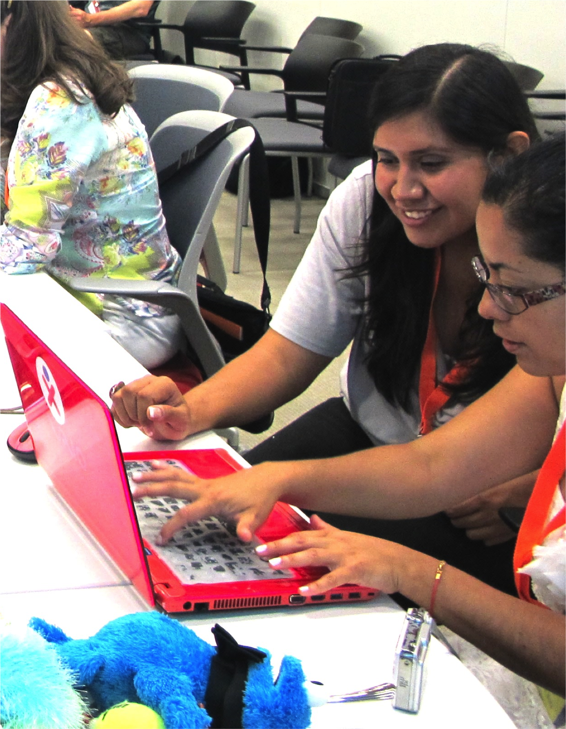

Slide 6
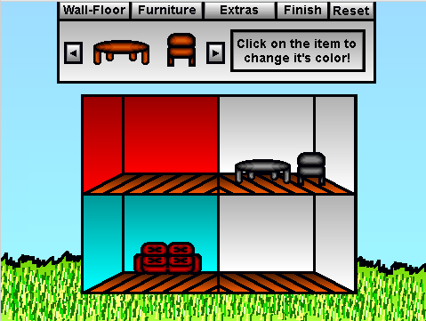
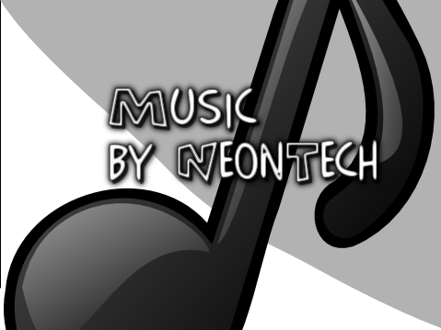
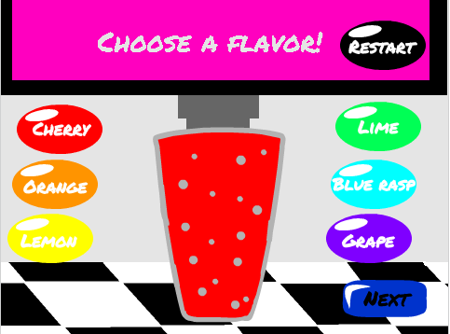
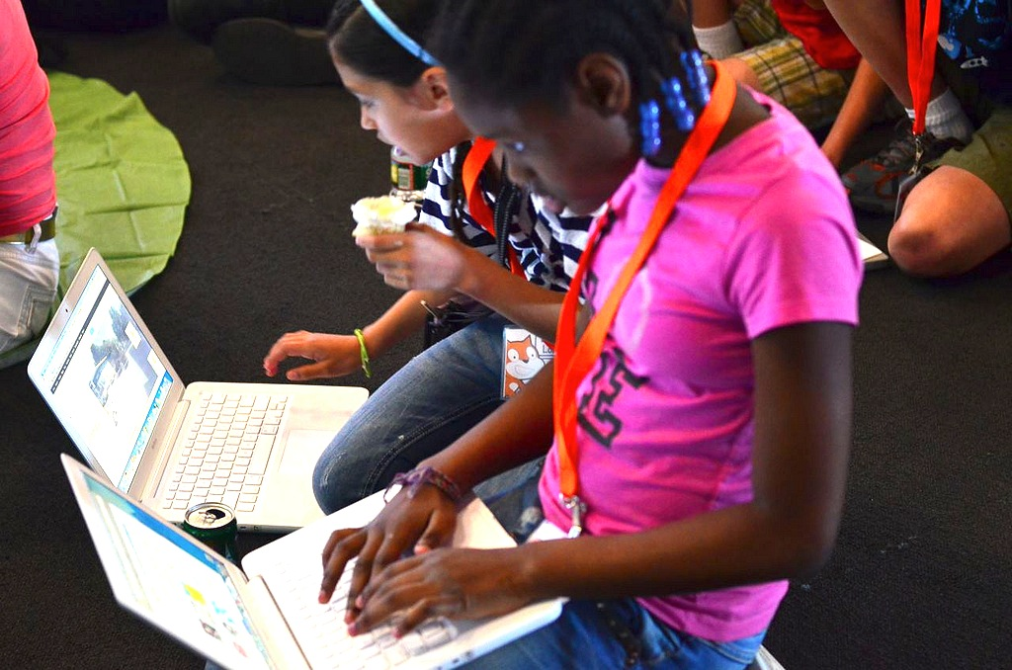
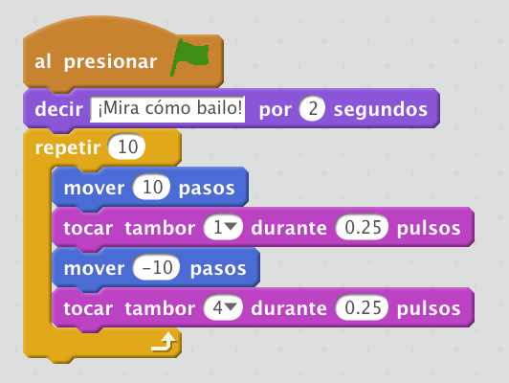
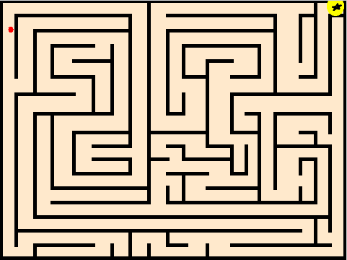
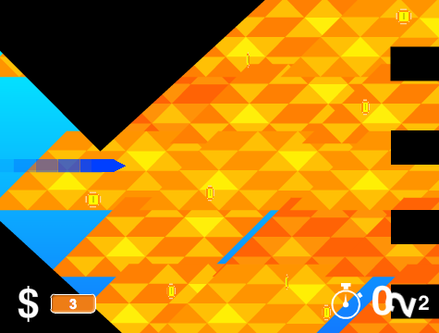
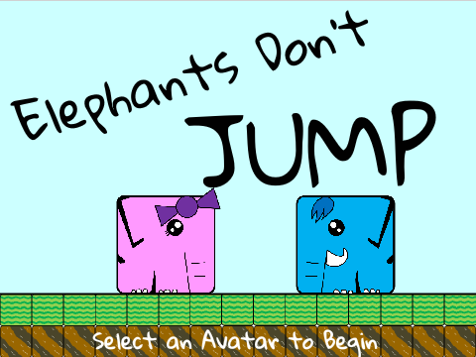
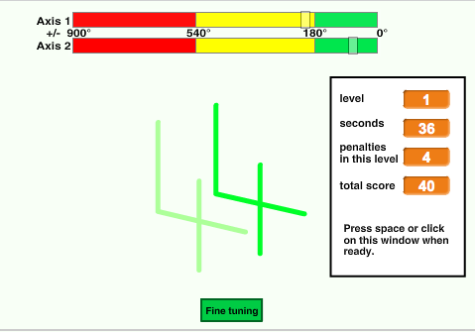
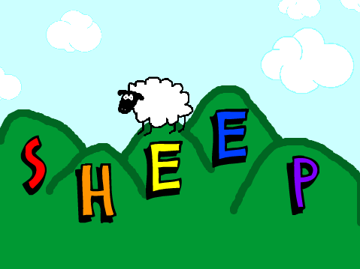
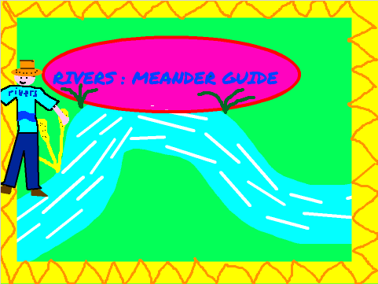
ANTECEDENTES
¡Bienvenido a la guía del curriculum de informática creativa!
Para ayudarte a que te sumerjas lo más rápido posible en el mundo de la informática creativa, hemos reunido las respuestas a ocho preguntas frecuentes:
1. ¿Qué es la informática creativa?
2. ¿Qué es Scratch?
3. ¿Qué es esta guía? 4. ¿Para quién es esta guía?
5. ¿Qué necesito para poder usar esta guía?
6. ¿Qué se incluye en esta guía? 7. ¿Cómo debe usarse esta guía?
8. ¿De dónde sale esta guía?
¿QUÉ ES LA INFORMÁTICA CREATIVA?
La informática creativa va de creatividad. Durante mucho tiempo, la informática y otros campos relacionados con la computación han sido presentados a los jóvenes de forma que no conectaban con sus inrereses y valores – enfatizando los detallos técnicos sobre su potencial creativo. La informática creativa permite desarrollar conexiones personales con la informática haciendo uso de la creatividad, la imaginación y los intereses personales.
La informática creativa va de empoderamiento. Muchos jóvenes con acceso a un ordenador participan más como consumidores y no como diseñadores o creadores. La informática creativa enfatiza el conocimiento, las prácticas y las alfabetizaciones fundamentales que los jóvenes necesitan para crear los tipos de creaciones informáticas multimedia ,dinámicas e interactivas, como las que disfrutan en su día a día.
La informática creactiva va sobre computación. Involucrarse en la creación de artefactos informáticos prepara a los jóvenes para mucho más que carreras como ingeniería informática. Permite que se desarrollen como pensadores computacionales – personas que hacen uso de los conceptos, prácticas y perspectivas computacionales en todos los aspectos de sus vidas, en muchos contextos y para muchas disciplinas.

Slide 7
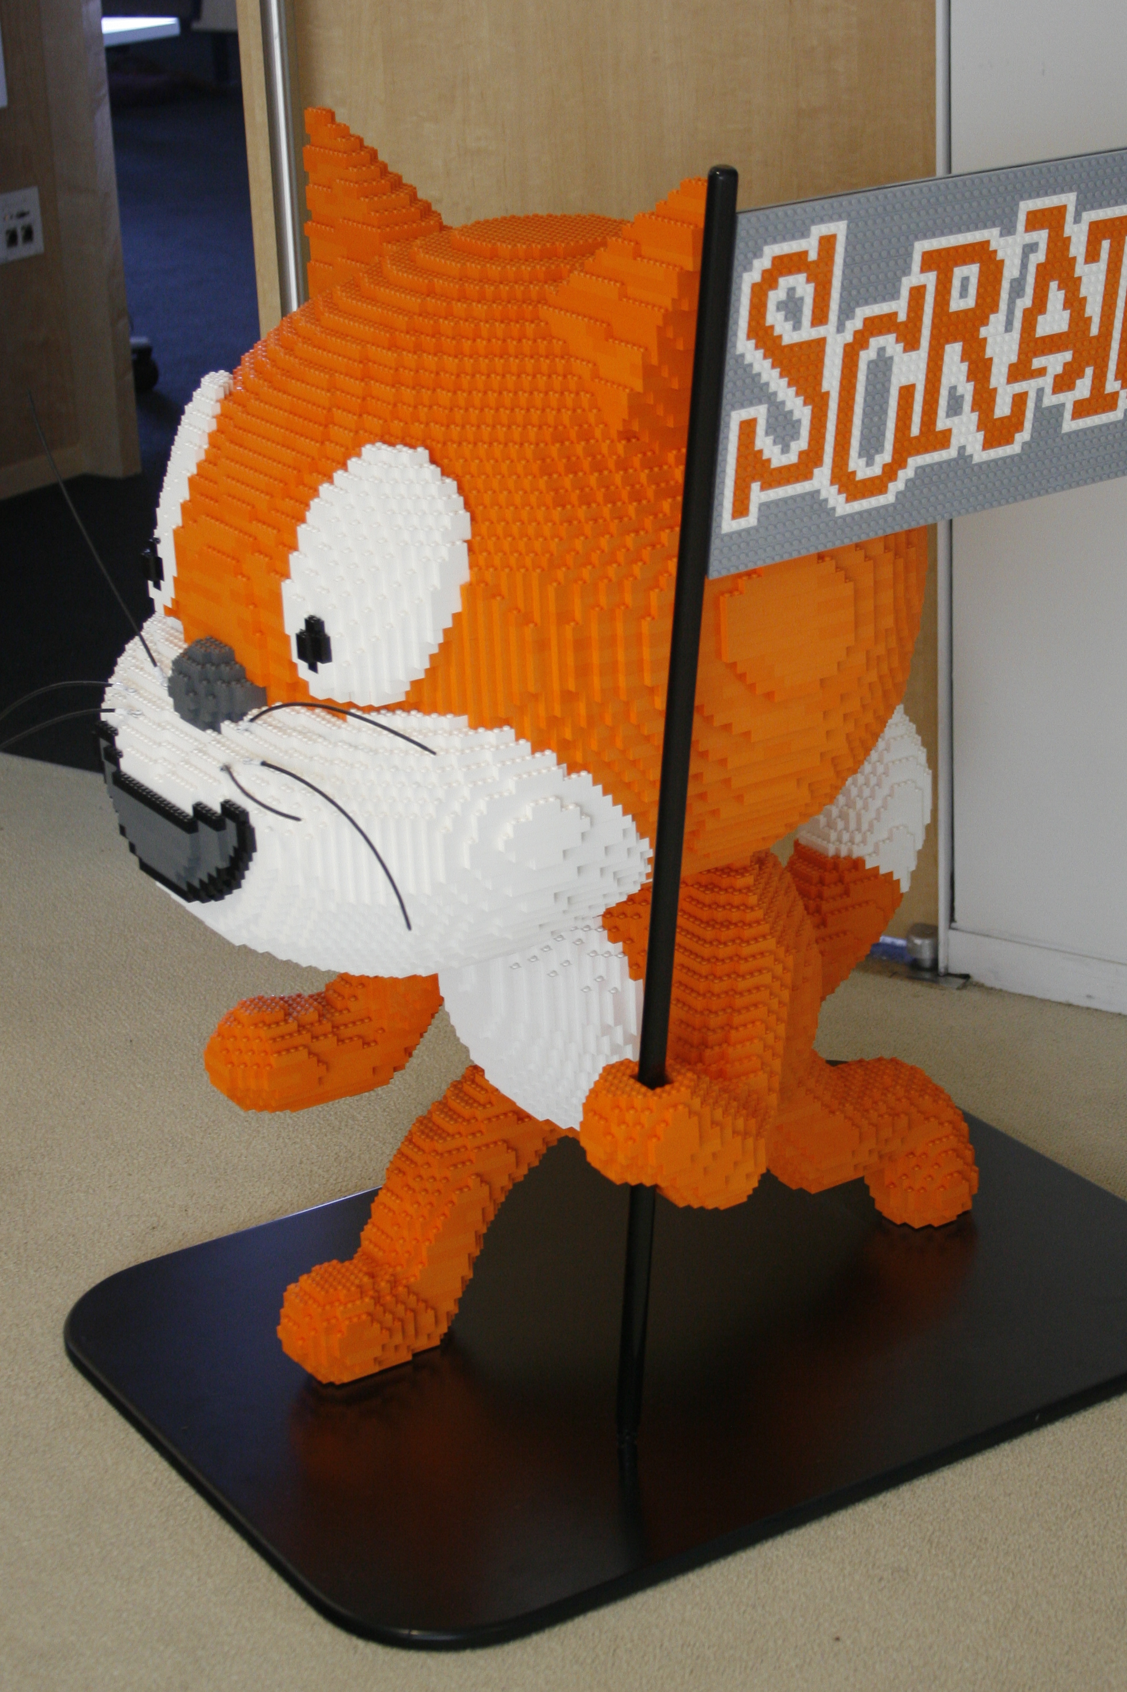
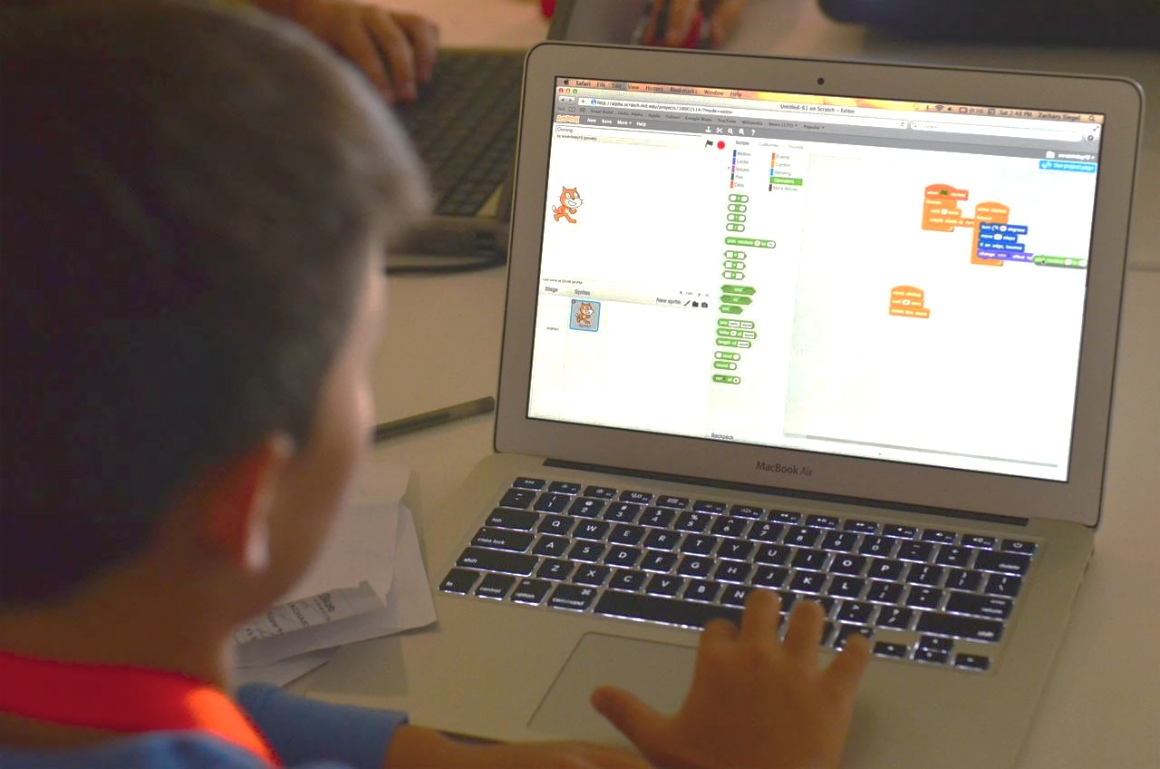
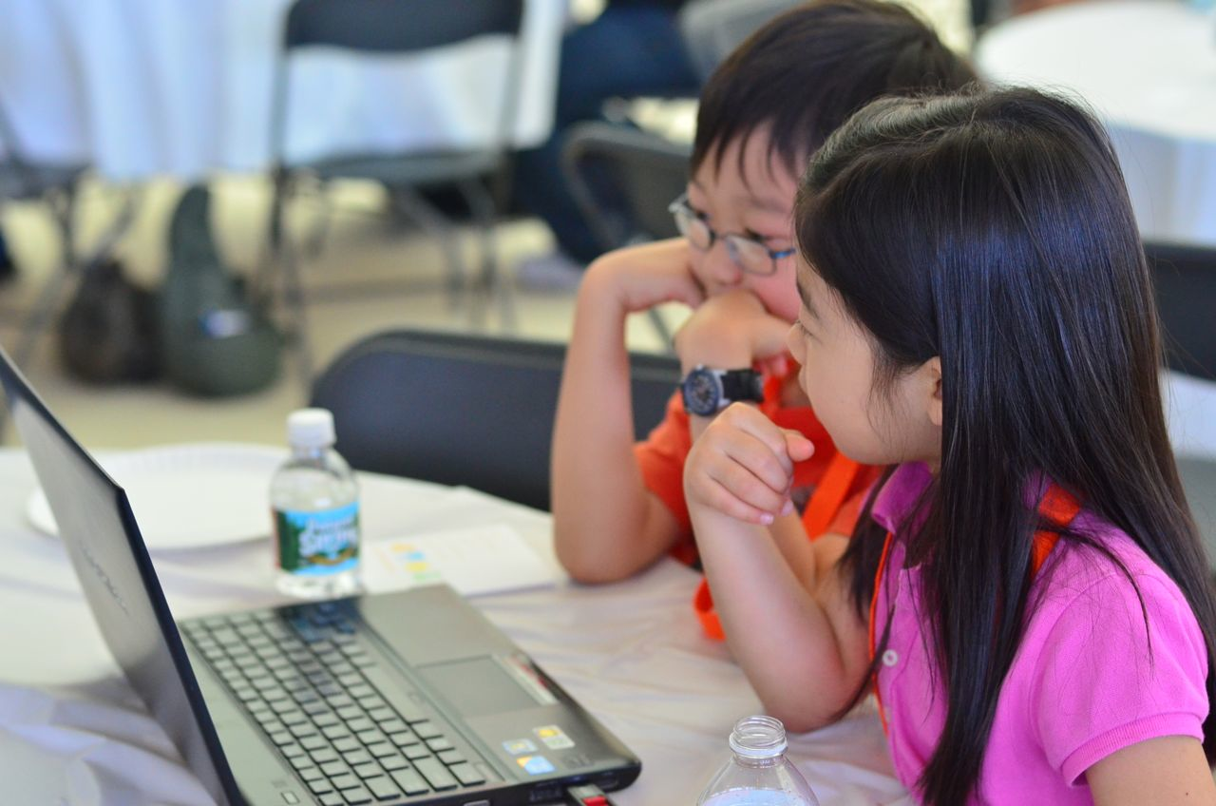
¿QUÉ ES SCRATCH?
Existen muchas herramientas que pueden utilizarse para la informática creativa. En esta guía usaremos Scratch, que es un lenguaje de programación gratuito disponible en http://scratch.mit.edu. Con Scratch se pueden crear una gran variedad de proyectos multimedia interactivos – animaciones, historias, juegos y muchos otros – y compartir esos proyectos con otras personas en una comunidad virtual. Desde el lanzamiento de Scratch en el año 2007, cientos de miles de personas de todo el mundo han creado y compartido más de 6 millones de proyectos.
¿PARA QUÉ ES ESTA GUÍA?
Esta guía es una colección de ideas, estrategias y actividades para una experiencia de introducción a la informática creativa utilizando el lenguaje de programación Scratch. Las actividades se han diseñado para permitir familiarizarse y adquirir soltura de manera paulatina con la informática creativa y el pensamiento computacional. En concreto, las actividades animan a la exploración de los elementos fundamentales del pensamiento computacional (secuencia, bucles, paralelismo, eventos, condicionales, operadores y datos) y sus prácticas clave (expermientación e iteración, pruebas y depuración, reutilización y reinvención, abstracción y modularización). Puedes aprender más sobre pensamiento computacional – qué es y cómo puede medirse su desarrollo en estudiantes – en los recursos del apéndice o visitando http://scratched.gse.harvard.edu/ct
Inspirados por un enfoque construccionista del aprendizaje, las actividades enfatizan los siguientes principios:
PRINCIPIO #1: CREANDO
PRINCIPIO #2:
PERSONALIZANDO
PRINCIPIO #3:
COMPARTIENDO
PRINCIPIO #4:
REFLEXIONANDO
Ofrecen oportunidades a los aprendices de lanzarse a diseñar y crear, no solo escuchar, observar y utilizar.
Ofrecen oportunidades a los aprendices de practicar actividades que son personalmente relevantes y significativas.
Ofrecen oportunidades a los aprendices de interaccionar con otras personas actuando como público, guías o cocreadores.
Ofrecen oportunidades a los aprendices para revisar y recapacitar sobre su proceso creativo.

Slide 8
¡La informática creativa es para todo el mundo!
¿PARA QUIÉN ES ESTA GUÍA?
No importa tu situación actual ni tu experiencia previa, esta guía está diseñada con un amplio rango de aprendices y educadores en mente. Aquí mostramos algunos ejemplos de quién podría utilizar esta guía y cómo podría usarse:
DOCENTES DE PRIMARIA Y SECUNDARIA
Sratch se está utilizando en miles de escuelas e institutos de todo el mundo. Esta guía puede utilizarse de forma completa para un par de trimestres de una asignatura de informática o se pueden seleccionar actividades para tratar aspectos concretos del curriculum. Muchos docentes introducen la informática creativa como actividades extraescolares, utilizando las actividades como inspiración y punto de partida para que los estudiantes desarrollen sus propios proyectos.
DOCENTE UNIVERSITARIO
EDUCADORES DE MUSEOS O BIBLIOTECAS
Scratch puede utilizarse para introducir al alumnado en el mundo de la informática y la programación, lo que habitualmente va seguido de una transición a un lenguaje de programación tradional. Por ejemplo, en el curso CS50 en la Universidad de Harvard se utiliza Scratch como introducción a la programación antes de pasar a aprender el lenguaje C. Las actividades de la guía también se han usado como parte de cursos de educación, artes y comunicación en niveles universitarios.
Además de en entornos reglados, Scratch se ha utilizado de forma habitual en espacios de aprendizaje como museos o bibliotecas. Ya sea como un taller o como una experiencia más informal, estos entornos de aprendizaje son ideales para poder explorar el mundo de la informática creativa sin algunas de las restricciones presentes en los entornos tradicionales.
FAMILIAS
APRENDIZ JOVEN
Las familias pueden usar esta guía de muchas formas. Desde impartir clases en casa, a comenzar un club de informática creativa en el colegio u organizar talleres en una casa de la cultura, animamos a las familias a que piensen cómo pueden utilizar esta guía para ofrecer experiencias de informática creativa a los jóvenes.
En los últimos siete años, desde el lanzamiento de Scratch, jóvenes aprendices han mostrado su pasión por la informática creativa en diferentes escenarios. Desde introducir a padres y profesores en el mundo de la programación, a crear oportunidades de aprendizaje para sus compañeros, la informática creativa es algo que se realiza con ellos o por ellos, más que solo para ellos.
¿QUÉ NECESITO PARA UTILIZAR ESTA GUÍA?
Además de tiempo y predisposición para la aventura, algunos recursos importantes incluyen:
Ordenadores con altavoces (y, opcionalmente, micrófonos y webcams): para las actividades de diseño que usan el ordenador.
Conexión a internet: para conectar a la web de Scratch (aunque existe una versión para trabajr de forma offline).
Proyector o pizarra digital con altavoces: para compartir creaciones en desarrollo y realizar demostraciones.
Cuadernos (físicos o digitales): para documentar, hacer bocetos y realizar lluvias de ideas y planes.
3

Slide 9
¿QUÉ SE INCLUYE EN ESTA GUÍA?
Esta guía se organiza en siete unidades – desde la unidad de introducción a una unidad basada en proyectos finales– y cada unidad incluye normalmente seis actividades. A continuación se muestra un resumen de cada unidad:
Aprendes a crear nuevos mundos interactivos a través de las narraciones colaborativas. Comenzarás desarrollando los personajes y aprendiendo a programar conversaciones para situar a los personajes y las conversaciones en escenas en movimiento. Se combinan personajes, conversaciones y escenas en un proyecto que se pasa a otros compañeros para que continúen con el desarrollo – y probablemente lo reimaginen completamente.
UNIDAD 3 - HISTORIAS
Te prepara para la cultura de la informática creativa explorando posibilidades y preparando la infraestructura técnica (por ejemplo, creando las cuentas de Scratch y preparando los cuadernos de diseño) y la infraestructura social (estableciendo, por ejemplo, grupos de crítica). Te sumerge en una experiencia inicial creativa haciendo que algo “sorprendente” le ocurra a un personaje Scratch.
Se conectan mecánicas fundamentales de los juegos, como los marcadores o los niveles, con conceptos fundamentales de la informática, como las variables, los operadores o los condicionales. Analizas tus juegos favoritos, imaginas nuevos juegos y practicas el diseño de juegos implementando (y ampliando) juegos clásicos como el Pong.
UNIDAD 0 - COMENZANDO
UNIDAD 4 - JUEGOS
Te presenta un concepto clave de la informática, la secuencia de instrucciones, a través de una serie de actividades que ofrecen varios niveles de estructuras – desde un manual paso a paso, a un desafío creativo utilizando un número de bloques, o exploraciones libres creando proyectos sobre uno mismo.
Antes de terminar la unidad se toma un momento para revisitar el trabajo de las unidades previas, explorar algunos conceptos más avanzados o ayudar a otros diseñando nuevas actividades o corrigiendo los errores de algunos desafíos.
UNIDAD 1- EXPLORANDO
UNIDAD 5 – A FONDO
Te anima a jugar con audio y efectos visuales con actividades que se centran en animaciones, arte y música. Te muestra el enfoque en las creaciones multimedia de Scratch – y los conceptos computacionales de bucle, eventos y paralelismo – construyendo tu propia banda de música, diseñando criaturas animadas y creando un vídeo musical para tu canción favorita.
Se ponen enpráctica todos los conceptos computacionales trabajados diseñando y desarrollando un proyecto propio a través de ciclos iterativos en los que se planifica, se crea y se comparte.
UNIDAD 2 - ANIMACIONES
UNIDAD 6 - HACKATHON
A lo largo de la guía se presentan estrategias de evaluación y en los apéndices se incluyen instrumentos de evaluación. Nuestro enfoque sobre la evaluación es orientado al proceso, poniendo el énfasis en crear oportunidades para que los estudiantes hablen sobre sus creaciones (y las de otros) y sus prácticas creativas. Existen muchos tipos de datos orientados al proceso que pueden recogerse y se proponen varias estrategias a lo largo de la guía para ello, como por ejemplo:
Conversaciones con y entre estudiantes sobre sus proyectos, recogidas como audio, vídeo o texto.
Examinar los portfolios de proyectos.
Mantener un diario de diseño.
Desde nuestro punto de vista la evaluación es algo que se hace con los estudiantes, para ofrecerles la posibilidad de que comprendan lo que realmente saben y lo que aún quieren aprender. En la evaluación pueden participar diversos agentes, como los creadores, sus compañeros, familias y otros.

Slide 10
¿CÓMO DEBERÍA USAR ESTA GUÍA?
Te animamos a que uses la guía tanto como tú quieras, a diseñar nuevas actividades y a remezclar las actividades que se han incluido. No importa tu experiencia previa o tus conocimientos, pensamos en cada educador como co-diseñador de la experiencia de la Informática Creativa. Nos encantaría saber cómo utilizas la guía, así que te animamos a que documentes y compartas tus experiencias con nosotros y con otros docentes a través de la comunidad ScratchEd: http://scratched.gse.harvard.edu
TANTO O TAN POCO COMO TÚ QUIERAS
DISEÑA NUEVAS ACTIVIDADES
REMEZCLA LAS ACTIVIDADES INCLUIDAS
¡ELIGE TU PROPIA AVENTURA!
Distribuimos esta guía bajo una licencia Creative Commons Atribución-CompartirIgual, por lo que puedes usarla libremente, modificarla y compartirla, siempre que indiques quién son los autores originales y que ofrezcas los mismos derechos si elaboras un trabajo derivado.
¿DE DÓNDE SALE ESTA GUÍA?
Esta guía fue desarrollada por miembros del equipo de investigación ScratchEd de la facultad de educación de la Universidad de Harvard – Christan Balch, Michelle Chung y Karen Brennan. Jeff Hawson facilitó tareas de edición y un entusiasmo incansable.
Los contenidos de esta guía se basan en una versión previa, Creative Computing Guide (2011), y en el taller Creative Computing Online Workshop (2013). Ambas iniciativas fueron posibles gracias al apoyo de la National Science Foundation a través de la financiación DRL-1019396, el programa CS4HS de Google, y la fundación Code-to-Learn.
Estamos realmente agradecidos a los muchos docentes que han usado la versión anterior de esta guía y han participado en talleres. En concreto, nos gustaría agradecer a los docentes que probaron intensamente la primera guía (Russell Clough, Judy Hoffman, Kara Kestner, Alvin Kroon, Melissa Nordmann, yTyson Spraul) así como a los educadores que han revisado la versión actual (Ingrid Gustafson, Megan Haddadi, Keledy Kenkel, Adam Scharfenberger, y LeeAnn Wells).
También estamos muy agradecidos a nuestros colaboradores. Querriamos dar las gracias a Wendy Martin, Francisco Cervantes, y Bill Tally del Education Development Center’s Center for Children & Technology, y Mitch Resnick del MIT Media Lab por su enorme contribución en desarrollar el marco del pensamiento computacional y otros recursos. También querríamos dar las gracias a los muchos e impresionantes becarios de la facultad de educación de Harvard que han contribuido al desarrollo de la guía durante los últimos años desde su versión inicial en el 2011, como Vanity Gee, Vanessa Gennarelli, Mylo Lam, Tomoko Matsukawa, Aaron Morris, Matthew Ong, Roshanak Razavi, Mary Jo Madda, Eric Schilling, y Elizabeth Woodbury.
5

Slide 12
UNIDAD 0
COMENZANDO
ESTÁS AQUÍ
QUÉ INCLUYE
PRESENTACIÓN DE SCRATCH 10
CUENTAS DE SCRATCH 12
DIARIO DE DISEÑO 14
SORPRESA SCRATCH 16
ESTUDIO SCRATCH 18
GRUPO DE CRÍTICA 20
0
1
2
3
4
5
6
7

Slide 13
UNIDAD 0
RESUMEN
LA “IDEA PRINCIPAL”
Cuando compartimos un borrador de esta guía con docentes, una reacción inicial muy habitual fue “Unidad 0?!?! ¿Por qué 0?”
Lo que pretendimos fue trasladar que se trata de una unidad de preparación, apoyándote para establecer una cultura de informática creativa creando, personalizando, compartiendo y reflexionando. A lo largo de la guía quedará patente nuestro objetivo de dar soporte a este tipo de cultura de aprendizaje.
La cultura de la informática creativa tiene una dimensión intelectual, que conecta con un conjunto de conceptos y prácticas computacionales. Tiene una dimensión física, animando a interaccionar con otros a través de la colocación de mesas, sillas y ordenadores. Y, más importante aún, tiene una dimensión afectiva, cultivando un sentido de confianza y audacia.
Crear una cultura o un clima en el aula resulta de mucha ayuda. Comienzo el primer día – consiguiendo que los chicos aprecien que van a cometer errores y que voy a estar pidiéndoles cosas que son difíciles. Yo siempre dejo eso claro. Y ellos no, al principio, simplemente porque quieren triunfar. Incluso a los adultos no les gusta fallar o cometer errores. Pero es importante, me parece, que cuando te encuentras en dificultades no es el momento de rendirte ni de llorar. Es el momento de pensar en estrategias para resolver tu problema, o de buscar ayuda. No hay motivo para venirse abajo o rendirse – hay que perseverar.
TS, maestra de primaria.
OBJETIVOS DE APRENDIZAJE
PALABRAS CLAVE, CONCEPTOS Y PRÁCTICAS
Los estudiantes:
Conocerán el concepto de creación informática en el contexto de Scratch.
Podrán imaginar las posibilidades de sus propias creaciones informáticas con Scratch.
Se familiarizarán con los recursos de apoyo para sus creaciones informáticas.
Se prepararán para crear proyectos Scratch creando cuentas en la web de Scratch, explorando estudios, creando un diario de diseño y organizando grupos de crítica.
Editor del perfil
Página del proyecto
Estudio
Grupo de crítica
Rojo, amarillo, verde
NOTAS
Coordínate con tu departamento de informática para asegurarte de que los ordenadores pueden acceder a la web de Scratch.
¿No dispones de conexión a internet? Puedes descargar una versión offline de Scratch: http://scratch.mit.edu/scratch2download

Slide 14
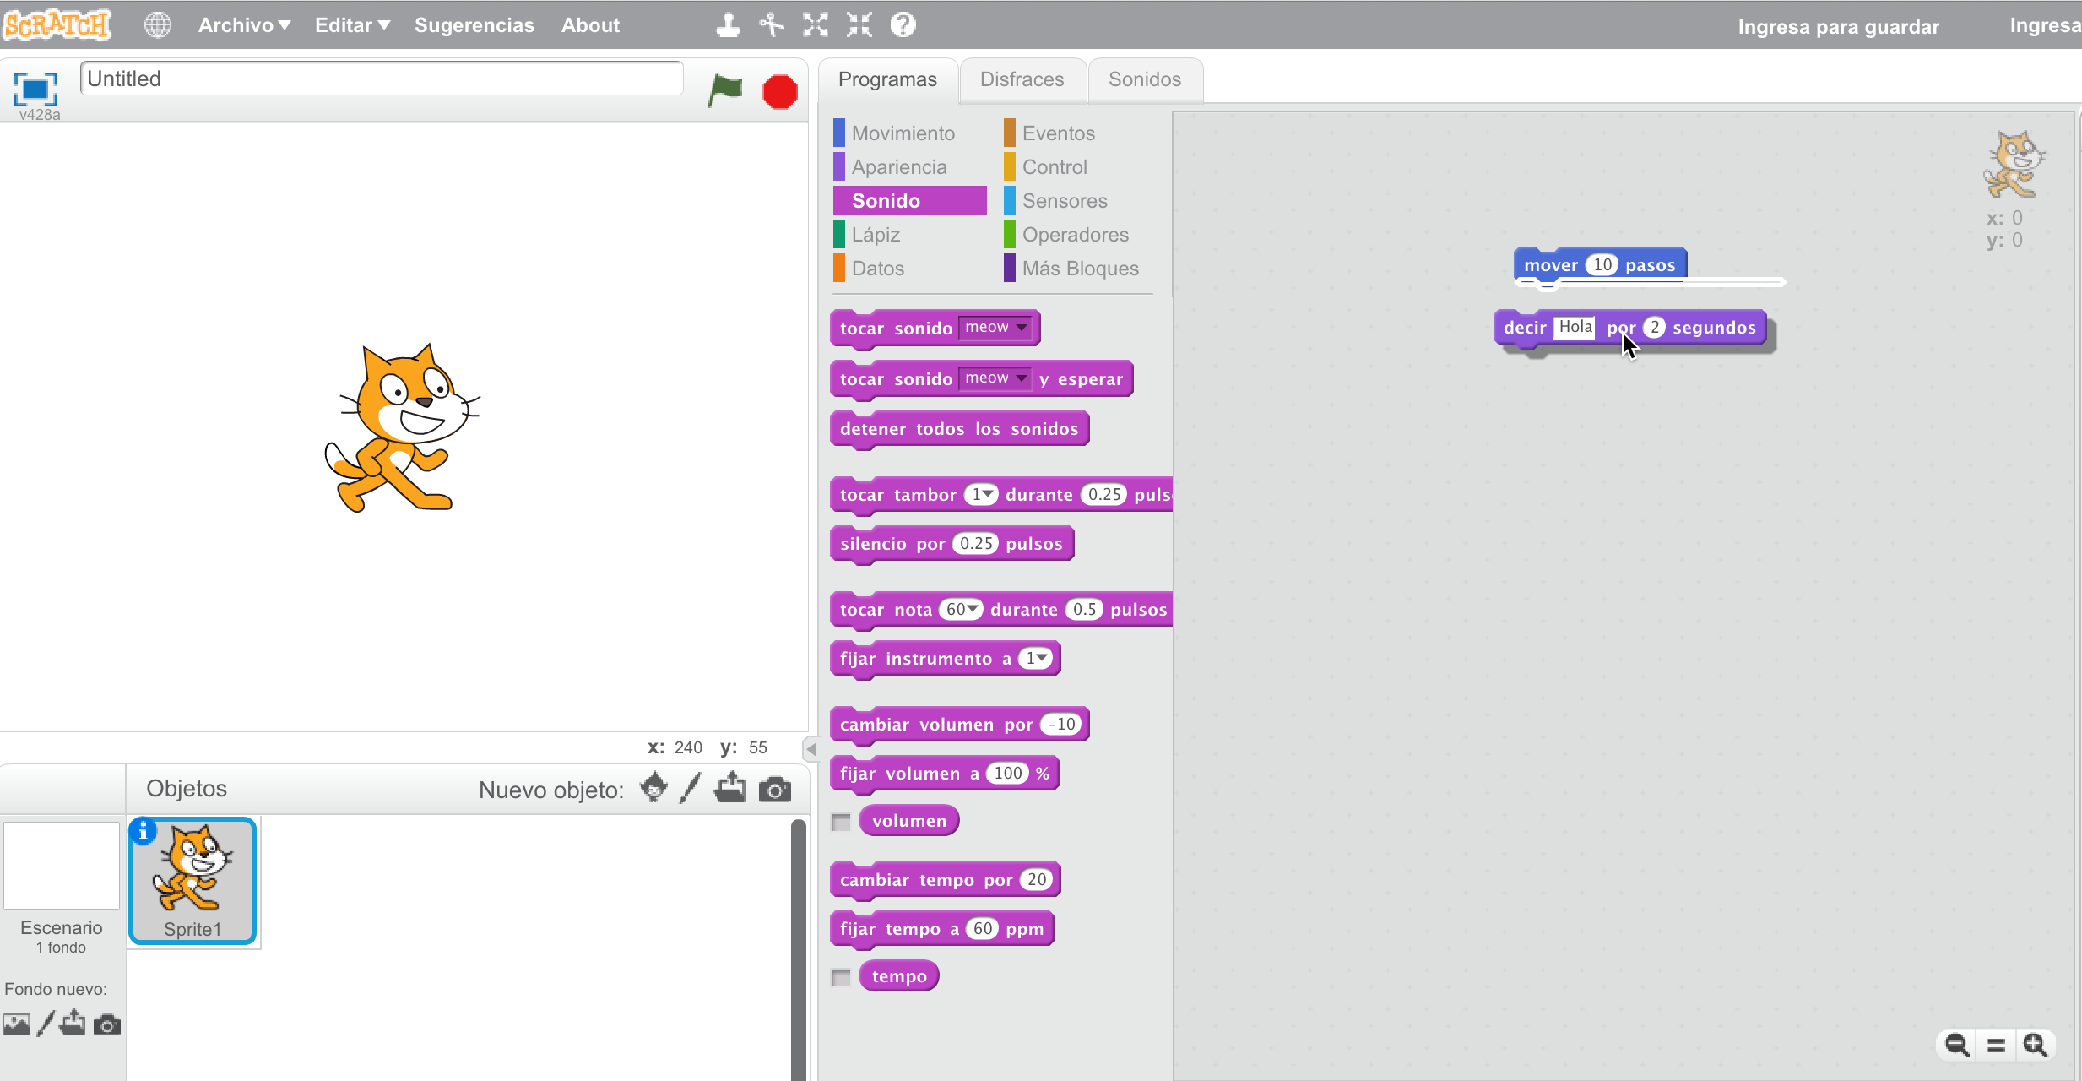
ELIGE TU PROPIA AVENTURA
¿Listo para comenzar? Esta unidad está diseñada para aquellos que son completamente nuevos con Scratch. Desde explorar proyectos inspiradores, a crear cuentas de Scratch o a tener una experiencia inicial jugando con el editor de proyectos de Scratch, cada actividad está diseñada para guiarte a ti y a tus estudiantes en el proceso de comenzar a trabajar con Scratch.
En cada unidad ofrecemos un conjunto de actividades – pero te animamos a que juegues con la selección y el orden de las actividades. Contextos y estudiantes diferentes invitarán a experiencias distintas. Elige tu propia aventura mezclando y conectando las actividades en el modo que te resulte más interesante y que pueda ser más cautivador para tus alumnos.
¿No estás seguro de por dónde comenzar? Echa un vistazo al recorrido propuesto a través de las actividades que mostramos a continuación.
POSIBLE RUTA
SESIÓN 1
SESIÓN 2
PRESENTACIÓN DE SCRATCH
CUENTAS DE SCRATCH
DIARIO DE DISEÑO
SORPRESA CON SCRATCH
ESTUDIO SCRATCH
GRUPO DE CRÍTICA
Mira el vídeo resumen de Scratch e imagina lo que es posible con esta herramienta.
Crea una cuenta de Scratch para guardar y compartir tus proyectos.
Crea un diario de diseño para escribir notas y reflexiones sobre el proceso de diseñar proyectos Scratch.
¿Puedes lograr que el gato de Scratch haga algo sorprendente?
Aprende a crear un estudio y añade un proyecto al estudio.
Organizad grupos pequeños para dar y recibir opiniones sobre ideas y borradores de proyectos.
9

Slide 15


PRESENTACIÓN DE SCRATCH
OBJETIVOS
Al completar esta actividad, los estudiantes:
Conocerán las creaciones informáticas con el entorno de programación Scratch al ver el vídeo resumen de Scratch y explorar proyectos de muestra.
Imaginarán las posibilidades de sus propias creaciones informáticas con Scratch.
UNIDAD 0: ACTIVIDAD
_{TIEMPO PROPUESTO} 5–15 MINUTOS
DESCRIPCIÓN DE LA ACTIVIDAD
RECURSOS
Pregunta a los estudiantes acerca de sus experiencias con ordenadores utilizando las preguntas de reflexión de la derecha.
Introduce a los estudiantes a la informática creativa con Scratch y al tipo de proyectos que serán capaces de crear mostrándoles el vídeo resumen de Scratch y algunos proyectos de muestra que los alumnos podrían encontrar inspiradores y cautivadores. Explica que en las próximas sesiones ellos crearán sus propios proyectos informáticos multimedia con Scratch.
¿Qué vas a crear? Pide a tus estudiantes que imaginen el tipo de proyectos que quieren crear con Scratch.
Proyector para mostrar el vídeo resumen de Scratch
Vídeo resumen de Scratch: http://vimeo.com/65583694 http://youtu.be/-SjuiawRMU4
Estudio con proyectos de muestra: http://scratch.mit.edu/studios/137903
PREGUNTAS DE REFLEXIÓN
¿De qué formas distintas interaccionas con los ordenadores?
¿Cuántos de esos modos implican ser creativo con los ordenadores?
REVISANDO EL TRABAJO DE LOS ESTUDIANTES
¿La lluvia de ideas de los estudiantes produjo un rango diverso y amplio de ideas para proyectos? Si no, trata de mostrarles más tipos de proyectos de ejemplo que ofrezcan a los alumnos ideas de las posibilidades que ofrece Scratch.
NOTAS
NOTAS PARA MÍ
Si no tienes conexión a internet, puedes descargar el vídeo de Vimeo antes de la clase: http://vimeo.com/65583694
En lugar de escribir sus respuestas a las preguntas de reflexión, anima a tus estudiantes que sean creativos y que dibujen sus respuestas. (Por ejemplo: “Dibuja los modos en los que interaccionas con los ordenadores”)

Slide 16
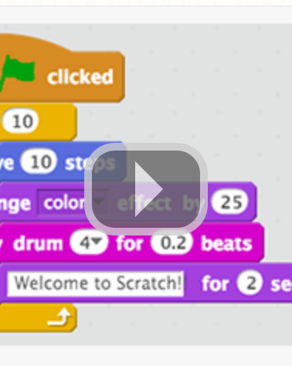

Slide 17
CUENTA DE SCRATCH
OBJETIVOS
Al completar esta actividad, los estudiantes:
Crearán una cuenta de Scratch
Explorarán la comunidad online de Scratch y revisarán las reglas generales de la comunidad
UNIDAD 0: ACTIVIDAD
_{TIEMPO PROPUESTO} 5–15 MINUTOS
DESCRIPCIÓN DE LA ACTIVIDAD
RECURSOS
Las cuentas de Scratch requieren contar con una dirección de correo electrónico. Si los estudiantes no pueden utilizar un correo personal o un correo de la escuela, es posible utilizar la de un profesor o la de los padres. Debes planificar con antelación en caso de que se necesiten permisos de los padres para crear las cuentas.
Ayuda a los alumnos a que naveguen hasta el sitio de Scratch http://scratch.mit.edu y hagan click sobre “Unirse a Scratch” para comenzar a crear las cuentas. Se puede utilizar la ficha Cuenta de Scratch para que los alumnos la usen de guía. Deja un tiempo para que los estudiantes se registren, actualicen la página del perfil y exploren la comunidad. Anima a los estudiantes a que practiquen iniciando y cerrando sesión.
Para que resulte más sencillo encontrar y seguir los perfiles de los compañeros, podrías crear una lista de la clase con sus nombres y los nombres de usuario en Scratch.
Examinad en grupo las reglas generales de la comunidad para discutir sobre los comportamientos que se consideran respetuosos y constructivos. Revisad cómo se informa de los mensajes inapropiados en la web.
Ficha Cuenta de Scratch
Reglas generales de la comunidad http://scratch.mit.edu/community_guidelines
PREGUNTAS DE REFLEXIÓN
¿Cuál es tu nombre de usuario en Scratch?
¿Tienes una pista que te ayude a recordar tu contraseña?
REVISANDO EL TRABAJO DE LOS ESTUDIANTES
¿Pudieron los alumnos crear su cuenta en Scratch e iniciar y cerrar sesión en la web de Scratch?
NOTAS
NOTAS PARA MÍ
Los docentes podrían preferir utilizar su propia cuenta de correo o crear una cuenta para la clase, ya que las notificaciones de cualquier comportamiento inapropiado se envían al email utilizado para crear la cuenta de Scratch.
Comprueba si algún alumno ya cuenta con un cuenta Scratch.
Para recordar las contraseñas pero manteniendo la privacidad, los alumnos podrían escribir su usuario y contraseña en sobres cerrados que se guarden en la clase.

Slide 18
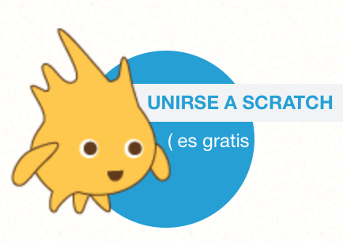
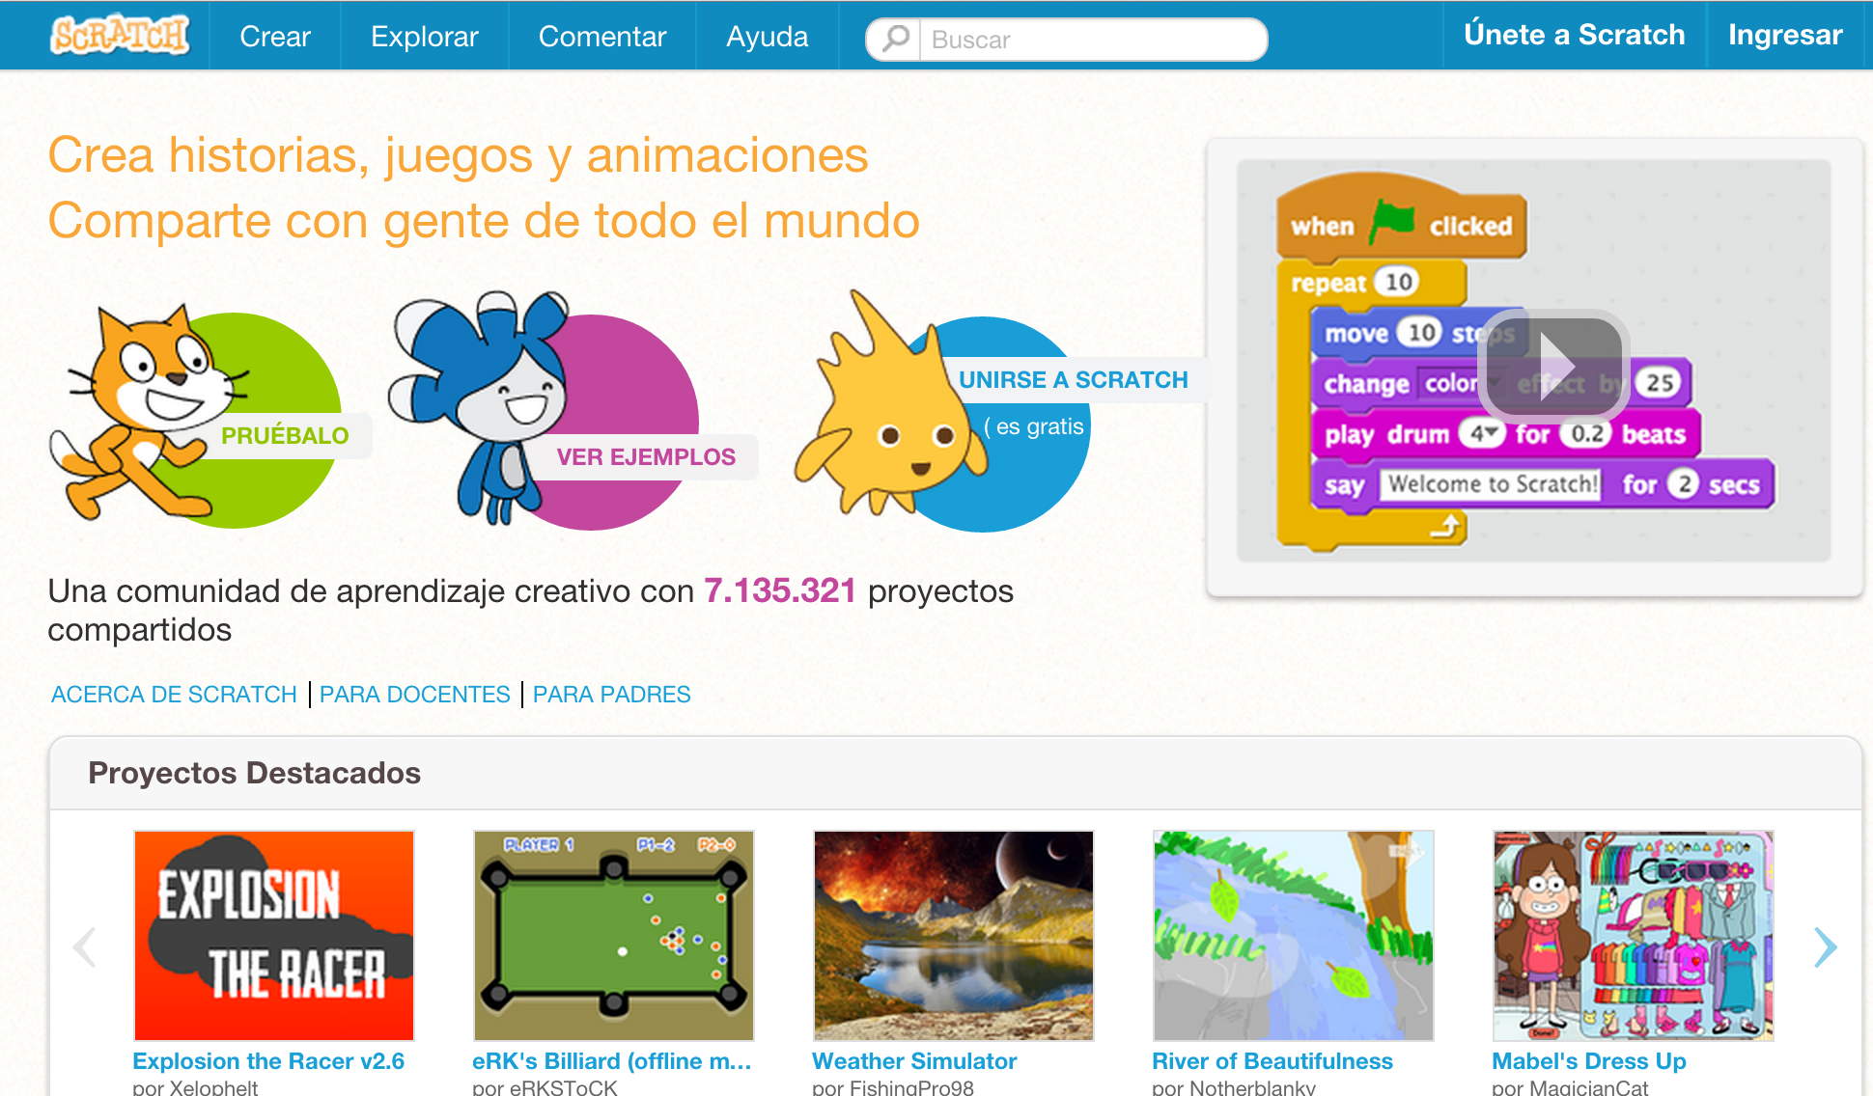
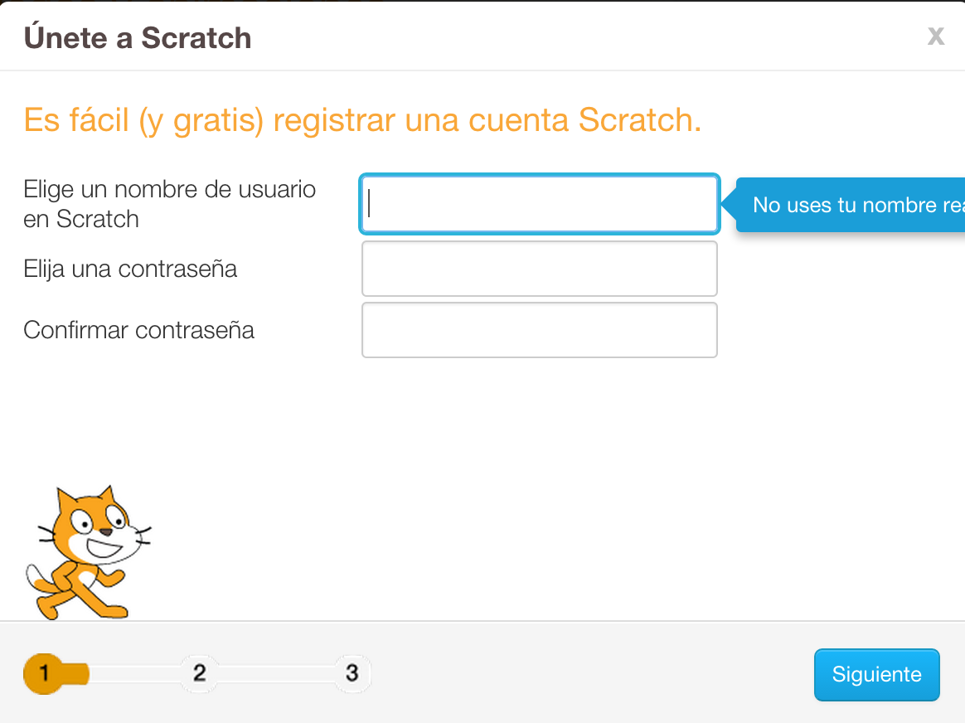
CUENTA DE SCRATCH
¿NUEVO EN SCRATCH? COMIENZA POR CREAR TU CUENTA DE SCRATCH
Necesitarás una cuenta de Scratch para crear, guardar y compartir tus proyectos Scratch. Los pasos siguientes muestran cómo crear una nueva cuenta y personalizar tu perfil.
COMIENZA POR AQUÍ
Abre un navegador y navega hasta la web de Scratch: http://scratch.mit.edu
En la página principal, haz click sobre “Unirse a Scratch” en la parte superior derecha o en el círculo azul.
¡Completa los tres pasos para registrarte y crear tu propia cuenta de Scratch!
¿HAS ACABADO?
¿HAS ACABADO?

Slide 19

DIARIO DE DISEÑO
OBJETIVOS
Al completar esta actividad, los estudiantes:
Comenzarán un diario de diseño personalizado para documentar su proceso de diseño y sus reflexiones.
UNIDAD 0: ACTIVIDAD
_{TIEMPO PROPUESTO}
15–30 MINUTOS
DESCRIPCIÓN DE LA ACTIVIDAD DESCRIPTION
DESCRIPCIÓN DE LA ACTIVIDAD
RECURSOS
Propón a los estudiantes la idea de crear un diario de diseño, un cuaderno físico o digital donde puedan realizar tormentas de ideas y compartir reflexiones personales, algo parecido a un diario personal.
Echad un vistazo a ejemplos de diarios de diseño para coger ideas del tipo de cuadernos (físico o digital) que podría ser más paropiado para tus estudiantes. Deja algo de tiempo para que los alumnos comiencen a preparar y personalizar sus diarios.
Pide a los estudiantes que escriban su primera entrada en el diario respondiendo a las preguntas de reflexión de la derecha.
Anima a los alumnos a que compartan sus diarios y sus reflexiones iniciales con un compañero.
Ejemplos de diario de diseño: http://bit.ly/designjournal-paper http://bit.ly/designjournal-digital http://bit.ly/designjournal-blog
Papel y otros materiales para crear los diarios.
PREGUNTAS DE REFLEXIÓN
¿Cómo describirías Scratch a un amigo?
Escribe o haz un esquema de ideas sobre 3 proyectos Scratch distintos que te gustaría crear.
REVISANDO EL TRABAJO DE LOS ESTUDIANTES
¿Qué te dicen las respuestas a las preguntas de reflexión sobre el tipo de proyectos que tus alumnos estarían interesados en desarrollar?
En base a estas respuestas, ¿qué unidades de esta guía podrían ser más atractivas para cada uno de tus estudiantes?
NOTAS
NOTAS PARA MÍ
Cuando se realicen otras actividades de la guía, genera grupos de discusión sobre las preguntas de reflexión más relevantes.
Decide si los diarios de diseño deben ser privados o públicos. Por ejemplo, podrías mantener retroalimentación uno a uno con los alumnos manteniendo los diarios privados, o podrías dejar que los estudiantes se hicieran comentarios entre sí con diarios compartidos. Considera los pros y contras de cada enfoque.

Slide 20
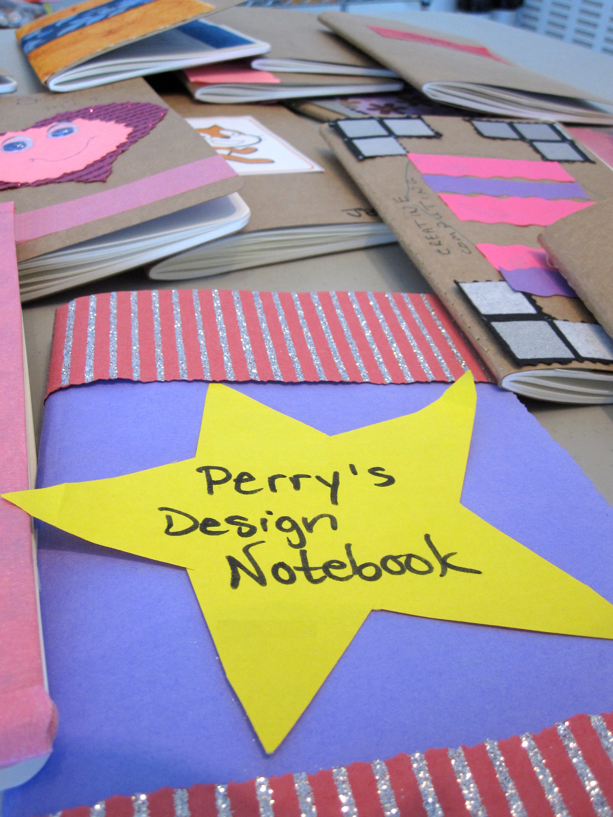

Slide 21
UIT 0 DESCRIPCIÓN DE LA ACTIVIDAD
SORPRESA SCRATCH
OBJETIVOS
Al completar esta actividad, los estudiantes:
Se embarcarán en una experiencia exploratoria y práctica con Scratch.
UNIDAD 0: ACTIVIDAD
_{TIEMPO PROPUESTO}
15–30 MINUTOS
DESCRIPCIÓN DE LA ACTIVIDAD
RECURSOS
Ayuda a los alumnos a abrir el editor de proyectos Scratch navegando hasta el sitio de Scratch http://scratch.mit.edu, iniciando sesión con su cuenta y pinchando sobre “Crear” en la parte superior de la página. Opcionalmente, podrías repartir la ficha Sorpresa Scratch y las cartas de Scratch.
Deja a los alumnos 10 minutos para explorar la interfaz de manera libre. Podrías decirles: “Tenéis 10 minutos para hacer que algo sorprendente le ocurra al gato de Scratch”. O, “Dedicad 10 minutos a explorar la interfaz sin miedo alguno. ¿Qué habéis encontrado?” Anima a los estudiantes a trabajar juntos, a que se pidan ayuda unos a otros y a compartir las cosas que vayan descubriendo.
Pide 3 o 4 voluntarios para compartir con el resto del grupo algo que hayan descubierto. De forma opcional, tras la exposición de los voluntarios, ofrece varios retos a tus alumnos: - ¿Alguien ha descubierto cómo añadir un sonido? - ¿Alguien ha conseguido cambiar el fondo? - ¿Alguien ha logrado mostrar la ayuda de los bloques?
Ficha Sorpresa Scratch
Cartas de Scratch http://scratch.mit.edu/help/cards
PREGUNTAS DE REFLEXIÓN
¿Qué habéis descubierto?
¿Qué cosas queréis seguir aprendiendo?
REVISANDO EL TRABAJO DE LOS ESTUDIANTES
¿Los estudiantes son capaces de iniciar un proyecto?
¿Entienden el mecanismo básico de unir unos bloques con otros?
NOTAS
NOTAS PARA MÍ
El mayor desafío de esta actividad es establecer la cultura de no tener miedo, de la exploración y la colaboración entre los compañeros. Es de esperar que los estudiantes (¡y los docentes!) no sepan todo de antemano – y el entorno se convierte en un espacio donde todos aprenden juntos.
Asegúrate de que los ordenadores tienen la última versión de Flash para poder ejecutar Scratch: http://helpx.adobe.com/flash-player.html

Slide 22
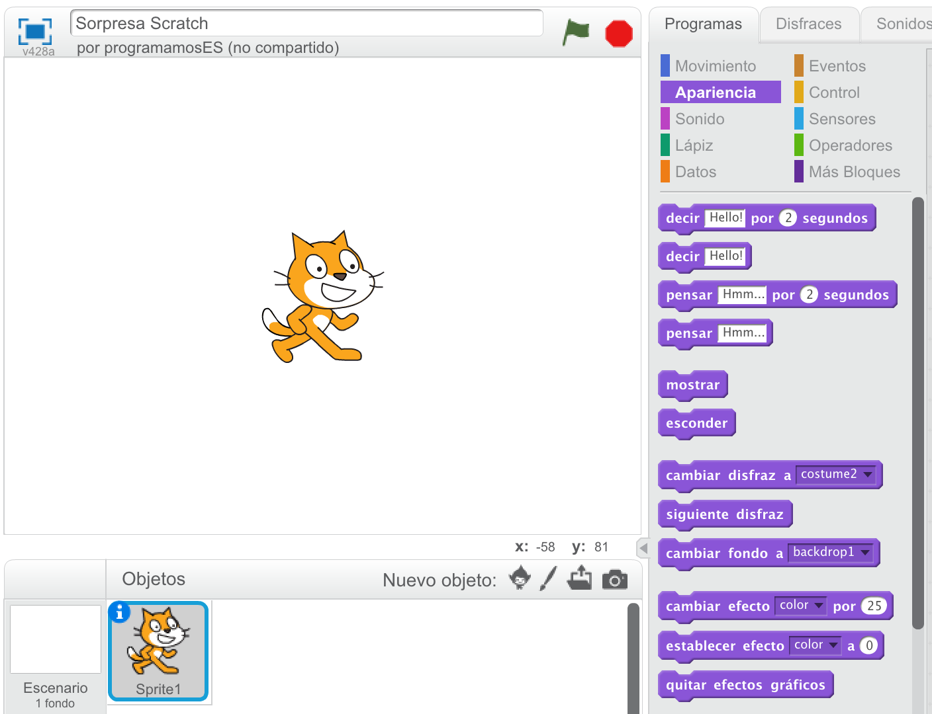

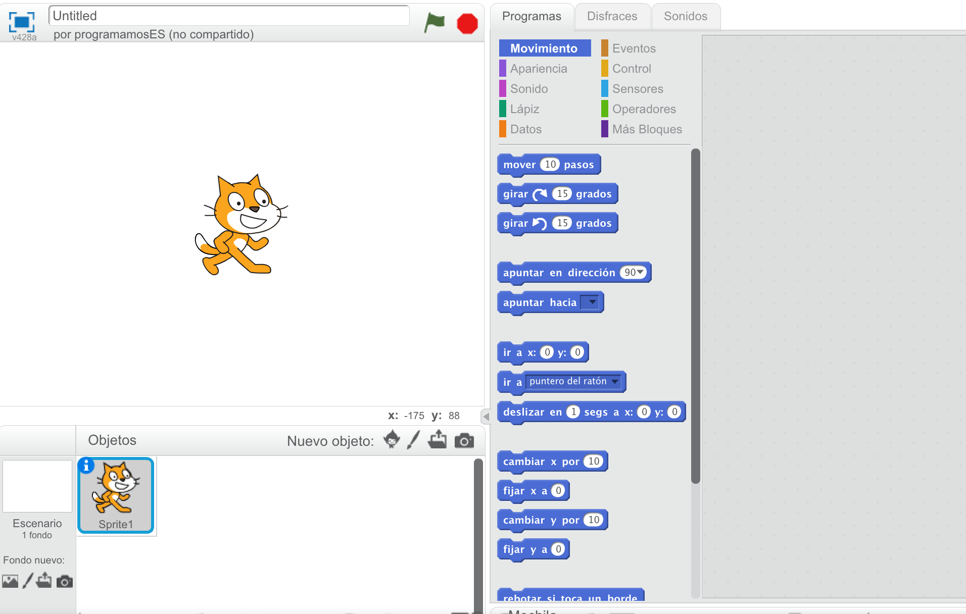
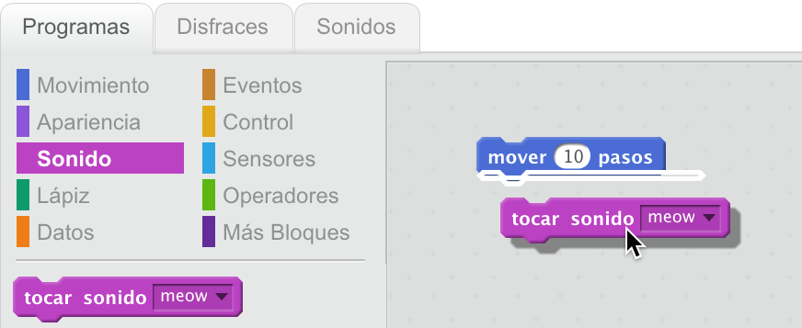
SORPRESA SCRATCH
¿PUEDES LOGRAR QUE EL GATO DE SCRATCH HAGA ALGO SORPRENDENTE?
En esta actividad crearás un nuevo proyecto con Scratch y explorarás distintos bloques de Scratch para lograr que el gato haga algo sorprendente. ¿Qué vas a crear?
COMIENZA POR AQUÍ
Visita el sitio de Scratch: http://scratch.mit.edu
Inicia sesión con tu cuenta.
Haz click en “Crear”, en la esquina superior izquierda del navegador, y comienza un proyecto.
¡Hora de explorar! Intenta hacer click en distintas partes de la interfaz de Scratch para ver qué pasa.
¡Juega con distintos bloques de Scratch! Arrastra y suelta bloques a la zona de programas. Experimenta haciendo click en cada bloque para ver qué ocurre y trata de unir unos bloques con otros.

Slide 23
ESTUDIO SCRATCH
OBJETIVOS
Al completar esta actividad, los estudiantes:
Serán capaces de añadir un proyecto a un estudio
Aprenderán a dejar comentarios en otros proyectos
UNIDAD 0: ACTIVIDAD
_{TIEMPO PROPUESTO}
5–15 MINUTOS
DESCRIPCIÓN DE LA ACTIVIDAD
RECURSOS
Los estudios de Scratch son un modo de coleccionar y organizar proyectos Scratch en la web. Esta actividad ayuda a los estudiantes a entender qué son los estudios y cómo pueden añadir un proyecto a un estudio, para lo que puedes distribuir la ficha Estudio Scratch.
En primer lugar, los estudiantes deben navegar hasta el sitio web de Scratch e iniciar sesión con sus cuentas. A continuación, ayuda a los estudiantes a que encuentren el estudio Scratch Surprise o un estudio de vuestra clase que hayas preparado. Anima a los estudiantes a que compartan sus proyectos con otros usuarios de la comunidad añadiéndolos al estudio.
Anima a los alumnos a que investiguen otros proyectos del estudio. Invítalos a añadir comentarios en la página de dos proyectos del estudio que encuentren interesantes o inspiradores. Embarca al grupo en una discusión sobre cómo ofrecer opiniones apropiadas y que tengan un propósito.
Pide a los alumnos que reflexionen sobre su proceso de exploración contestando a las preguntas de reflexión en sus diarios de diseño o en un debate en grupo.
Ficha Estudio Scratch
Estudio Scratch Surprise http://scratch.mit.edu/studios/460431
PREGUNTAS DE REFLEXIÓN
¿Para qué sirven los estudios?
¿Crees que es interesante o inspirador estudiar otros proyectos? ¿Por qué?
¿Qué dos comentarios has realizado?
¿Qué consideras que significa dar “buenas” opiniones?
REVISANDO EL TRABAJO DE LOS ESTUDIANTES
¿Los estudiantes lograron añadir sus proyectos al estudio?
¿Realizaron comentarios de manera apropiada al trabajo de otros usuarios de la comunidad?
NOTAS
NOTAS PARA MÍ
Crea un estudio Sorpresa Scratch para tu clase usando tu cuenta de usuario y pasa el enlace a los alumnos para que añadan sus proyectos. Puedes crear un estudio para guardar todos los proyectos de la clase o también podrías distribuir las distintas actividades en estudios separados para hacer un seguimiento del progreso de los estudiantes.

Slide 24
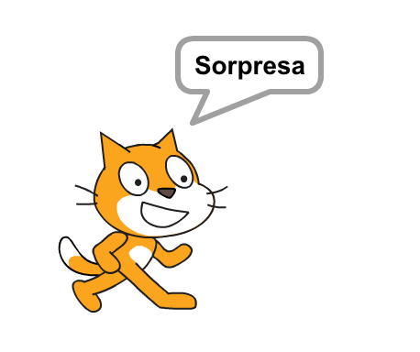
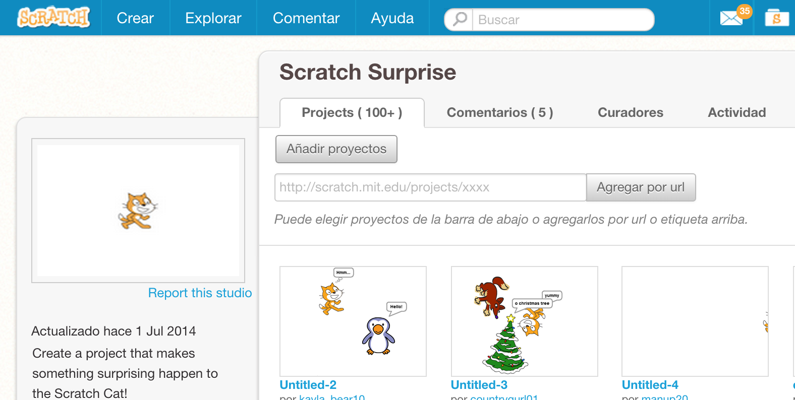
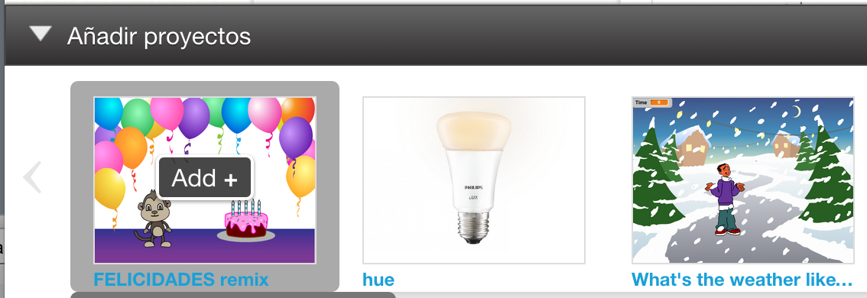
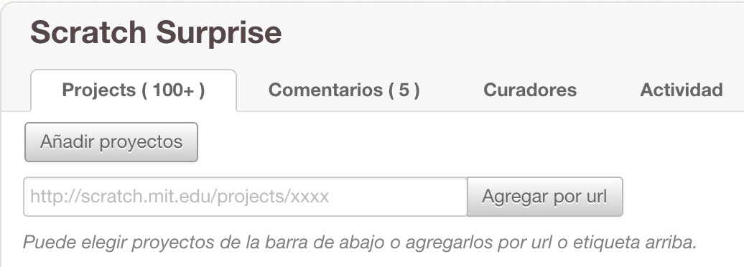
ESTUDIO SCRATCH
¡APRENDE A AÑADIR TUS PROYECTOS A UN ESTUDIO SCRATCH ONLINE!
Los estudios son colecciones de proyectos Scratch. Sigue los siguientes pasos para añadir tu proyecto Sorpresa Scratch al estudio Scratch Surprise en la web de Scratch.
COMIENZA POR AQUÍ
Visita el estudio Scratch Surprise utilizando este link:
http://scratch.mit.edu/studios/460431
Inicia sesión con tu cuenta de usuario.
Haz click sobre “Añadir proyectos”, en la parte inferior de la página se mostrarán todos tus proyectos, tus proyectos favoritos y los proyectos que visitaste recientemente.
Usa las flechas para encontrar tu proyecto Sorpresa Scratch y haz click en “Add+” o “Añadir+” para añadirtu proyecto al estudio.

Slide 25
GRUPO DE CRÍTICA
OBJETIVOS
Al completar esta actividad, los estudiantes:
Se dividirán en pequeños grupos de crítica para ofrecer y recibir opiniones sobre las ideas de diseño y los proyectos sobre los que están trabajando.
UNIDAD 0: ACTIVIDAD
_{TIEMPO PROPUESTO}
15–30 MINUTOS
DESCRIPCIÓN DE LA ACTIVIDAD
RECURSOS
Presenta a los estudiantes la idea de un grupo de crítica, un pequeño grupo de diseñadores que comparten ideas y proyectos en marcha para ofrecer opiniones y sugerencias para nuevos desarrollos.
Puedes distribuir la ficha Grupo de Crítica entre los alumnos.
Divide la clase en grupos de 3 o 4 alumnos. En estos grupos de crítica, pide a los estudiantes que compartan ideas, borradores y prototipos por turnos. Por ejemplo, podrían mostrar sus proyectos Sorpresa Scratch.
Permite que cada alumno recopile opiniones sobre su trabajo haciendo que su grupo de crítica responda a las preguntas de reflexión Rojo, Amarillo, Verde o utilizando la ficha Grupo de Crítica. Anima a los estudiantes a escribir notas sobre las opiniones y sugerencias recibidas en sus diarios de diseño.
Ficha Grupos de Crítica
PREGUNTAS DE REFLEXIÓN
ROJO: ¿Hay algo que no funciona o que podría mejorarse?
AMARILLO: ¿Hay algo que es confuso o que podría hacerse de otra forma?
VERDE: ¿Hay algo que funciona bien o que te guste especialmente sobre el proyecto?
REVISANDO EL TRABAJO DE LOS ESTUDIANTES
¿Todos los estudiantes tuvieron la oportunidad de mostrar su trabajo y recibir opiniones sobre el mismo?
NOTAS
NOTAS PARA MÍ
Puede ser muy interesante tener un grupo de compañeros entregados que te animen y que te ofrezcan opiniones sobre tus iteraciones de diseño. Permite que tus estudiantes continúen reuniéndose con sus grupos de crítica cada cierto tiempo durante todas las unidades.

Slide 26
GRUPO DE CRÍTICA
OPINIONES PARA: _____________________________________________________________________
TÍTULO DEL PROYECTO: __________________________________________________________________
PROYECTO FEEDBACK
OPINIONES POR
[ROJO] ¿Hay algo que no funciona o que podría mejorarse?
[AMARILLO] ¿Hay algo que es confuso o que podría hacerse de otra forma?
[VERDE] ¿Hay algo que funciona bien o que te guste especialmente?
PARTES DEL PROYECTO SOBRE LAS QUE PODRÍA REFLEXIONARSE:
Claridad: ¿Has entendido lo que se supone que el proyecto tiene que hacer?
Funcionalidades: ¿Qué funcionalidades tiene el proyecto? ¿Funciona como se espera que debe hacerlo?
Encanto: ¿El proyecto engancha? ¿Es interactivo, original, sofisticado, divertido o intresante? ¿Cómo te has sentido al interaccionar con el proyecto?

Slide 28
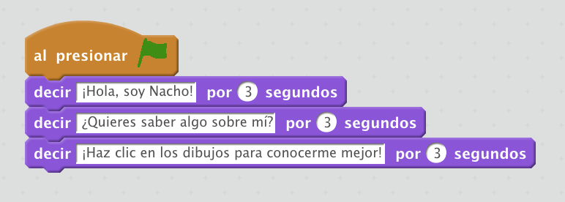
UNIDAD 1
EXPLORANDO
ESTÁS AQUÍ
QUÉ INCLUYE
PROGRAMADO PARA BAILAR 26
PASO A PASO 28
10 BLOQUES 30
MI ESTUDIO 32
¡DEPÚRALO! 34
SOBRE MÍ 36
0
1
2
3
4
5
6
23

Slide 29
UNIDAD 1
RESUMEN
LA “IDEA PRINCIPAL”
Muchos de los docentes con los que hemos trabajado estos años se pelean con dos preguntas cuando comienzan con la informática creativa: “¿Cuál es la mejor forma de ayudar a los estudiantes a comenzar?” y “¿Qué necesito saber yo, como docente?”. Los textos de Seymour Papert (un reconocido matemático y docente con una influencia enorme en el desarrollo de Scratch a través del lenguaje de programación Logo) pueden servir como inspiración para reflexionar sobre estas cuestiones.
En relación a la primera pregunta, se suelen tomar dos posiciones extremas. O bien se dice a los estudiantes qué tienen que hacer y se les ofrecen experiencias altamente estructuradas, o bien se deja a los estudiantes totalmente libres para que exploren a su aire. Papert, que defendía la idea de que los jóvenes aprendices deberían actuar como defensores y exploradores de su propio pensamiento y aprendizaje, animaba a los docentes a buscar un equilibrio entre enseñanza y aprendizaje. A lo largo de la guía modificaremos la estructura de las actividades en un esfuerzo por proporcionar este equilibrio.
Sobre la segunda cuestión, los docentes a veces se preocupan por no “saber” suficiente sobre Scratch para poder ayudar a otros. Animamos a tomar un punto de vista amplio sobre lo que significa “saber” Scratch. No es necesario saber todo sobre la interfaz de Scratch o cómo resolver cada problema que tengan los alumnos. Pero, como resaltaba Papert, los docentes pueden actuar como guías, proponiendo preguntas y ayudando a dividir los problemas en piezas manejables.
Mientras ambos se quedaban perplejos, el niño tuvo una revelación: “¿Quieres decir,” dijo, “que realmente nos sabes cómo arreglarlo?” El niño aún no sabía cómo expresarlo, pero lo que se le había revelado era que él y el profesor habían estado embarcados juntos en un proyecto de investigación. El incidente es conmovedor. Nos habla de todas las ocasiones en que este niño había entrado en el juego del docente de “hagamos esto juntos” mientras sabía que la colaboración era una ficción. El descubrimiento no puede ser un escenario preparado; la invención no puede ser planificada.
(Papert, 1980, p. 115)
PALABRAS CLAVE, CONCEPTOS Y PRÁCTICAS
expermientación e iteración
pruebas y depuración
secuencia
personaje
movimiento
apariencia
sonido
fondo
disfraz
Ayuda
remezclar
collage interactivo
OBJETIVOS DE APRENDIZAJE
NOTAS
Los estudiantes:
Crearán un proyecto interactivo tras explorar el entorno de Scratch
Conocerán un mayor número de bloques Scratch
Se familiarizarán con el concepto de secuencia
Practicarán la experimentación y la iteración creando proyectos
Asegúrate de que los estudiantes ya tienen una cuenta Scratch para guardar y compartir proyectos online.
Piensa sobre tu plan para acceder a los trabajos de los estudiantes. Por ejemplo, puedes crear estudios para tu clase para recolectar los proyectos, te pueden enviar por mail los enlaces, o puedes crear un blog para la clase.

Slide 30
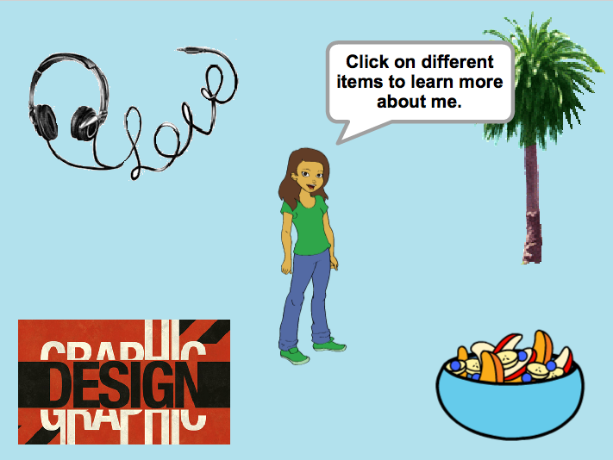
ELIGE TU PROPIA AVENTURA
Esta unidad incluye una mezcla de actividades estructuradas y libres para enganchar a los estudiantes en la exploración del concepto clave de secuencia – identificando y especificando una serie de intrucciones ordenadas. Normalmente este es un momento poderoso para los alumnos: le están diciendo al ordenador qué hacer, traduciendo sus ideas a bloques de código informático.
Desde un manual paso a paso, a jugar con un número de bloques reducido, o a un desafío para depurar proyectos, cada actividad ayuda al estudiante a construir las habilidades necesarias para crear un proyecto Sobre Mí. En el proyecto final, los estudiantes explorarán y experimentarán con personajes, disfraces, apariencia, fondos y sonidos para crear un collage interactivo y personalizado con Scratch.
Aprovecha todas las actividades o escoge solo algunas que se adapten a las necesidades e intereses de tus alumnos; la elección es tuya. Si no estás seguro de por dónde comenzar, a continuación proponemos una posible ruta.
POSIBLE RUTA
SESIÓN 1
SESIÓN 2
SESIÓN 3
SESIÓN 4 Y SESIÓN 5
PROGRAMADO PARA BAILAR
PASO A PASO
10 BLOQUES
MI ESTUDIO
¡DEPÚRALO!
SOBRE MÍ
¿Cómo puedes expresar una secuencia de pasos de baile utilizando solamente instrucciones verbales?
¿Nuevo en Scratch? ¡Crea tu primer proyecto!
¿Qué puedes crear con tan solo 10 blqoues?
¿Qué cosas pueden crearse con Scratch?
¡Ayuda! ¿Puedes depurar estos cinco programas Scratch?
¿Cómo puedes combinar imágenes y sonidos para crear un collage interactivo sobre ti mismo?
25

Slide 31


PROGRAMADO PARA BAILAR
OBJETIVOS
Al completar esta actividad, los estudiantes:
Aprenderán a expresar una actividad compleja utilizando una sencencia de instrucciones simples.
UNIDAD 1: ACTIVIDAD
_{TIEMPO PROPUESTO}
45–60 MINUTOS
DESCRIPCIÓN DE LA ACTIVIDAD
RECURSOS
Pide 8 voluntarios – 4 personas a las que no les importe dar instrucciones y 4 que no les importe recibirlas. Crea cuatro grupos instructor/instruido. Opcionalmente, puedes proyectar los vídeos Programado para bailar.
Para cada una de las parejas instructor/instruido: 1. Coloca al instruido mirando al lado contrario de la pantalla y al instructor (y al resto de la clase) mirando la pantalla. 2. Muestra el video al instructor, pero NO al instruido 3. Pide al instructor que describa a su compañero (¡utilizando solo palabras, sin gestos!) cómo llevar a cabo la secuencia de pasos de baile mostrada en el vídeo.
Utiliza esta actividad para comenzar un debate sobre la importancia de la secuencia al precisar un conjunto de instrucciones. Puedes dejar que los alumnos reflexionen individualmente en sus diarios de diseño o iniciar un debate en grupo para invitar a las diferentes parejas de instructores/instruidos y a los observadores a que compartan sus pensamientos.
Proyector (opcional)
Vídeos Programado para bailar: http://vimeo.com/28612347 http://vimeo.com/28612585 http://vimeo.com/28612800 http://vimeo.com/28612970
PREGUNTAS DE REFLEXIÓN
¿Qué tenía de fácil/difícil ser el instructor?
¿Qué tenía de fácil/difícil ser el instruido?
¿Qué tenía de fácil/difícil ser observador?
¿Cómo se relaciona esta actividad con nuestro trabajo con Scratch?
REVISANDO EL TRABAJO DE LOS ESTUDIANTES
Al determinar unas instrucciones, ¿pueden los estudiantes explicar por qué es importante la secuencia?
NOTAS
NOTAS PARA MÍ
Esta es una de las actividades de la guía que se realizan sin ordenador. Olvidarse de los ordenadores puede refrescar las ideas sobre los conceptos, prácticas y perspectivas computacionales.
Haz que los estudiantes escriban sus instrucciones paso a paso para uno de los bailes. En programación, esto se llama “pseudocódigo”.

Slide 32
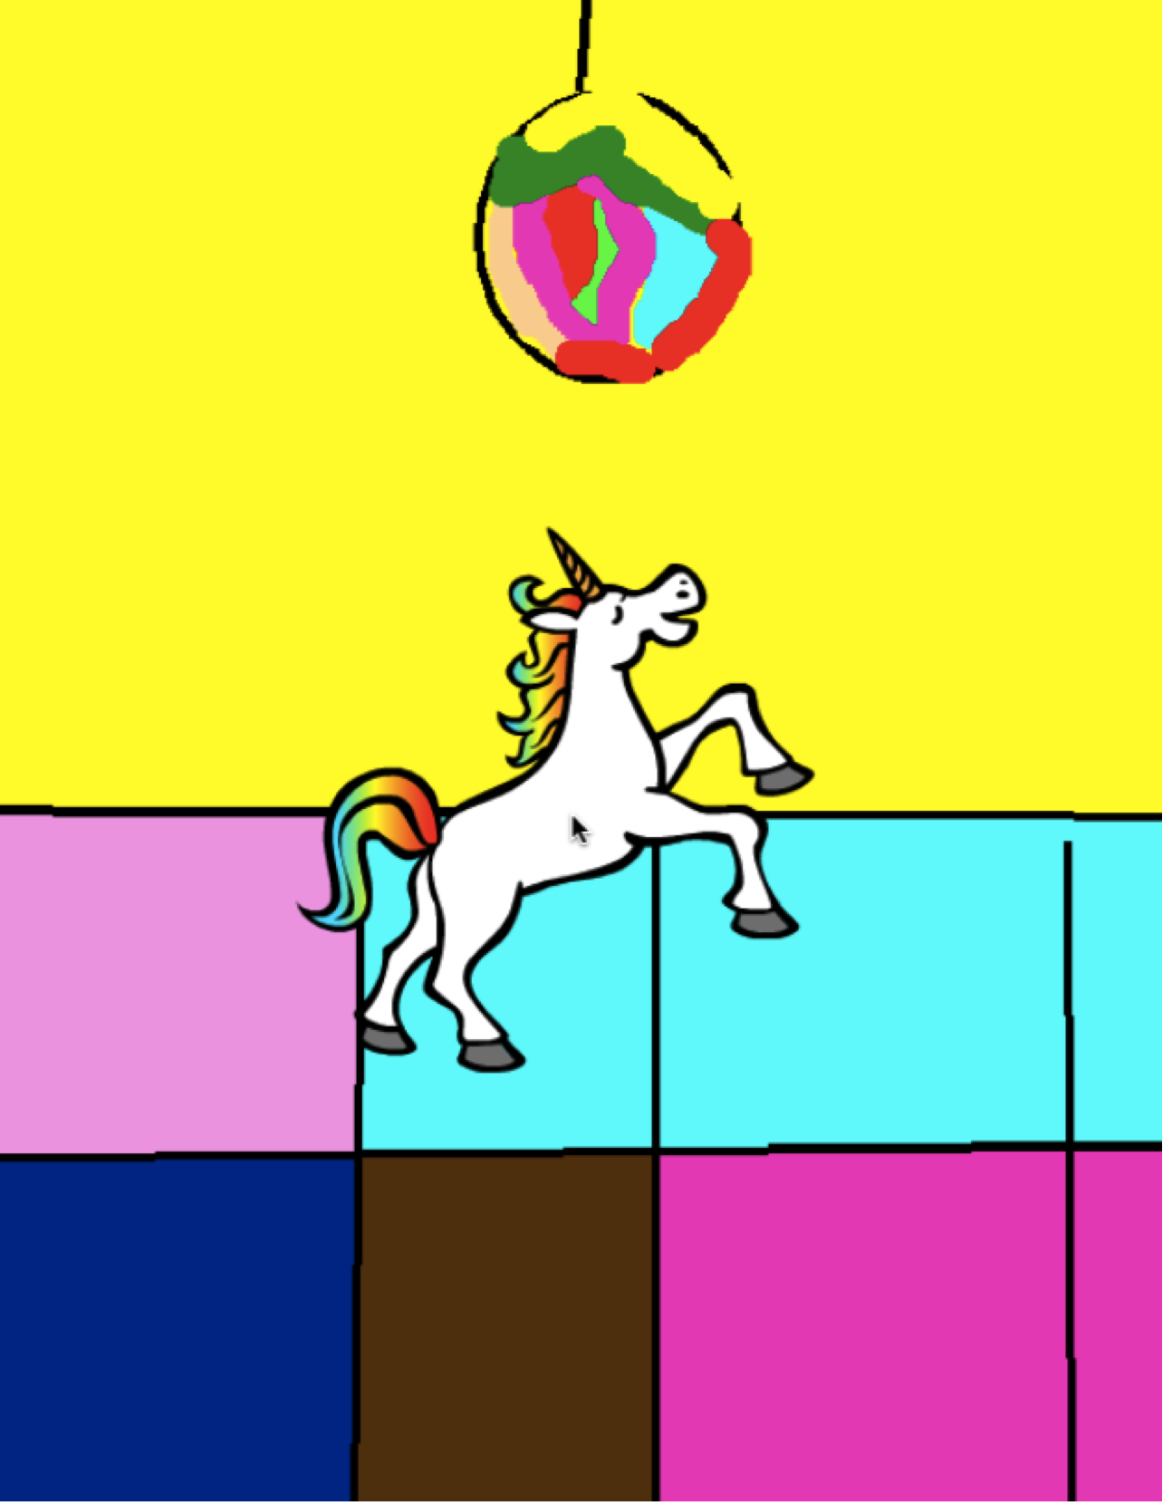

Slide 33
PASO A PASO
OBJETIVOS
Al completar esta actividad, los estudiantes:
Crearán un gato que baila en Scratch siguiendo un manual paso a paso
Construirán un programa experimentando e iterando
UNIDAD 1: ACTIVIDAD
_{TIEMPO PROPUESTO}
15–30 MINUTOS
DESCRIPCIÓN DE LA ACTIVIDAD
RECURSOS
Ayuda a los alumnos a que inicien sesión con sus cuentas en el sitio de Scratch y hagan click sobre el botón de Crear para abrir el editor de proyectos. Puedes distribuir la ficha Paso a paso y las cartas de Scratch para que se guíen con ellas durante la actividad.
Haz que los estudiantes abran la ventana de consejos y sigan las instrucciones del manual Empieza con Scratch para crear el programa de un gato que baila. Anima a los alumnos a añadir otros bloques y a experimentar con movimiento, personajes, apariencia, disfraces, sonido o fondos para que personalicen el proyecto.
Permite que los estudiantes compartan entre sí su primera creación. De manera opcional, podrías ayudar a los alumnos a que suban sus proyectos al estudio Step-by-step o al estudio de la clase.
Pide a los alumnos que reflexionen sobre el proceso de diseño respondiendo a las preguntas de reflexión en sus diarios de diseño o como un debate en grupo.
Ficha Paso a paso.
Estudio Step-by-Step http://scratch.mit.edu/studios/475476
Cartas Scratch http://scratch.mit.edu/help/cards
PREGUNTAS DE REFLEXIÓN
¿Qué te ha resultado sorprendente de esta actividad?
¿Cómo ha sido el ser guiado paso a paso durante la actividad?
¿Cuándo te sientes más creativo?
REVISANDO EL TRABAJO DE LOS ESTUDIANTES
¿Fueron capaces de abrir Scratch y encontrar la ventana de consejos?
¿Han podido crear un gato que baila?
¿Fueron capaces de guardar y compartir los proyectos?
NOTAS
NOTAS PARA MÍ
Si aún no tienen una cuenta, ayuda a los estudiantes a crear una utilizando la actividad Cuentas Scratch de la unidad 0, de forma que puedan guardar y compartir sus proyectos con amigos y familiares.
Recuerda a los estudiantes cómo añadir un proyecto a un estudio con la ficha Estudio Scratch de la unidad 0.

Slide 34
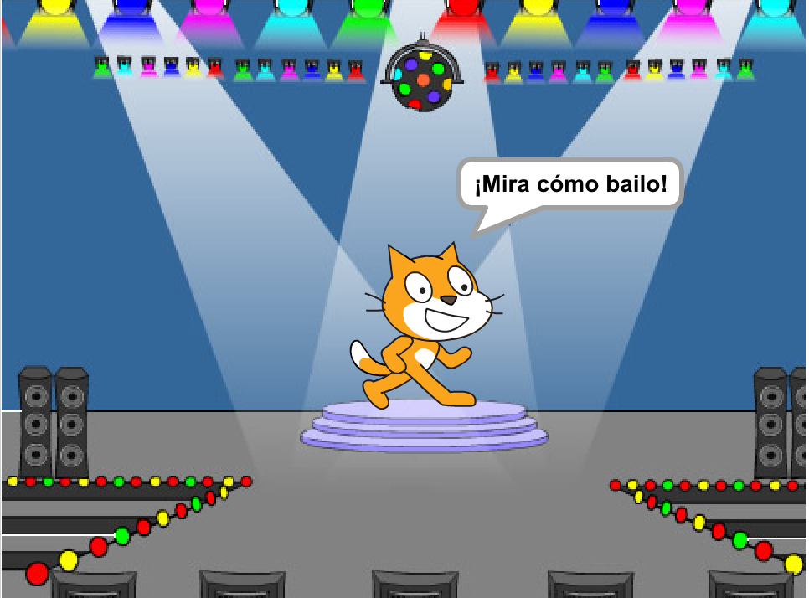
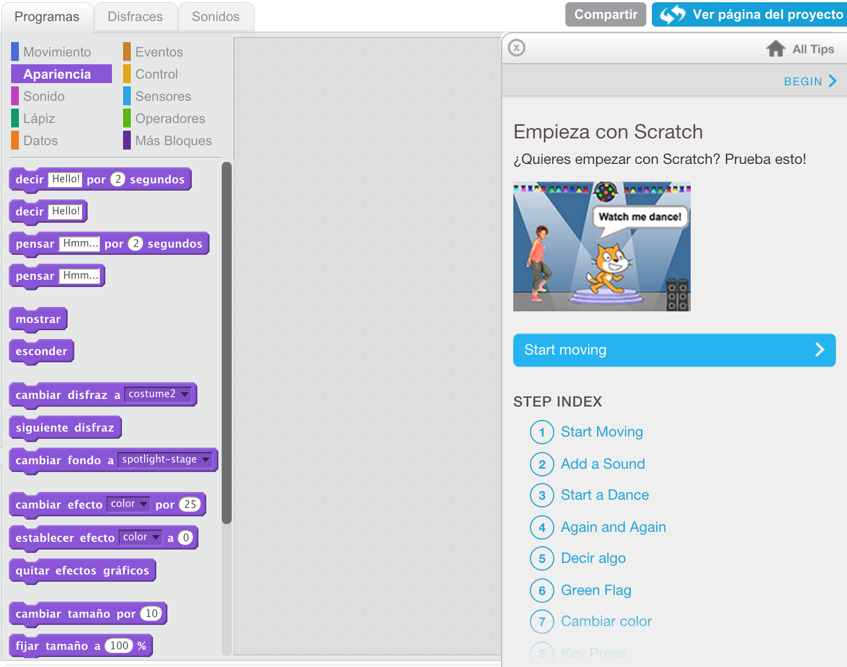
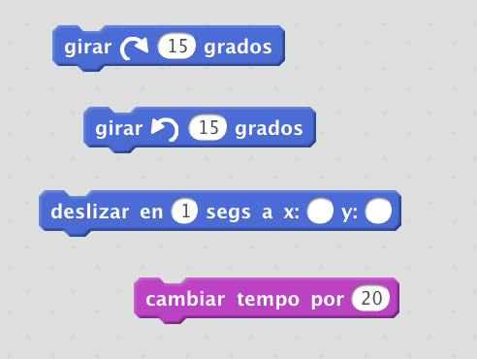
PASO A PASO
¿NUEVO EN SCRATCH? ¡CREA TU PRIMER PROYECTO SCRATCH!
En esta actividad seguirás el manual Paso a Paso de la ventana de consejos para crear un gato que baila en Scratch. Una vez completes todos los pasos, experimenta añadiendo otros bloques Scratch para personalizar el proyecto.
COMIENZA POR AQUÍ
Sigue el manual Paso a paso de la ventana de consejos.
Añade más bloques.
¡Experimenta para personalizarlo!
¿Con qué bloques quieres experimentar?
COSAS QUE PROBAR
¿HAS TERMINADO?
Intenta grabar tus propios sonidos.
Crea distintos fondos.
Convierte tu proyecto en una fiesta añadiendo más personajes que bailen.
Intenta añadir un nuevo disfraz a tu personaje.
Añade tu proyecto al estudio Step-by-Step: http://scratch.mit.edu/studios/475476
¡Desafíate a ti mismo para hacer más cosas! Juega a añadir nuevos bloques, sonidos o movimientos.
¡Ayuda a un compañero!
Escoge algunos bloques nuevos con los que experimentar. ¡Pruébalos!

Slide 35
10 BLOQUES
OBJETIVOS
Al completar esta actividad, los estudiantes:
Crearán un proyecto con la restricción de poder utilizar solamente 10 bloques.
UNIDAD 1: ACTIVIADAD
_{TIEMPO PROPUESTO}
15–30 MINUTOS
DESCRIPCIÓN DE LA ACTIVIDAD DESCRIPTION
DESCRIPCIÓN DE LA ACTIVIDAD
RECURSOS
Ayuda a los estudiantes a iniciar sesión en la web de Scratch y a pulsar en el botón Crear para iniciar un nuevo proyecto. Puedes distribuir la ficha 10 Bloques para guiar a los estudiantes durante la actividad.
Deja tiempo a los alumnos para que creen un proyecto utilizando solo estos 10 bloques: ir a, deslizar, decir, mostrar, esconder, fijar tamaño a, tocar sonido y esperar, al clickear este objeto, esperar y repetir. Recuerda a los alumnos que deben usar cada bloque al menos una vez en su proyecto, y anímalos a experimentar con distintos personajes, disfraces o fondos.
Invita a los alumnos a compartir sus proyectos en sus grupos de crítica (ver actividad Grupo de Crítica de la unidad 0). Opcionalmente, los alumnos podrían añadir sus proyectos al estudio 10 Blocks o al estudio de la clase.
Pide a los estudiantes que reflexionen sobre el proceso de diseño contestando a las preguntas de reflexión en sus diarios de diseño en grupos de debate.
Ficha 10 Bloques
Estudio 10 Blocks
http://scratch.mit.edu/studios/475480
PREGUNTAS DE REFLEXIÓN
¿Qué te resultó difícil de poder utilizar solo 10 bloques?
¿Qué te resultó sencillo de poder utilizar solo 10 bloques?
¿Te ha hecho ver las cosas de otro modo?
REVISANDO EL TRABAJO DE LOS ESTUDIANTES
¿Han incluido los estudiantes los 10 bloques?
¿Cómo han reaccionado los estudiantes a la idea de crear con restricciones? ¿Qué podrías sacar en conclusión sobre el modo de aprender de tus alumnos?
NOTAS
NOTAS PARA MÍ
¡Es sorprendente todo lo que puede hacerse con 10 bloques! Aprovecha esta oportunidad para promover ideas distintas y para celebrar la creatividad invitando a los alumnos a presentar sus proyectos a la clase o explorando otros proyectos del estudio 10 Blocks.

Slide 36
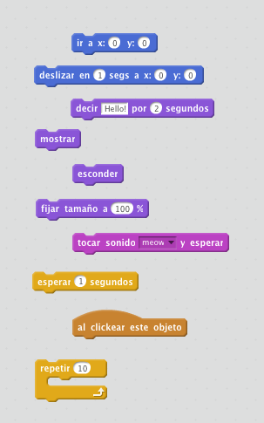
10 BLOQUES
¿QUÉ PUEDES CREAR CON SOLO 10 BLOQUES?
Crea un proyecto utilizando solo estos 10 bloques. Úsalos una, dos o tantas veces como quieras, pero al menos úsalos una vez.
COMIENZA POR AQUÍ
Prueba ideas experimentando con cada bloque.
Mezcla y une los bloques de distintos modos.
¡Repite!
¿ATASCADO?
_{¡NO PASA NADA! PRUEBA ESTO…}
¿HAS ACABADO?
Prueba ideas intentando distintas combinaciones de bloques. Mezcla y une bloques hasta que encuentres algo que te interesa.
¡Intercambia ideas con un compañero!
Explora otros proyectos para ver lo que otros están haciendo con Scratch. ¡Esta puede ser una estupenda fuente de inspiración!
Añade tu proyecto al estudio 10 Blocks:
http://scratch.mit.edu/studios/475480
Juega con distintos personajes, disfraces o fondos.
¡Desafíate a ti mismo! A ver cuántos proyectos distintos puedes crear con 10 bloques.
Intercambia tu proyecto con otro compañero y reinventad vuestras creaciones.

Slide 37
MI ESTUDIO
OBJETIVOS
Al completar esta actividad, los estudiantes:
Investigarán la potencia creativa de Scratch explorando algunos de los millones de proyectos disponibles en la web.
Curarán/Seleccionarán una colección de 3 o más proyectos en un estudio Scratch.
UNIDAD 1: ACTIVIDAD
_{TIEMPO PROPUESTO}
15–30 MINUTOS
DESCRIPCIÓN DE LA ACTIVIDAD
RECURSOS
Puedes comenzar mostrando cómo crear un nuevo estudio o distribuyendo la ficha Mi estudio a los estudiantes.
De forma opcional, podrías mostrar estudios para inspirar a los alumnos utilizando los enlaces de los recursos. Deja 10 minutos para que los alumnos naveguen por los proyectos de la página de inicio de Scratch y busquen proyectos interesantes utilizando la página Explorar.
Pide a los estudiantes que identifiquen al menos 3 proyectos que podrían utilizar para coger ideas para crear un proyecto propio. Ayuda a los alumnos a crear un nuevo estudio desde la página Mis cosas y añadir los proyectos escogidos al estudio.
Invita a los alumnos a compartir su enfoque para encontrar proyectos inspiradores. Sugerimos trabajar en parejas para compartir su estudio y debatir sobre las estrategias de búsqueda.
Pide a los estudiantes que reflexionen sobre el proceso de descubrimiento respondiendo a las preguntas de reflexión en sus diarios de diseño o en grupos de debate.
Ficha Mi estudio
Ejemplos de estudios http://scratch.mit.edu/studios/211580 http://scratch.mit.edu/studios/138296 http://scratch.mit.edu/studios/138297 http://scratch.mit.edu/studios/138298
PREGUNTAS DE REFLEXIÓN
¿Qué estrategias de búsqueda has utilizado para encontrar proyectos interesantes?
¿Cómo podría ayudarte en el futuro cada proyecto seleccionado?
Es importante dar crédito a las fuentes de inspiración. ¿Como podrías dar crédito por la inspiración a estos proyectos?
REVISANDO EL TRABAJO DE LOS ESTUDIANTES
¿Hay 3 o más proyectos en el estudio?
¿Qué te dicen estos proyectos sobre los intereses de diseño de tus alumnos?
NOTAS
NOTAS PARA MÍ
Si los alumnos no disponen de cuentas individuales, crea un estudio de la clase que los estudiantes puedan Curar/Administrar.
Se pueden crear muchos tipos de estudios – los alumnos podrían seleccionar proyectos con una temática parecida a lo que ellos quieren crear o seleccionar proyectos que incluyen técnicas o recursos que podrían incorporar a una creación en el futuro.

Slide 38
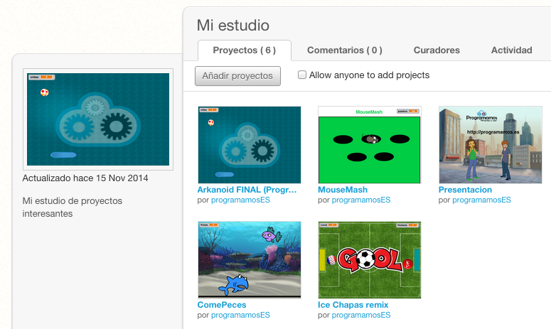
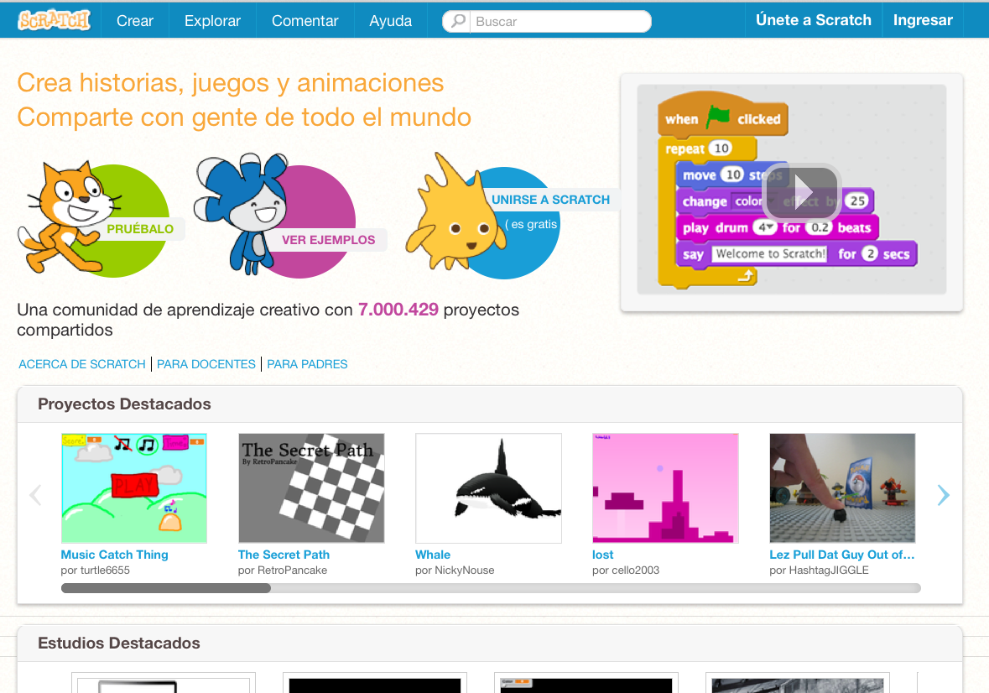
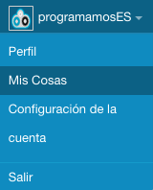
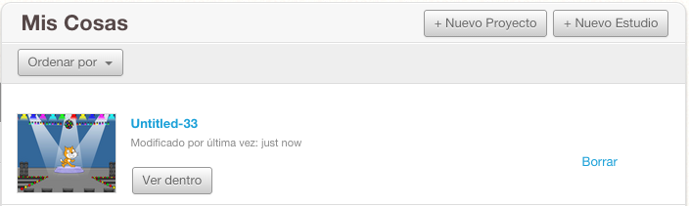
MI ESTUDIO
¿QUÉ PUEDE CREARSE CON SCRATCH?
En esta actividad investigarás la cantidad de posibilidades creativas que ofrece Scratch explorando algunos de los varios millones de proyectos del sitio web de Scratch – y comenzarás una colección de proyectos favoritos en un estudio Scratch.
COMIENZA POR AQUÍ
Navega por los proyectos de la página de inicio de Scratch, o haz click sobre Explorar para buscar tipos específicos de proyectos.
Crea un nuevo estudio desde la página Mis cosas.
Añade a tu estudio 3 (¡o más!) proyectos que te inspiren .
COSAS QUE PROBAR
¿HAS ACABADO?
Utiliza la barra de búsqueda para encontrar proyectos relacionados con tus intereses.
Explora cada una de las categorías de la página Explorar: animaciones, arte, juegos, música e historias.
Echa un vistazo a los Estudios Destacados de la página principal para coger ideas.
¡Desafíate a ti mismo para hacer más! Cuantos más proyectos Scratch explores, más aprenderás del tipo de cosas que pueden lograrse con Scratch.
Encuentra estudios creados por otros Scratchers que encuentres interesantes.
Pregunta a un compañero qué estrategias de búsqueda ha utilizado para encontrar proyectos interesantes.
¡Comparte tu estudio recién creado con un compañero!

Slide 39
¡DEPÚRALO!
OBJETIVOS
Al completar esta actividad, los estudiantes:
Investigarán el problema y encontrarán la solución a cinco desafíos de depuración.
Explorarán varios conceptos (incluyendo la secuencia) a través de prácticas de pruebas y depuración.
Desarrollarán un conjunto de estrategias para depurar proyectos.
UNIDAD 1: ACTIVIDAD
_{TIEMPO PROPUESTO}
15–30 MINUTOS
DESCRIPCIÓN DE LA ACTIVIDAD DESCRIPTION
DESCRIPCIÓN DE LA ACTIVIDAD
RECURSOS
Puedes distribuir la ficha ¡Depúralo! Para guiar a los estudiantes durante la actividad.
Ayuda a los alumnos a abrir los programas del estudio ¡Debug it! de la unidad 1, también disponibles en los enlaces de la ficha ¡Depúralo! de esta unidad. Anima a los alumnos a que pinchen en el botón Ver Dentro para investigar el programa con errores, jugar con el código problemático y probar diferentes soluciones.
Deja tiempo para que los alumnos prueben y depuren cada uno de los retos. Opcionalmente, los alumnos podrían utilizar la opción Reinventar de Scratch para solucionar los problemas y guardar los programas arreglados.
Pide a los estudiantes que reflexionen sobre sus experiencias de pruebas y depuración respondiendo a las preguntas de reflexión en sus diarios de diseño o en grupos de debate.
Crea una lista de estrategias de depuración recogiendo los problemas encontrados por los estudiantes y los enfoques utilizados para resolverlos.
Ficha ¡Depúralo! de la unidad 1.
Estudio Debug It! de la unidad 1 http://scratch.mit.edu/studios/475483
PREGUNTAS DE REFLEXIÓN
¿Cuál era el problema?
¿Cómo identificaste el problema?
¿Cómo arreglaste el problema?
¿Otros compañeros utilizaron otros enfoques alternativos para arreglar el problema?
REVISANDO EL TRABAJO DE LOS ESTUDIANTES
¿Fueron capaces de resolver los 5 errores? Si no, ¿cómo podrías aclarar los conceptos expresados en los programas no resueltos?
¿Qué estrategias de pruebas y depuración utilizaron tus estudiantes?
NOTAS
NOTAS PARA MÍ
¡Esta activdad funciona muy bien en grupos! Pon a los estudiantes a trabajar en grupos de 2-4 personas para resolver en equipo los problemas y compartir las estrategias de depuración.
Las pruebas y la depuración son probablemente las actividades más comunes de un programador. Las cosas no suelen funcionar como se planifican, por lo que desarrollar estrategias de pruebas y depuración es una buena práctica para cualquier creador informático.

Slide 40
¡DEPÚRALO!
¡DEPÚRALO! 1.1 http://scratch.mit.edu/projects/10437040
Al presionar la bandera verde, tanto Gobo como el gato Scratch deberían comenzar a bailar. ¡Pero solo el gato comienza a bailar! ¿Cómo arreglamos el programa?
¡AYUDA! ¿PUEDES DEPURAR ESTOS CINCO PROGRAMAS SCRATCH?
¡DEPÚRALO! 1.2 http://scratch.mit.edu/projects/10437249
En este proyecto, cuando se pulsa la bandera verde el gato Scratch debería comenzar en el lado izquiedo del escenario, decir algo sobre estar en el lado izquierdo, deslizarse al lado derecho del escenario y decir algo sobre estar en el lado derecho. Funciona bien la primera vez que se pincha la bandera verde, pero no las siguientes. ¿Cómo arreglamos el programa?
En esta actividad investigarás qué está funcionando mal y encontrarás una solución para cada uno de los cinco desafíos de depuración.
COMIENZA POR AQUÍ
¡DEPÚRALO! 1.3 http://scratch.mit.edu/projects/10437366
El gato Scratch debería hacer una voltereta cuando se pulsa la barra espaciadora. Pero cuando se pulsa esta tecla, ¡no pasa nada! ¿Cómo arreglamos el programa?
Ve al estudio Debug It! De la unidad 1: http://scratch.mit.edu/studios/475483
Prueba y depura cada uno de estos cinco desafíos.
Escribe tu solución o reinventa el programa con errores para incorporar tu solución.
¡DEPÚRALO! 1.4 http://scratch.mit.edu/projects/10437439
En este proyecto el gato Scratch debería andar de un lado a otro del escenario cuando se hace click sobre él. Sin embargo, el gato se pone patas arriba y camina del revés. ¿Cómo arreglamos el programa?
¿ATASCADO?
_{¡NO PASA NADA! PRUEBA ESTO…}
¡DEPÚRALO! 1.5 http://scratch.mit.edu/projects/10437476
En este proyecto, cuando se pulsa la bandera verde el gato Scratch debería decir “Miau, miau, miau” en un bocadillo y además reproducir los sonidos. Sin embargo, el bocadillo aparece antes de los sonidos y el gato tan solo dice un ‘Miau’. ¿Cómo arreglamos el programa?
¿HAS ACABADO?
Haz una lista de posibles errores del programa.
¡Lleva el registro de tu trabajo! Esto puede ser muy práctico para recordar en el futuro lo que ya has probado y señalarte lo que probar a continuación.
Comparte y compara tus técnicas de localización y resolución de problemas con un compañero hasta que encuentres alguna que a ti te funciona.
Debate tus prácticas de pruebas y depuración con un compañero. Toma nota de las similitudes y diferencias de vuestras estrategias.
Añade un comentario al código pulsando con el boton derecho sobre los bloques de tus programas. Esto puede ayudar a otros a entender distintas partes de tus programas.
¡Ayuda a un compañero!

Slide 41
SOBRE MÍ
OBJETIVOS
Al completar esta actividad, los estudiantes:
Se familiarizarán con un rango mayor de bloques
Serán capaces de crear un proyecto libre que sea una representación digital interactiva de sus intereses personales.
UNIDAD 1: ACTIVIDAD
_{TIEMPO PROPUESTO}
45–60 MINUTOS
DESCRIPCIÓN DE LA ACTIVIDAD
RECURSOS
Presenta a los estudiantes el concepto de Collage interactivo, un proyecto Scratch que representa aspectos de uno mismo a través de personajes sobre los que se hace click. De forma opcional podrías mostrar proyectos del estudio About me.
Haz que los alumnos inicien sesión y comiencen un nuevo proyecto. Puedes distribuir la ficha Sobre Mí y las cartas de Scratch para guiar a los alumnos. Deja tiempo para que los estudiantes programen su collage interactivo Sobre Mí, animándoles a construir sus programas experimentando e iterando.
Permite a los alumnos que compartan lo que están haciendo con los compañeros. Sugerimos trabajar por parejas para debatir sus proyectos. De forma opcional los alumnos podrían añadir sus proyectos al estudio About Me o al estudio de la clase.
Pide a los alumnos que reflexionen sobre su proceso de diseño respondiendo a las preguntas de reflexión en su diario de diseño en un debate en grupo.
Ficha Sobre Mí.
Estudio About Me http://scratch.mit.edu/studios/475470
Cartas Scratch http://scratch.mit.edu/help/cards
PREGUNTAS DE REFLEXIÓN
¿De qué estás más orgulloso? ¿Por qué?
¿Con qué te has atascado? ¿Cómo saliste del atasco?
¿Qué querrías hacer a continuación?
¿Qué has descubierto al observar otros proyectos Sobre Mí?
REVISANDO EL TRABAJO DE LOS ESTUDIANTES
¿Los proyectos hacen un uso creativo de los personajes, disfraces, bloques de apariencia o sonidos?
¿Los proyectos son interactivos? ¿Los usuarios pueden interactuar con varios elementos del proyecto?
NOTAS
NOTAS PARA MÍ
Los proyectos de ejemplo pueden, al mismo tiempo, inspirar e intimidar, abrir el espacio creativo y poner restricciones. Anima a los alumnos a crear distintos tipos de creaciones: ¡la diversidad es genial!
Los alumnos pueden personalizar aún más los proyectos utilizando una cámara para incorporar nuevas imágenes al proyecto.

Slide 42
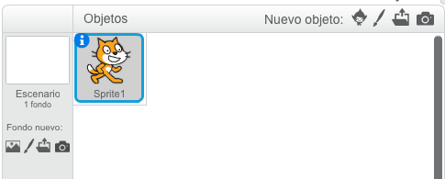
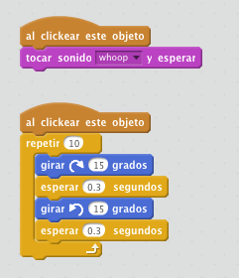
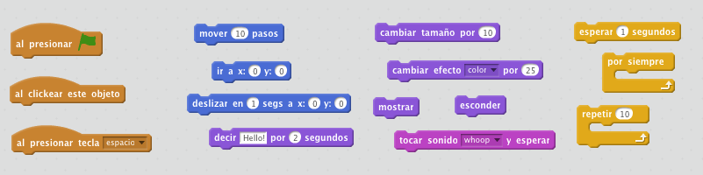
SOBRE MÍ
¿CÓMO PUEDES COMBINAR IMÁGENES Y SONIDOS PARA CREAR UN COLLAGE INTERACTIVO SOBRE TI?
Experimenta con personajes, disfraces, fondos, bloques de apariencia y sonidos para crear un proyecto Scratch interactivo - un proyecto que ayude a la gente a conocer más sobre ti y sobre las ideas, actividades y gente que ^{te interesa.}
COMIENZA POR AQUÍ
Crea un personaje.
Hazlo interactivo.
¡Repite!
COSAS QUE PROBAR
Usa disfraces para cambiar la apariencia del personaje.
Crea distintos fondos.
Trata de añadir sonidos a tu proyecto.
Intenta añadir movimiento a tu collage.
Haz tu personaje interactivo añadiendo programas que hagan que el personaje responda a clicks, teclas presionadas y otras cosas.
TIPS & TRICKS
BLOQUES CON LOS QUE JUGAR
¿HAS ACABADO?
Añade tu proyecto al estudio About Me : http://scratch.mit.edu/studios/475470
¡Desafíate a ti mismo a hacer más! Juega a añadir nuevos bloques, sonidos y movimiento.
¡Ayuda a un compañero!

Slide 44
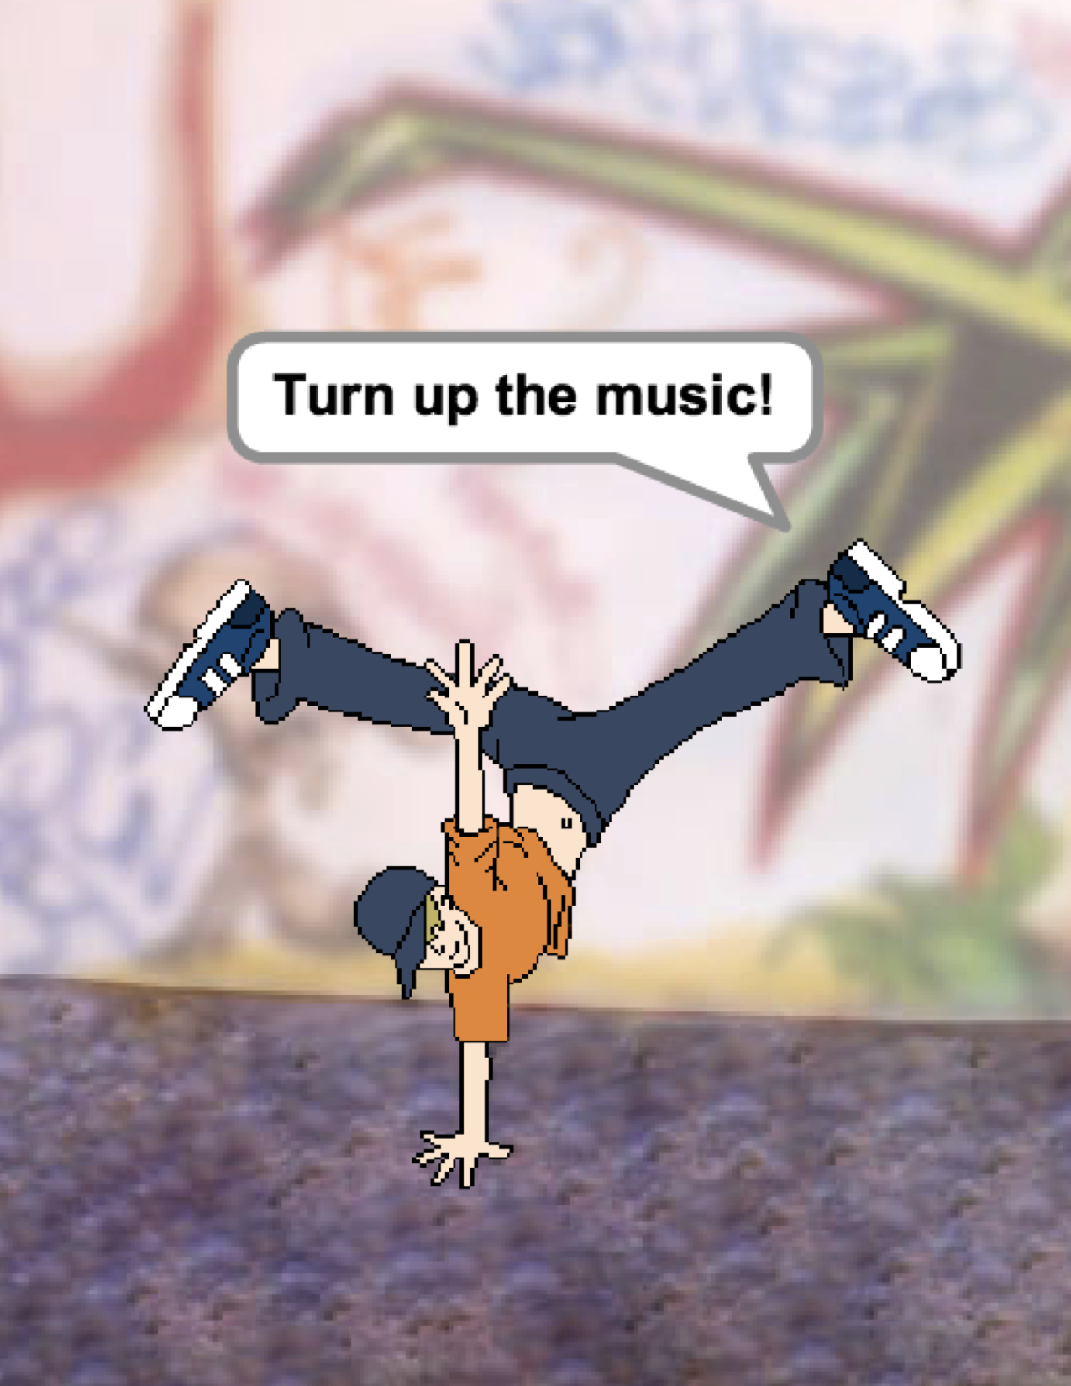
UNIDAD 2
ANIMACIONES
ESTÁS AQUÍ
QUÉ INCLUYE
REPRESENTAR PROGRAMAS 42
MONTA UNA BANDA 44
CUADRADO NARANJA, CÍRCULO MORADO 46
¡ESTÁ VIVO! 48
¡DEPÚRALO! 50
VIDEO MUSICAL 52
0
1
2
3
4
5
6
39

Slide 45
UNIDAD 2
RESUMEN
LA “IDEA PRINCIPAL”
Se han compartido más de seis millones de proyectos en la comunidad Scratch – animaciones, historias o juegos, entre otros tipos – y uno de los objetivos de esta guía es reflejar esta enorme diversidad de creaciones. Se promueve la personalización de las actividades y se trata de evitar presentar desafíos que tengan solo una respuesta “correcta”; a lo largo de las acticvidades mostramos a los aprendices distintos géneros. En esta unidad comenzamos a explorar esta variedad creativa con un chapuzón de animaciones, arte y música.
Los alumnos suelen apreciar esta diversidad creativa de Scratch. Aquí os mostramos algunos comentarios de estudiantes a los que se les preguntó, “si tuvieras que explicar qué es Scratch a alguno de tus amigos, ¿cómo lo describirías?”
Es un programa que te permite explorar tu imaginación. Puedes hacer cualquier cosa que quieras. Puedes crear cualquier cosa. Realmente no hay límites para lo que puedas crear. Diseñas tus propias cosas, y una vez que comienzas ya no quieres parar porque según vas aprendiendo más, descubres que hay más posibilidades, y cuantas más posibilidades, más quieres avanzar en lo que acabas de aprender.
Bradley, 12 años
Bueno, me gusta que puedes hacer casi cualquier cosa con Scratch. Es como si realmente pudieras hacer todo lo que quieras. Puedes ser tan creativo como quieras.
Aaron, 10 años
Es que hay infinidad de posibilidades. No es como si solo pudieras crear un proyecto u otro y eso sea todo.
Nevin, 9 años
Es genial expresarte de forma creativa. Puedes hacer cualquier cosa. Puedes crear videojuegos, música, arte, vídeos, cualquier cosa. Las posibilidades son infinitas, realmente sin límites.
Lindsey, 12 años
PALABRAS CLAVE, CONCEPTOS Y PRÁCTICAS
OBJETIVOS DE APRENDIZAJE
bucles
eventos
paralelismo
Control
envíos
programas
modo de presentación
Mapa de bits
vector
animación
Explorar la gallería
Los estudiantes:
Conocerán los conceptos de bucle, eventos y paralelismo.
Se familiarizarán con el concepto de secuencia.
Exprimentarán con nuevos bloques de las categorías de Eventos, Control, Sonido y Apariencia.
Explorarán varios proyectos orientados a las artes.
Crearán un proyecto de un vídeo musical animado.
NOTAS
Muchas actividades de esta unidad incluyen elementos de sonido y música. Recomendamos que se disponga de auriculares para los alumnos.

Slide 46
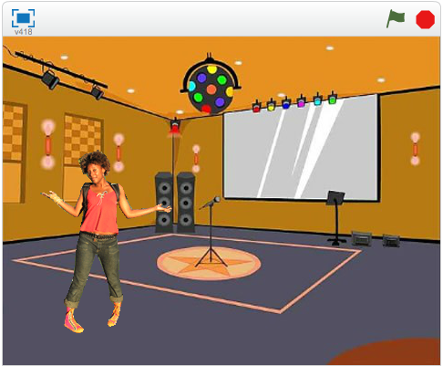
ELIGE TU PROPIA AVENTURA
Programar en Scratch es como dirigir un teatro. En el teatro, como en Scratch, hay actores (personajes u objetos en lenguaje Scratch), disfraces, fondos, guión y un escenario. En Scratch, para “dar el pie” se utilizan “eventos”, que indican cuándo deberían ocurrir ciertas acciones en un proyecto, como: activar un proyecto (cuando se pincha la bandera verde), lanzar acciones de los personajes (al clickear este objeto), o incluso mandando “un pie” silencioso a personajes y fondos (enviar mensaje).
Inspirados en la metáfora del teatro, esta unidad está enfocada a las artes y está diseñada para ayudar a los estudiantes a explorar los conceptos computacionales de bucle, eventos y paralelismo, culminando con el diseño de vídeos musicales.
POSIBLE RUTA
SESIÓN 1
SESIÓN 2
SESIÓN 3
SESIÓN 4
SESIÓN 4 Y SESIÓN 5
REPRESENTAR PROGRAMAS
MONTA UNA BANDA
CUADRADO NARANJA, CÍRCULO MORADO
¡ESTÁ VIVO!
¡DEPÚRALO!
VIDEO MUSICAL
Toma el papel de un personaje representando diferentes bloques y programas Scratch.
Monta tu propio grupo musical creando instrumentos interactivos
¿Qué proyecto puedes crear que incluya un cuadrado naranja y un círculo morado?
¿Puedes animarlo? Experimenta con múltiples disfraces para darle vida a una imagen.
¡Ayuda! ¿Puedes depurar estos 5 porgramas Scratch?
¿Cómo puedes combinar animación y música para crear tu propio vídeo musical con Scratch?
41

Slide 47


REPRESENTAR PROGRAMAS
OBJETIVOS
Al completar esta actividad, los estudiantes:
Conocerán los conceptos de evento (algo que causa que otra cosa ocurra) y paralelismo (cosas que ocurren al mismo tiempo) a través de la representación.
Serán capaces de explicar qué son los eventos y cómo funcionan en Scratch
Serán capaces de explicar qué es el paralelismo y cómo funciona en Scratch
UNIDAD 2 - ACTIVIDAD
_{TIEMPO PROPUESTO}
30–45 MINUTOS
DESCRIPCIÓN DE LA ACTIVIDAD
RECURSOS
De forma opcional, podrías conectar un proyector al ordenador para mostrar los bloques y los programas que van a representarse.
Pide dos voluntarios.
Pide a los voluntarios que representen una serie de instrucciones (ya sea “programando” a los voluntarios a través de la interfaz de Scratch o imprimiendo versiones físicas de bloques Scratch). - Haz que un actor haga algo (como andar por la clase) - Haz que ese actor haga un “reset” (volver al inicio). - Haz que ese actor haga dos cosas simultaneamente (como andar por la clase y hablar). - Añade la segunda persona, haciendo que simultáneamente (pero de forma independiente) haga una tarea, como hablar. - Haz que la segunda persona haga una tarea derivada, como responder al primer actor en lugar de que se pisen el uno al otro.
Reflexionad sobre la experiencia en grupo para debatir los conceptos de eventos y paralelismo utilizando las preguntas de reflexión de la derecha.
Proyector (opcional)
Bloques físicos de Scratch (opcional)
PREGUNTAS DE REFLEXIÓN
¿De qué formas distintas se lanzaron las acciones?
¿Qué mecanismos permiten gestionar eventos en Scratch?
¿De qué formas distintas ocurrieron cosas al mismo tiempo?
¿Qué mecanismos permiten tener paralelismo en Scratch?
REVISANDO EL TRABAJO DE LOS ESTUDIANTES
¿Los estudiantes pueden explicar qué son los eventos y el paralelismo y cómo funcionan en Scratch?
NOTAS
NOTAS PARA MÍ
Esta acticidad subraya el concepto de “reseteo”, que es algo que a los Scratchers se les suele atascar al comenzar. Si quieren que las cosas comiencen en un sitio determinado, con una apariencia concreta, etc., los estudiantes necesitan comprender que ellos son los responsables de programar esos pasos de preparación.
Esta actividad puede ser útil para mostrar el funcionamiento de los bloques “enviar mensaje” y “al recibir mensaje”.

Slide 48
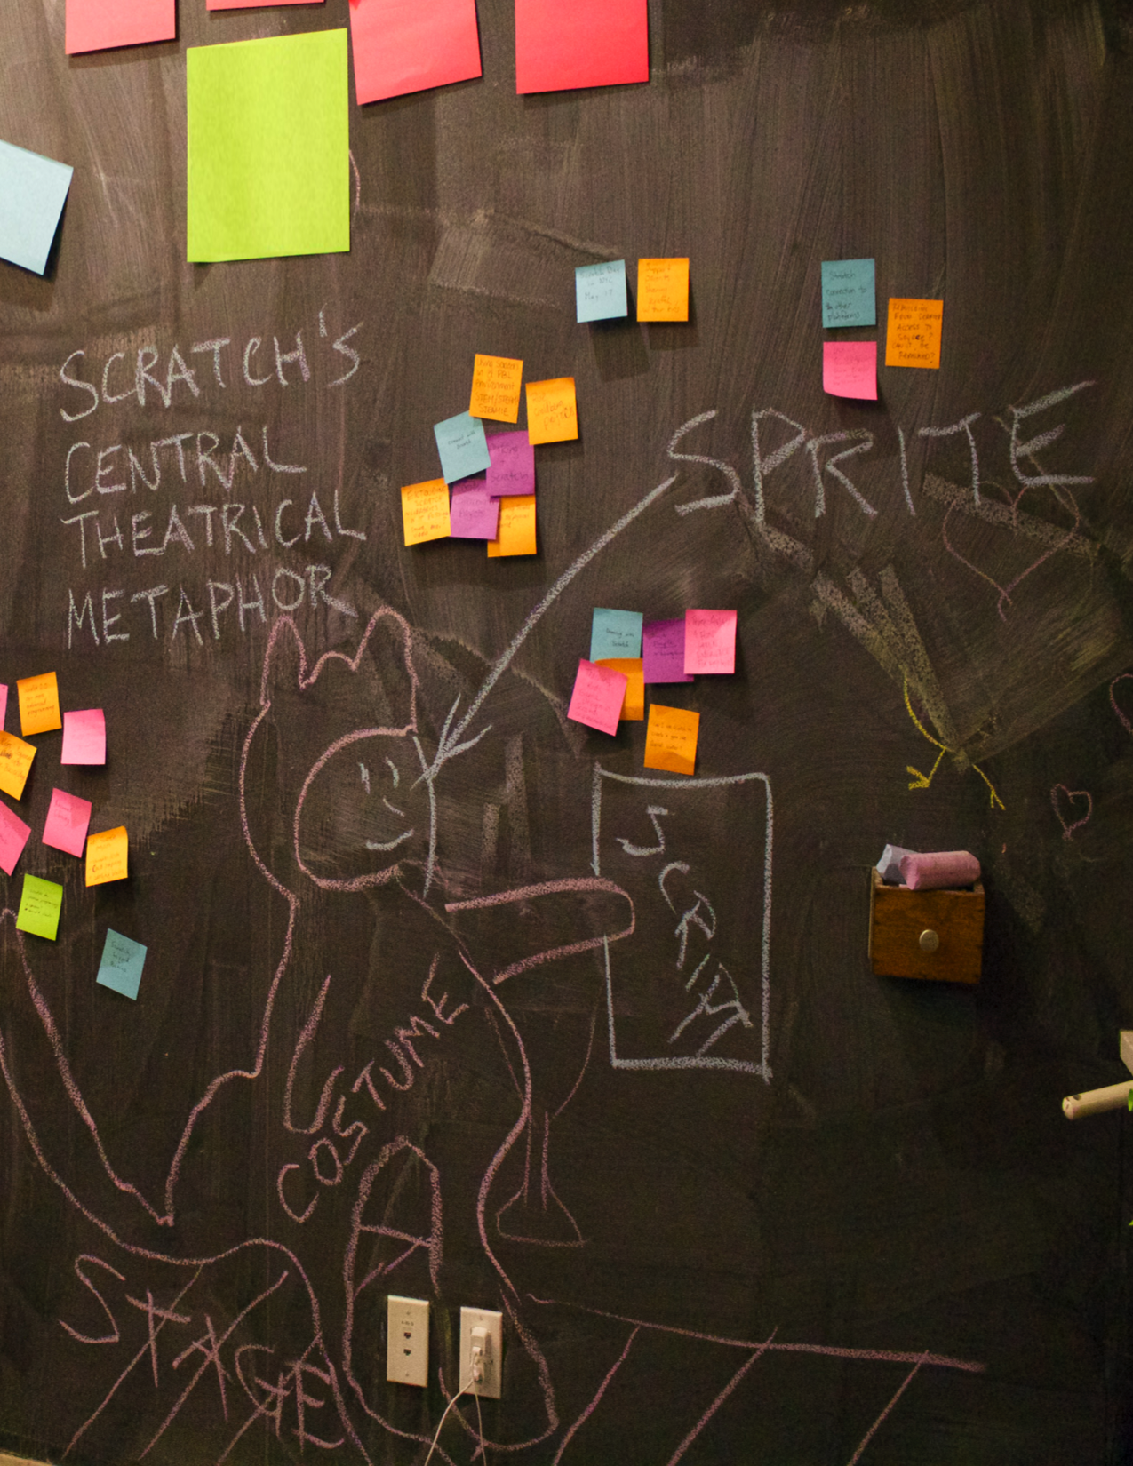

Slide 49
MONTA UNA BANDA
OBJETIVOS
Al completar esta actividad, los estudiantes:
Crearán un programa que combine personajes interactivos con sonidos interesantes
Desarrollarán mayor fluidez con secuencias, bucles, eventos y paralelismo.
Practicarán experimentando e iterando para construir proyectos creativos.
UNIDAD 2 - ACTIVIDAD
_{TIEMPO PROPUESTO}
30–45 MINUTOS
DESCRIPCIÓN DE LA ACTIVIDAD
RECURSOS
De manera opcional, muestra a los estudiantes proyectos del estudio Build-a-Band y reparte las fichas Monta Una Banda.
Deja tiempo para que los estudiantes programen instrumentos interactivos emparejando personajes con sonidos. Anímalos a que experimenten con distintos modos de expresar sonidos en Scratch explorando otros bloques de la categoría Sonido o utilizando las herramientas de edición en la pestaña Sonidos.
Permite a los alumnos mostrar sus bandas a otros compañeros o deja que paseen por la clase para interaccionar con los instrumentos de los compañeros. Recomendamos un paseo por la galería: haz que los alumnos pongan sus proyectos en modo de presentación y que se muevan por la clase explorando las creaciones del resto. Puedes hacer que los estudiantes añadan sus proyectos al estudio Build-a-Band o al estudio de la clase.
Pide a los alumnos que reflexionen sobre su proceso de diseño respondiendo a las preguntas de reflexión en su diario de diseño o debatiendo en grupo.
Ficha Monta Una Banda
Estudio Build-a-Band http://scratch.mit.edu/studios/475523
PREGUNTAS DE REFLEXIÓN
¿Qué hiciste en primer lugar?
¿Qué hiciste a continuación?
¿Qué hiciste en último lugar?
REVISANDO EL TRABAJO DE LOS ESTUDIANTES
¿Los proyectos hacen un uso creativo de los sonidos?
¿Los personajes de los proyectos son interactivos?
NOTAS
NOTAS PARA MÍ
Para trabajar en grupo, permite que los alumnos representen sus instrumentos juntos para formar una banda de la clase.

Slide 50
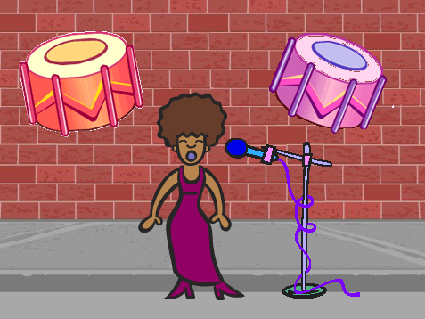



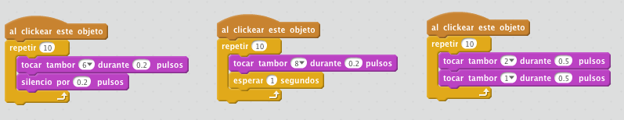
MONTA UNA BANDA
¿CÓMO PUEDES UTILIZAR SCRATCH PARA CREAR SONIDOS, INSTRUMENTOS, BANDAS O ESTILOS DE MÚSICA QUE REPERESENTEN EL TIPO DE MÚSICA QUE MÁS TE GUSTA?
En esta actividad montarás un proyecto Scratch musical emparejando personajes con sonidos para diseñar instrumentos interactivos.
COMIENZA POR AQUÍ
Crea un personaje
Añade bloques de sonido
Experimenta con los modos de hacer que los instrumentos sean interactivos
Elige instrumentos de la biblioteca de objetos o crea tus propios instrumentos
COSAS QUE PROBAR
¿HAS ACABADO?
Usa bloques Repetir para hacer que un sonido suene más de una vez.
Importa o graba tus propios sonidos o experimenta con los el Editor de sonidos.
Intenta jugar con los bloques de Tempo para acelerar o reducir el ritmo.
Añade tu proyecto al estudio Build-A-Band: http://scratch.mit.edu/studios/475523
¡Desafíate a ti mismo para hacer más! Inventa un nuevo instrumento o graba nuevos sonidos.
¡Ayuda a un compañero!

Slide 51
UNIDAD 2 - ACTIVIDAD
CUADRADO NARANJA, CÍRCULO MORADO
OBJETIVOS
Al completar esta actividad, los estudiantes:
Expresarán su creatividad completando un desafío orientado a las artes.
Ganarán fluidez con bloques de Apariencia y con el editor de dibujo.
_{TIEMPO PROPUESTO}
30–45 MINUTOS
DESCRIPCIÓN DE LA ACTIVIDAD
RECURSOS
Puedes mostrar ejemplos del estudio Orange Square, Purple Circle, y puedes distribuir la ficha Cuadrado Naranja, Círculo Morado.
Deja tiempo para que los alumnos programen un proyecto que incluya un cuadrado naranja y un círculo morado. Invita a los estudiantes a que experimenten con bloques de apariencia y que practiquen con el editor de dibujo para explorar sus habilidades artísticas.
Anima a los alumnos a compartir sus trabajos con el resto de compañeros. Recomendamos un paseo por la galería: haz que los estudiantes pongan sus proyectos en modo presentación e invítalos a que se muevan por la clase para ver las creaciones del resto. De forma opcional, los alumnos podrían subir sus proyectos al estudio Orange Square, Purple Circle o al estudio de la clase.
Pide a los alumnos que reflexionen sobre su proceso de diseño respondiendo a las preguntas de reflexión en sus diarios de diseño o debatiendo en grupo.
Ficha Cuadrado Naranja, Círculo Morado
Orange Square, Purple Circle studio http://scratch.mit.edu/studios/475527
PREGUNTAS DE REFLEXIÓN
¿Cómo incorporaste un círculo morado y un cuadrado naranja a tu proyecto? ¿De dónde salió la idea?
¿Qué te ha resultado un reto de esta actividad?
¿Qué te ha parecido sorprendente de esta actividad?
REVISANDO EL TRABAJO DE LOS ESTUDIANTES
¿Los proyectos incluyen un cuadrado naranja y un círculo morado?
NOTAS
NOTAS PARA MÍ
Si los alumnos tienen preguntas, recuérdales que pueden abrir la ventana de consejos para aprender más sobre un bloque específico o sobre diferentes partes del editor de Scratch.
Scratch permite el trabajo con gráficos de tipo mapa de bits y vectorial. Ayuda a los alumnos a pasar de un modo a otro utilizando el botón correspondiente en el editor de dibujo para diseñar y manipular distintos tipo de imágenes y textos.

Slide 52

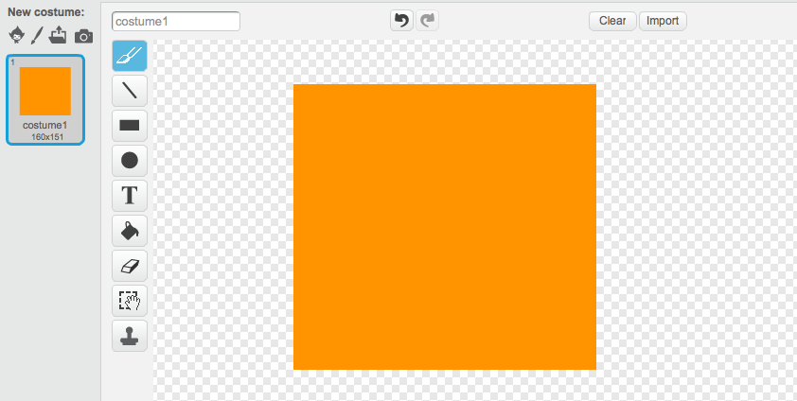
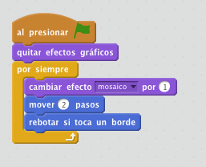
CUADRADO NARANJA, CÍRCULO MORADO
¿QUÉ PROYECTO PUEDES CREAR QUE INCLUYA UN CUADRADO NARANJA Y UN CÍRCULO MORADO?
En este desafío crearás un proyecto que incluya un cuadrado naranja y un círculo morado. ¡A ver qué puedes crear!
COMIENZA POR AQUÍ
Dibuja objetos con el editor de dibujo.
Añade distintos bloques de apariencia y movimiento para darle vida a los objetos.
¡Repite!
¿ATASCADO?
_{¡NO PASA NADA! PRUEBA ESTO…}
¿HAS ACABADO?
¡Intercambia ideas con un compañero!
Crea una lista de cosas que te gustaría probar antes de comenzar a construir el proyecto con Scratch.
Explora otros proyectos para ver lo que está haciendo la gente con Scratch – esta puede ser una fuente estupenda de inspiración.
Añade tu proyecto al estudio Orange Square, Purple Circle: http://scratch.mit.edu/studios/475527
Explora las diferencias entre el modo mapa de bits y el modo vectorial, localizado en la base del editor de dibujo.
¡Rétate a ti mismo a hacer más! Añade otra forma y otro color.
Intercambia tu proyecto con un compañero y reinventad vuestras creaciones.
¡Ayuda a un compañero!

Slide 53
¡ESTÁ VIVO!
OBJETIVOS
Al completar esta actividad, los estudiantes:
Se familiarizarán con los conceptos de secuencia y bucle experimentando con bloques de Control.
Serán capaces de explicar la diferencia entre objeto y disfraz.
Practicarán experimentando e iterando con el desarrollo de un proyecto de animación.
UNIDAD 2 - ACTIVIDAD
_{TIEMPO PROPUESTO}
30–45 MINUTOS
DESCRIPCIÓN DE LA ACTIVIDAD
RECURSOS
Puedes mostrar ejemplos del estudio It’s Alive! y repartir las fichas ¡Está Vivo!
Presenta a los alumnos el concepto de animación como un bucle a través de una serie de imágenes incrementales, como en un folioscopio o una animación con plastilina. Anima a los estudiantes a explorar los bucles cambiando de disfraces o de fondos para crear una animación.
Anima a los alumnos a compartir sus trabajos con el resto de compañeros mediante un paseo por la galería: haz que los estudiantes pongan sus proyectos en modo presentación e invítalos a que se muevan por la clase para ver las creaciones del resto. De forma opcional, los alumnos podrían subir sus proyectos al It’s Alive! o al estudio de la clase.
Pide a los alumnos que reflexionen sobre su proceso de diseño respondiendo a las preguntas de reflexión en sus diarios de diseño o debatiendo en grupo.
Ficha !Está vivo!
Estudio It’s Alive! http://scratch.mit.edu/studios/475529
PREGUNTAS DE REFLEXIÓN
¿Cuál es la diferencia entre un objeto y un disfraz?
¿Qué es una animación?
Enumera tres situaciones en las que experimentas bucles en tu día a día (por ejemplo, al ir a dormir cada noche).
REVISANDO EL TRABAJO DE LOS ESTUDIANTES
¿Los alumnos son capaces de distinguir entre objeto y disfraz?
A algunos Scratchers les interesa especialmente desarrollar animaciones y prefieren pasar el tiempo dibujando y diseñando personajes, disfraces o fondos. ¿Cómo podrías motivar a los alumnos tanto en los aspectos estéticos como técnicos de los proyectos?
NOTAS
NOTAS PARA MÍ
La diferencia entre objeto y disfraz es a menudo motivo de confusión para los Scratchers. La metáfora de los actores que se ponen múltiples disfraces puede ayudar a aclarar la diferencia.
Los alumnos pueden animar sus propias imágenes haciendo fotos de sí mismos con una cámara o una webcam.

Slide 54
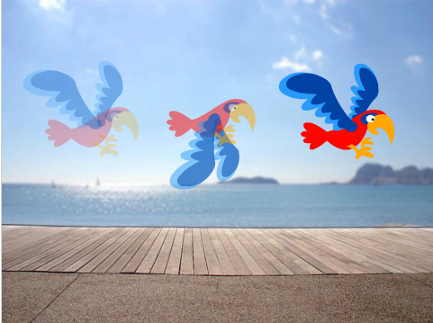



¡ESTÁ VIVO!
¿CÓMO PUEDES COGER UNA IMAGEN O UNA FOTO Y DARLE VIDA?
En esta actividad explorarás formas de darle vida a objetos, imágenes e ideas creando animaciones que programarás como una serie de cambios de disfraces.
COMIENZA POR AQUÍ
Elige un personaje.
Añade un disfraz distinto.
Añade bloques para darle vida a la imagen.
¡Repite!
COSAS QUE PROBAR
¿HAS ACABADO?
Prueba a hacer un esquema de tus animaciones en papel – como un folioscopio.
Experimenta con distintos bloques y disfraces hasta que encuentres algo que te guste.
¿Necesitas inspiración? Encuentra proyectos en la sección de Animaciones.
Añade tu proyecto al Estudio It’s Alive: http://scratch.mit.edu/studios/475529
¡Rétate a ti mismo para hacer más! Añade más características a tu proyecto para hacer que las animaciones parezcan más reales.
¡Ayuda a un compañero!
Comparte tu proyecto con un compañero y explícale tu proceso de diseño.
¡Encuentra un proyecto de una animación que te inspire y reinvéntalo!

Slide 55
¡DEPÚRALO!
OBJETIVOS
Al completar esta actividad, los estudiantes:
Investigarán el problema y encontrarán la solución a cinco desafíos de depuración.
Explorarán un rango de conceptos (incluyendo la secuencia y los bucles) a través de la práctica de pruebas y depuración.
Desarrollarán estrategias para depurar programas.
UNIDAD 2 - ACTIVIDAD
_{TIEMPO PROPUESTO}
15–30 MINUTOS
DESCRIPCIÓN DE LA ACTIVIDAD DESCRIPTION
DESCRIPCIÓN DE LA ACTIVIDAD
RECURSOS
Puedes repartir la ficha ¡Depúralo! de la unidad 2.
Ayuda a los alumnos a abrir los proyectos del estudio Debug It! de la unidad 2 o a seguir los enlaces de la ficha ¡Depúralo! de la unidad 2. Anima a los alumnos a hacer click en el botón “ver dentro” para investigar los programas con errores, jugar con el código problemático y probar posibles soluciones.
Deja tiempo para que los alumnos prueben y depuren los desafíos. Opcionalmente, los estudiantes podrían usar la función reinventar para arreglar los problemas y guardar los proyectos corregidos.
Pide a los alumnos que reflexionen sobre sus experiencias de pruebas y depuración respondiendo a las preguntas de reflexión en sus diarios de diseño o debatiendo en grupo.
Crea una lista de estrategias de depuración recogiendo los enfoques utilizados por los alumnos para encontrar los problemas y resolverlos.
Ficha ¡Depúralo! de la unidad 2
Estudio Debug It! de la unidad 2 http://scratch.mit.edu/studios/475539
PREGUNTAS DE REFLEXIÓN
¿Cuál era el problema?
¿Cómo identificaste el problema?
¿Cómo solucionaste el problema?
¿Otros compañeros han utilizado enfoques diferentes para arreglar el problema?
REVISANDO EL TRABAJO DE LOS ESTUDIANTES
¿Los alumnos han sido capaces de arreglar los cinco errores? Si no, ¿cómo podrías aclarar los conceptos expresados en los programas que no se han arreglado?
¿Qué estrategias de pruebas y depuración han usado los estudiantes?
NOTAS
NOTAS PARA MÍ
Esta actividad puede desarrollarse en grupo haciendo que los alumnos representen los programas con errores del mismo modo que se realizó en la actividad Representar Programas, o introduciendo el representar programas como una nueva estrategia para probar y depurar proyectos.

Slide 56
¡DEPÚRALO!
¡DEPÚRALO! 2.1 http://scratch.mit.edu/projects/23266426
En este proyecto el gato de Scratch quiere mostrarte un baile. Cuando haces click en él, debería hacer un baile mientras suena un tambor. Sin embargo, al comenzar a bailar el gato se para y el tambor sigue sin él. ¿Cómo arreglamos este programa?
¡AYUDA! ¿PUDES DEPURAR ESTOS CINCO PROYECTOS SCRATCH?
En esta actividad investigarás qué está fallando y encontrarás la solución para cada uno de estos cinco desafíos ¡Depúralo!
¡DEPÚRALO! 2.2 http://scratch.mit.edu/projects/24268476
En este proyecto, cuando se pulsa la bandera verde Pico debería moverse hacia Nano. Cuando Pico llega a Nano, Pico debería decir “¡Tú la llevas!” y Nano debería decir “¡Me toca!”. ¡Pero algo falla! Pico no le dice nada a Nano. ¿Cómo arreglamos este programa?
¡DEPÚRALO! 2.3 http://scratch.mit.edu/projects/24268506
Este proyecto está programado para dibujar una cara feliz, pero algo no va bien. El lápiz continúa dibujando desde uno de los ojos hasta la sonrisa cuando no debería hacerlo así. ¿Cómo arreglamos este programa?
COMIENZA POR AQUÍ
Ve al estudio Debug It! de la unidad 2: http://scratch.mit.edu/studios/475539
Prueba y depura cada uno de los cinco proyectos con errores del estudio.
Escribe tu solución o reinventa el programa erróneo con tu solución.
¡DEPÚRALO! 2.4 http://scratch.mit.edu/projects/23267140
En este proyecto, cuando la bandera verde se pulsa, comienza una animación de una flor que crece y se para una vez ha florecido completamente. ¡Pero algo falla! En lugar de pararse cuando todos los pétalos han florecido, la animación comienza de nuevo desde el principio. ¿Cómo arreglamos este programa?
¿ATASCADO?
_{¡NO PASA NADA! PRUEBA ESTO…}
¡DEPÚRALO! 2.5 http://scratch.mit.edu/projects/23267245
En este proyecto, la canción del cumpleaños feliz comienza a sonar al pulsar la bandera verde. Cuando la canción termina, deberían aparecer las instrucciones para decirnos “pincha sobre mí para soplar las velas”. ¡Pero algo no va bien! Las instrucciones para soplar las velas se muestran miestras suena la canción en lugar de al final de la misma. ¿Cómo arreglamos este programa?
¿HAS ACABADO?
Haz una lista de posibles errores del programa.
¡Haz un seguimiento de tu trabajo! Esto puede ser un buen recordatorio de las cosas que ya has probado para indicarte qué puedes probar a continuación.
Comparte y compara tu enfoque para encontrar y solucionar problemas con un compañero hasta que encuentres algo que te gusta y te funciona bien.
Añade comentarios al código pinchando con el botón derecho sobre los bloques de tus programas.
Debate sobre tu estilo de pruebas y depuración con un compañero- toma notas de las similitudes y diferencias de vuestras estrategias.
¡Ayuda a un compañero!

Slide 57
VIDEO MUSICAL
OBJETIVOS
Al completar esta actividad, los estudiantes:
Serán capaces de crear un proyecto que combie animación y música trabajando en un proyecto de un vídeo musical autodirigido.
Se familiarizarán aún más con personajes, disfraces y sonidos.
UNIDAD 2 - ACTIVIDAD
_{TIEMPO PROPUESTO}
45–60 MINUTOS
DESCRIPCIÓN DE LA ACTIVIDAD
RECURSOS
Presenta a los alumnos la idea de crear un vídeo musical con Scratch que combine música con animación. Puedes mostrar algunos ejemplos del estudio Music Video.
Permite que los alumnos que trabajen en un proyecto libre, con la ficha Vídeo Musical disponible para que les sirva de guía e inspiración. Anima a los alumnos a dar crédito en la página del proyecto si han usado las ideas, la música o el código de otras personas.
Ayuda a los alumnos a dar y recibir opiniones y feedback mientras desarrollan sus proyectos. Sugerimos que se realice en parejas con un compañero: haz que los alumnos paren en medio de la actividad y compartan su trabajo sin finalizar con otra persona o con su grupo de crítica (ver actividad Grupo de Crítica de la unidad 0). Opcionalmente, invita a los alumnos a que añadan sus proyectos al estudio Music Video o al estudio de la clase.
Pide a los alumnos que reflexionen sobre su proceso de diseño respondiendo a las preguntas de reflexión en sus diarios de diseño o debatiendo en grupo.
Ficha Vídeo Musical
Estudio Music Video http://scratch.mit.edu/studios/475517
PREGUNTAS DE REFLEXIÓN
¿Qué reto has superado? ¿Cómo lo superaste?
¿Hay algo que aún no sepas cómo solucionar?
¿Cómo has dado crédito a otras personas por ideas, música o código que has tomado prestado y has utilizado en tu proyecto?
REVISANDO EL TRABAJO DE LOS ESTUDIANTES
¿Los proyectos combinan personajes y sonidos?
¿Qué partes de los proyectos han elegido animar los alumnos?
¿Hay algún bloque o conceptos de los trabajados hasta la fecha que los alumnos encuentren difícil y se atasquen? ¿Cómo podrías ayudarlos?
NOTAS
NOTAS PARA MÍ
Para personalizar aún más los proyectos, ayuda a los alumnos a que incluyan su canción favorita o que se graben a sí mismos cantando o tocando un instrumento utilizando las funciones de la pestaña Sonidos.
Pueden surgir dudas sobre reinvenciones y plagio al realizar la actividad. Puede aprovecharse para generar un debate sobre dar crédito y atribución utilizando la página de FAQ de Scratch sobre reinventar: http://scratch.mit.edu/help/faq/#remix

Slide 58





VIDEO MUSICAL
¿CÓMO PUEDES COMBINAR ANIMACIÓN CON MÚSICA PARA CREAR TU PROPIO VÍDEO MUSICAL CON SCRATCH?
En este proyecto explorarás ideas relacionadas con el teatro, la canción, la danza, la música, el dibujo, la ilustración, la fotografía y la animación para crear un vídeo musical.
COMIENZA POR AQUÍ
Sube sonidos desde un archivo
Añade un sonido
Crea y anima un personaje
Haz que interactúen juntos
Graba tus propios sonidos
Elige un objeto de la biblioteca
Elige sonidos de la biblioteca
Pinta tu propio objeto
Sube un objeto de un archivo
Nuevo objeto con la cámara
COSAS QUE PROBAR
¡Utiliza disfraces para ayudar a que tus personajes tomen vida!
Haz que tus objetos sean interactivos añadiendo programas que los hagan responder a clicks, teclas presionadas y otros eventos.
Escribe las instrucciones en la página del proyecto para explicar a la gente cómo interaccionar con tu programa.
TIPS & TRICKS
¿HAS ACABADO?
BLOQUES CON LOS QUE JUGAR
¿HAS ACABADO?
¿HAS ACABADO?
Añade tu proyecto al estudio Music Video: http://scratch.mit.edu/studios/475517
Asegúrate de dar crédito a cualquier música, código o trabajo que uses en tu proyecto.
¡Desafíate a ti mismo para hacer más! Crea tus propios personajes, sonidos o disfraces

Slide 60

UNIDAD 3
HISTORIAS
ESTAS AQUÍ
QUÉ INCLUYE
PERSONAJES 58
CONVERSACIONES 60
ESCENAS 62
¡DEPÚRALO! 64
CONSTRUCCIÓN DE CRIATURAS 66
PÁSALO 68
0
1
2
3
4
5
6
55
55

Slide 61
UNIDAD 3
RESUMEN
LA “IDEA PRINCIPAL”
THE “BIG IDEA”
En la introducción de su tesis doctoral en la que explora la cultura de la reinvención, Andrés Monroy-Hernández (el diseñador principal de la primera versión de la comunidad online Scratch) incluyó tres citas:
Construir partiendo del trabajo de otros ha sido una práctica común en la programación, y se ha ampliado con las tecnologías en red que ofrecen acceso a una gran cantidad de trabajos de otras personas. Un objetivo importante de la informática creativa es permitir conexiones entre aprendices a través de la reutilización y la reinvención. El entorno de creación de Scratch y la comunidad online ayudan a los jóvenes diseñadores a desarrollar esta práctica computacional permitiéndoles encontrar ideas y programas para ser usados como base, lo que les permite cronstruir proyectos más complejos de lo que habrían sido sin ellos.
Las actividades de esta unidad ofrecen ideas iniciales y estrategias para cultivar una cultura que promueva la reutilización y la reinvención. ¿Cómo podrías promover aún más ‘compartir’ y ‘conectar’?
Somos como enanos subidos a hombros de gigantes, de forma que podemos ver más y más lejos que nuestros antepasados.
– Bernard of Chartres, circa 1130
Si he visto más lejos ha sido por subirme a hombros de gigantes.
– Isaac Newton, 1676
Un enano a hombros de un gigante es el que más lejos ve de los dos.
– George Herbert, 1651
OBJETIVOS DE APRENDIZAJE
PALABRAS CLAVE, CONCEPTOS Y PRÁCTICAS
Los estudiantes:
Se familiarizarán con los términos reutilización y reinvención y comprenderán sus beneficios mientras diseñan proyectos.
Desarrollarán mayor destreza con conceptos (eventos y paralelismo) y prácticas computacionales (experimentación e iteración, pruebas y depuración, reutilización y reinvención).
Explorarán creaciones informáticas del género de las historias diseñando narraciones colaborativas.
Reutilización y reinvención
Crear un bloque
Mochila
Escenario
Historia Pásalo
Programación en parejas
Proyección Scratch
Diseño de una demo
NOTAS
La reutilización y la reinvención promueven el desarrollo de la capacidad de la lectura de programas y despiertan preguntas muy interesantes sobre propiedad y autoría. Piensa diferentes estrategias sobre cómo podrías facilitar, debatir y evaluar el trabajo colaborativo y cooperativo.

Slide 62

ELIGE TU PROPIA AVENTURA
Esta unidad se centra en ayudar a los alumnos a desarrollar sus habilidades para contar de historias y para reinventar proyectos a través de distintas actividades de diseño con y sin ordenador, ofreciendo oportunidades para que los estudiantes trabajen de forma colaborativa y construyan sobre el trabajo de otras personas. Partiendo de experiencias iniciales de la unidad 2, las actividades de esta unidad están diseñadas para ayudar a los alumnos a desarrollar mayor fluidez con los conceptos computacionales de eventos y paralelismo, y las prácticas computacionales de experimentación e iteración, así como reutilización y reinvención. Cada actividad está diseñada para que los alumnos construyan proyectos de narración de historias mientras descubren nuevos bloques y métodos para programar interacciones entre personajes y fondos, culminando con un proyecto Pásalo.
POSIBLE RUTA
SESIÓN 1
SESIÓN 2
SESIÓN 3
SESIÓN 4
SESIÓN 5
PERSONAJES
CONVERSACIONES
ESCENAS
¡DEPÚRALO!
CONSTRUCCIÓN DE CRIATURAS
PÁSALO
Crea tus propios bloques Scratch utilizando la opción Crear Bloque.
¿Cómo coordinas las interacciones entre personajes utilizando esperas y envíos de mensajes?
¿Cuál es la diferencia entre el escenario y los personajes?
¡Ayuda! ¿Puedes depurar estos cinco programas?
¿Qué podemos crear partiendo del trabajo de otros?
¿Qué podemos crear partiendo del trabajo de otros?
57

Slide 63

PERSONAJES
OBJETIVOS
Al completar esta actividad, los estudiantes:
Experimentarán con la definición de comportamientos de personajes utilizando la opción de Crear Bloque.
Se famiarizarán con los conceptos computacionales de eventos y paralelismo y con la práctica computacional de experimentación e iteración.
UNIDAD 3 - ACTIVIDAD
_{TIEMPO PROPUESTO}
30–45 MINUTOS
DESCRIPCIÓN DE LA ACTIVIDAD
RECURSOS
Puedes enseñar ejemplos del estudio Characters y distribuir la ficha Personajes.
Deja tiempo para que los alumnos programen sus propios bloques Scratch utilizando la opción Crear Bloque dentro de la categoría Más Bloques. Ayúdalos a diseñar dos objetos o personajes cada uno con dos comportamientos. De manera opcional, podrías realizar una demostración del funcionamiento de la opción Crear Bloque.
Permite que los estudiantes compartan sus personajes y comportamientos con otros compañeros. Sugerimos una actividad demo: invita a algunos alumnos a presentar su trabajo a la clase y demostrar cómo implementaron la opción Crear Bloque. Los alumnos podrían subir sus proyectos al estudio Characters o al estudio de la clase.
Pide a los alumnos que reflexionen sobre su proceso de diseño respondiendo a las preguntas de reflexión en sus diarios de diseño o debatiendo en grupo.
Ficha Personajes
Estudio Characters http://scratch.mit.edu/studios/475545
PREGUNTAS DE REFLEXIÓN
¿Cómo explicarías a otra persona qué es Crear un Bloque?
¿Cuándo querrías usar Crear Bloque?
REVISANDO EL TRABAJO DE LOS ESTUDIANTES
¿Los alumnos incluyen dos objetos cada uno con dos comportamientos utilizando la opción Crear Bloque?
¿Los alumnos pueden explicar cómo utilizar Crear Bloque a otro compañero?
NOTAS
NOTAS PARA MÍ
Si los alumnos se atascan al tratar de descubrir cómo utilizar la opción Crear Bloque, invítalos a explorar cómo han implementado esta opción otros usuarios investigando el código de proyectos del estudio Characters.
Aprende más sobre la opción Crear Bloque con este video-tutorial: http://bit.ly/makeablock

Slide 64





PERSONAJES
¿QUIERES CREAR TUS PROPIOS BLOQUES SCRATCH?
¡Experimenta con la opción Crear Bloque en Scratch! En este proyecto crearás tus propios bloques que definen dos comportamientos para dos personajes distintos.
COMIENZA POR AQUÍ
Elige de la biblioteca, pinta o sube dos objetos.
Haz click sobre el botón Crear un bloque en la categoría Más Bloques para crear y nombrar un bloque.
Añade bloques bajo el bloque definir para controlar qué hace tu nuevo bloque.
Experimenta para controlar tus personajes con los bloques creados.
¡Repite!
COSAS QUE PROBAR
¿HAS ACABADO?
¿Atascado? ¡No pasa nada! Mira este vídeo para comenzar a trabajar con la opción Crear Bloque: http://bit.ly/makeablock
Explora otros proyectos del estudio Characters para ver qué bloques han creado otros usuarios.
A veces pueden existir varios modos de definir el mismo comportamiento. Experimenta con combinaciones de bloques para probar distintas opciones y resultados.
Añade tu proyecto al estudio Characters http://scratch.mit.edu/studios/475545
¡Rétate a ti mismo a hacer más! Experimenta añadiendo distintos personajes y comportamientos utilizando la opción Crear bloque.
¡Ayuda a un compañero!

Slide 65
CONVERSACIONES
OBJETIVOS
Al completar esta actividad, los estudiantes:
Explorarán dos estrategias diferentes para sincronizar interacciones entre personajes (espera y envío de mensajes) para remezclar un proyecto cómico.
Se famiarizarán con los conceptos computacionales de eventos y paralelismo y con la práctica computacional de experimentación e iteración.
UNIDAD 3 - ACTIVIDAD
_{TIEMPO PROPUESTO}
30–45 MINUTOS
DESCRIPCIÓN DE LA ACTIVIDAD
RECURSOS
De manera opcional, podrías comenzar explorando en grupo el proyecto base Penguin Joke y repartir la ficha Conversaciones para guiar a los estudiantes.
Invita a los alumnos a ver el código del proyecto Penguin Joke para observar cómo se ha animado la conversación utilizando bloques de espera. Haz que los alumnos reinventen el proyecto para rediseñarlo de forma que la conversación se coordine utilizando los bloques enviar, enviar y esperar y al recibir.
Anima a los estudiantes a compartir sus proyectos entre sí. Proponemos una actividad demo: invita a algunos alumnos a presentar su trabajo a la clase y demostrar cómo implementaron el envío de mensajes. Los alumnos podrían subir sus proyectos al estudio Conversations o al estudio de la clase.
Pide a los alumnos que reflexionen sobre su proceso de diseño respondiendo a las preguntas de reflexión en sus diarios de diseño o debatiendo en grupo.
Ficha conversaciones
Proyecto base Penguin Joke http://scratch.mit.edu/projects/10015800
Estudio Conversations http://scratch.mit.edu/studios/475547
PREGUNTAS DE REFLEXIÓN
¿Cómo describirías a alguien el envío de mensajes?
¿Cuándo utilizarías esperas en un proyecto? ¿Cuándo utilizarías envío de mensajes?
REVISANDO EL TRABAJO DE LOS ESTUDIANTES
¿Los proyectos usan bloques de envío y recepción de mensajes?
¿Los alumnos pueden explicar cómo usar los bloques de enviar, enviar y esperar y al recibir?
NOTAS
NOTAS PARA MÍ
Si los alumnos tienen problemas para comprender cómo utilizar los bloques de envío y recepción de mensajes, invítalos a explorar el código de los proyectos de ejemplo del estudio Broadcast Examples: http://scratch.mit.edu/studios/202853

Slide 66



CONVERSACIONES
¿QUÉ FORMAS DISTINTAS DE COORDINACIÓN DE PERSONAJES EXISTEN?
En esta actividad explorarás formas diferentes de programar personajes para mantener una conversación. Experimenta con bloques de espera y explora el uso de mensajes remezclando un proyecto gracioso.
COMIENZA POR AQUÍ
Mira el código del proyecto Penguin Joke: http://scratch.mit.edu/projects/10015800
Investiga el código para ver cómo se usan los bloques de esperar y decir para coordinar la conversación.
Reinventa el proyecto utilizando los bloques enviar y al recibir en lugar de bloques de espera.
¿ATASCADO?
_{¡NO PASA NADA! PRUEBA ESTO…}
¿HAS ACABADO?
Intercambia ideas con un compañero. Generad una lista de posibles soluciones y probadlas juntos.
Trata de utilizar bloques de enviar y recibir mensajes en distintas partes de tu programa.
Explora proyectos del estudio Conversations para coger ideas de distintos modos de coordinar conversaciones entre personajes.
Añade tu proyecto al estudio Conversations: http://scratch.mit.edu/studios/475547
¡Desafíate a ti mismo a hacer más! Añade otro personaje a la conversación.
Comparte tu proyecto con un compañero y explícale tu proceso de exploración y diseño.
¡Ayuda a un compañero!

Slide 67
ESCENAS
OBJETIVOS
Al completar esta actividad, los estudiantes:
Serán capaces de crear un proyecto que experimente con escenarios que cambian, como una historia con múltiples escenas o una presentación de diapositivas.
Se familiarizarán aún más con los conceptos computacionales de eventos y paralelismo y con la práctica computacional de experimentación e iteración.
UNIDAD 3 - ACTIVIDAD
_{TIEMPO PROPUESTO}
30–45 MINUTOS
DESCRIPCIÓN DE LA ACTIVIDAD
RECURSOS
Puedes enseñar ejemplos del estudio Scences o repartir la ficha Escenas para guiar a los alumnos.
Deja tiempo para que los estudiantes desarrollen un proyecto que incluya múltiples escenas que cambian utilizando diferentes fondos, como en una presentación de diapositivas. Reta a los alumnos a que exploren y manipulen los programas del escenario para iniciar cambios de fondo.
Permite que los alumnos compartan sus trabajos entre sí. Sugerimos una actividad demo: invita a algunos alumnos a presentar su trabajo a la clase y demostrar cómo implementaron el cambio de fondos. Los alumnos podrían subir sus proyectos al estudio Scenes o al estudio de la clase.
Pide a los alumnos que reflexionen sobre su proceso de diseño respondiendo a las preguntas de reflexión en sus diarios de diseño o debatiendo en grupo.
Ficha Escenas
Estudio Scenes http://scratch.mit.edu/studios/475550
PREGUNTAS DE REFLEXIÓN
¿Qué tienen en común el escenario y los objetos?
¿En qué se diferencia el escenario de los objetos?
¿Cómo inicias la acción de un objeto en una escena?
¿Qué otros tipos de proyectos, además de las animaciones, utilizan cambios de fondo?
REVISANDO EL TRABAJO DE LOS ESTUDIANTES
¿Los proyectos coordinan correctamente múltiples escenas utilizando cambios de fondo?
NOTAS
NOTAS PARA MÍ
Si los estudiantes tienen problemas para descubrir cómo cambiar fondos, anímalos a jugar y probar diferentes bloques de la cateogría Apariencia, especialmente los bloques cambiar fondo a, combiar fondo a y esperar, y siguiente fondo.

Slide 68



ESCENAS
¿CUÁL ES LA DIFERENCIA ESTRE EL ESCENARIO Y LOS OBJETOS?
En esta actividad crearás un proyecto que experimenta con los fondos, como una historia con múltiples escenas o como una presentación de diapositivas.
COMIENZA POR AQUÍ
Elige de la bilioteca, pinta o sube múltiples fondos al proyecto.
Experimenta con bloques de las categorías de Apariencia y Eventos para iniciar cambios de escenario.
Añade programas al escenario y a los objetos para coordinar lo que ocurre cuando el escenario cambia en tu proyecto.
COSAS QUE PROBAR
¿HAS ACABADO?
Busca bloques para el escenario y para los objetos que estén relacionados con los fondos y pruébalos para ver qué hacen.
¿Necesitas inspiración? Explora la comunidad online de Scratch para descubrir proyectos que usen múltiples escenarios.
Añade tu proyecto al estudio Scenes: http://scratch.mit.edu/studios/475550
¡Rétate a ti mismo a hacer más! Añade más cambios de fondo a tu proyecto.
¡Ayuda a un compañero!
Vuelve a un de tus proyectos antiguos o encuentra un proyecto que te guste y reinvéntalo añadiendo nuevos cambios de fondos.

Slide 69
unidad3 DESCRIPCIÓN DE LA ACTIVIDAD
¡DEPÚRALO!
OBJETIVOS
Al completar esta actividad, los estudiantes:
Investigarán el problema y resolverán los errores de cinco desafíos de depuración.
Explorarán varios conceptos (incluyendo eventos y paralelismo) a través de prácticas de pruebas y depuración.
UNIDAD 3 - ACTIVIDAD
_{TIEMPO PROPUESTO}
15–30 MINUTOS
DESCRIPCIÓN DE LA ACTIVIDAD DESCRIPTION
DESCRIPCIÓN DE LA ACTIVIDAD
RECURSOS
Puedes distribuir la ficha ¡Depúralo! de la unidad 3 para guiar a los estudiantes.
Ayuda a los alumnos a abrir los proyectos del estudio Debug It! de la unidad 3. Anima a los estudiantes a que hagan click en el botón “Ver Dentro” para investigar los programas con errores, jugar con el código problemático y probar diferentes soluciones.
Deja tiempo para que los alumnos depuren cada uno de los proyectos. Opcionalmente, los alumnos podrían reinventar los proyectos y guardar los programas corregidos.
Pide a los alumnos que reflexionen sobre su experiencia de pruebas y depuración respondiendo a las preguntas de reflexión en sus diarios de diseño o debatiendo en grupo.
Crea una lista de estrategias de depuración recogiendo los enfoques de localización y resolución de problemas de los alumnos.
Ficha ¡Depúralo! de la unidad 3
Estudio Debug It! de la unidad 3
http://scratch.mit.edu/studios/475554
PREGUNTAS DE REFLEXIÓN
¿Cuál era el problema?
¿Cómo identificaste el problema?
¿Cómo solucionaste el problema?
¿Otros compañeros han utilizado enfoques diferentes para arreglar el problema?
REVISANDO EL TRABAJO DE LOS ESTUDIANTES
¿Los alumnos han sido capaces de arreglar los cinco errores? Si no, ¿cómo podrías aclarar los conceptos expresados en los programas que no se han arreglado?
¿Qué estrategias de pruebas y depuración han usado los estudiantes?
NOTAS
NOTAS PARA MÍ
Çser capaz de leer el código de otras personas es una habilidad fundamental para ser capaz de reutilizar y reinventar programas.
Esta actividad es ideal para practicar la programación en parejas. Divide a la clase en parejas para trabajar en los desafíos de depuración.
Los alumnos pueden explicar las revisiones que han hecho al código insertando comentarios, para lo que se hace click con el botón derecho sobre los bloques Scratch.

Slide 70
¡DEPÚRALO!
¡DEPÚRALO! 3.1 http://scratch.mit.edu/projects/24269007
En este proyecto el gato Scratch enseña a Gobo cómo maullar. Pero cuando le toca a Gobo, Gobo se queda callado. ¿Cómo arreglamos el programa?
¡AYUDA! ¿PUEDES DEPURAR ESTOS CINCO PROGRAMAS?
¡DEPÚRALO! 3.2 http://scratch.mit.edu/projects/24269046
En este proyecto el gato de Scratch debería contar desde el 1 hasta el número que introduzca el usuario. Sin embargo, el gato de Scratch simpre cuenta hasta 10. ¿Cómo arreglamos el programa?
En esta actividad investigarás qué está funcionando mal en cada proyecto y encontrarás la solución para cada uno de estos cinco desafíos de depuración.
¡DEPÚRALO! 3.3 http://scratch.mit.edu/projects/24269070
En este proyecto el gato Scratch está haciendo una ronda de preguntas, por turnos, a los amigos de Gobo: Giga, Nano, Pico y Tera. Sin embargo,¡todos hablan al mismo tiempo! ¿Cómo arreglamos el programa?
COMIENZA POR AQUÍ
Ve al estudio Debug it! de la unidad 3: http://scratch.mit.edu/studios/475554
Prueba y depura cada uno de los cinco retos de depuración.
Escribe tu solución o reinventa el programa con errores con tu solución.
¡DEPÚRALO! 3.4 http://scratch.mit.edu/projects/24269097
En este proyecto el gato Scratch y Gobo están practicando sus rutinas de salto. Cuando el gato Scratch dice “Jump!”, Gobo debería saltar arriba y abajo. Pero Gobo no salta. ¿Cómo arreglamos el programa?
¿ATASCADO?
_{¡NO PASA NADA! PRUEBA ESTO…}
¡DEPÚRALO! 3.5 http://scratch.mit.edu/projects/24269131
En este proyecto el fondo cambia cuando presionas la tecla flecha derecha. La estrella del proyecto – un dinosaurio – debería estar escondido en todas las escenas excepto cuando se cambia al fondo que muestra un auditorio, momento en el que debería aparecer el dinosaurio y representar un baile. Sin embargo, el dinosaurio está siempre presenta y además no baila en el momento oportuno. ¿Cómo arreglamos el programa?
¿HAS ACABADO?
Haz una lista de posibles errores del programa.
¡Haz un seguimiento de tu trabajo! Esto puede ser un buen recordatorio de las cosas que ya has probado para indicarte qué puedes probar a continuación.
Comparte y compara tu enfoque para encontrar y solucionar problemas con un compañero hasta que encuentres algo que te gusta y te funciona bien.
Añade comentarios al código pinchando con el botón derecho sobre los bloques de tus programas.
Debate sobre tu estilo de pruebas y depuración con un compañero- toma notas de las similitudes y diferencias de vuestras estrategias.
¡Ayuda a un compañero!

Slide 71
CONSTRUCCIÓN DE CRIATURAS
OBJETIVOS
Al completar esta actividad, los estudiantes:
Conocerán la práctica computacional de reutilización y reinvención al contribur a un proyecto colaborativo de dibujo.
UNIDAD 3 - ACTIVIDAD
_{TIEMPO PROPUESTO}
15–30 MINUTOS
DESCRIPCIÓN DE LA ACTIVIDAD
RECURSOS
En esta actividad los alumnos dibujarán una “criatura” en tres partes.
Entrega a cada alumno una hoja de papel doblada en tres partes, y deja un minuto para que dibujen la “cabeza” de la criatura. Entonces, haz que doblen el papel de forma que la cabeza quede escondida, haciendo unas pequeñas marcas en la siguiente parte del papel para continuar el dibujo y que pasen el papel a otro compañero. Deja un minuto para que los alumnos dibujen “el tronco” de la criatura, utilizando las marcas para continuar ¡pero sin mirar lo que ya está dibujado! Pasa las criaturas. Finalmente, deja otro minuto para que los alumnos dibujen la “parte inferior” de la criatura. Al terminar, desdoblad las hojas para descubrir las criaturas creadas de manera colaborativa.
Cuelga los dibujos en una pared o en un tablón y permite que los alumnos exploren los resultados de sus contribuciones creativas.
Anima un debate en grupo sobre co-autoría, colaboración, reutilización y reinvención de trabajos.
Folio en blanco doblado en 3 partes.
Cosas con las que pintar (lápices, bolígrafos, rotuladores…)
PREGUNTAS DE REFLEXIÓN
¿Cómo definirías reinvención?
Piensa en la criatura que comenzaste (de la que dibujaste la “cabeza”). ¿Cómo se ampliaron o mejoraron tus ideas con las contribuciones de otros?
Piensa en las crituras que extendiste (de las que dibujaste “el tronco” y la ”parte inferior”), ¿cómo ampliaron o mejoraron las ideas de otros con tus contribuciones?
REVISANDO EL TRABAJO DE LOS ESTUDIANTES
¿Los alumnos pueden explicar en qué consiste la reinvención y sus beneficios?
NOTAS
NOTAS PARA MÍ
Esta actividad es un calentamiento perfecto para la actividad Pásalo.
Opcionalmente, los alumnos podría firmar las creaciones en las que han participado para identificar a los artistas que han contribuido a cada criatura.

Slide 72


Slide 73
PÁSALO
OBJETIVOS
Al completar esta actividad, los estudiantes:
Serán capaces de crear un proyecto Scratch que cuente una historia reutilizando y reinventando el trabajo de otros.
Experimentarán con la programación por parejas al trabajar por parejas para desarrollar una narración.
UNIDAD 3 - ACTIVIDAD
_{TIEMPO PROPUESTO}
45–60 MINUTOS
DESCRIPCIÓN DE LA ACTIVIDAD
RECURSOS
Divide el grupo en parejas. Presenta a los alumnos el concepto de historia-pásala, un proyecto Scratch que es comenzado por una pareja y luego se pasa a otra pareja para que lo amplíe y lo reimagine. Opcionalmente, podrías repartir la ficha Pásalo.
Anima a los alumnos a que comiencen del modo que quieran – centrándose en los personajes, los fondos, el argumento o cualquier elemento que deseen. Deja 10 minutos para que cada pareja trabaje en su historia colaborativa y luego hazlos rotar para ampliar otra historia reinventando el proyecto comenzado por otra pareja. Anima a los estudiantes a que den crédito por reutilizar o reinventar contenido.
Tras dos rotaciones, permite que los alumnos visiten los proyectos en los que han participado. Sugerimos una proyección de proyectos Scratch: usando un proyector, presenta cada historia con los alumnos alrededor para observar. Los alumnos pueden subir sus proyectos al estudio Pass it On o al estudio de la clase.
Pide a los alumnos que respondan a las preguntas de reflexión en sus diarios de diseño o en un debate en grupo.
Ficha Pásalo
Estudio Pass It On http://scratch.mit.edu/studios/475543
Proyector y pantalla (opcional)
PREGUNTAS DE REFLEXIÓN
¿Qué se siente al reinventar y construir sobre el trabajo de otros? ¿Qué se siente cuando reinventan tu trabajo?
¿En qué otras facetas de tu vida has visto o experimentado la reutilización y la reinvención? Comparte dos ejemplos.
¿Cómo ha ido el trabajar en parejas con otro compañero en relación al proceso de diseño?
REVISANDO EL TRABAJO DE LOS ESTUDIANTES
¿A qué partes de los proyectos contribuyeron los alumnos?
¿Los alumnos se sintieron cómodos con los conceptos de eventos y paralelismo y con las prácticas de reutilización y reinvención? Si no, ¿de qué modo podrías aclararlas?
NOTAS
NOTAS PARA MÍ
¡Considera organizar un evento para la proyección de proyectos Scratch! Invita a alumnos de otras clases, ofrece bebidas y algo de picar o monta el evento en un auditorio o una sala con una gran pantalla.
Presenta a los estudiantes el concepto de Mochila (situada en la base del editor de proyectos Scratch) como otro modo de remezclar proyectos. Videotutorial sobre la mochila: http://bit.ly/scratchbackpack

Slide 74



PÁSALO
¿QUÉ PODEMOS CREAR PARTIENDO DEL TRABAJO DE OTROS?
En este proyecto comenzarás a desarrollar una historia animada y luego pasarás la historia a otros compañeros para que la reinventen, la amplíen y la reimaginen.
COMIENZA POR AQUÍ
Trabaja en una historia centrándote en los personajes, los fondos, el argumento o cualquier elemento que te atraiga.
Tras 10 MINUTOS, guarda y comparte tu proyecto online.
Rota y amplíe la historia de otros compañeros reinventándola.
¡Repite!
COSAS QUE PROBAR
Haz una lista de ideas sobre formas diferentes de reinventar, extender o reimaginar una historia. ¿Quieres añadir una nueva escena al final? ¿Puedes imaginar qué ocurre antes de que la historia comience? ¿Qué te parece añadir un nuevo personaje? ¿Qué me dices sobre incorporar un giro en el argumento? ¿Qué más?
Añadir comentarios en el código puede ayudar a otros a entener distintas partes de tu programa. Para añadir un comentario a un programa, haz click con el botón derecho sobre un bloque y añade una descripción.
¿HAS ACABADO?
BLOQUES CON LOS QUE JUGAR
¿HAS ACABADO?
¿HAS ACABADO?
Añade tu proyecto al estudio Pass It On: http://scratch.mit.edu/studios/475543
¡Aydua a un compañero!
Visita los proyectos en los que has colaborado y comprueba cómo han evolucionado las historias.

Slide 76

UNIDAD 4
JUEGOS
ESTÁS AQUÍ
QUÉ INCLUYE
EL JUEGO DE TUS SUEÑOS 74
JUEGOS BÁSICOS 76
MARCADOR 80
EXTENSIONES 82
INTERACCIONES 84
¡DEPÚRALO! 86
0
1
2
3
4
5
6
71

Slide 77

UNIDAD 4
RESUMEN
LA “IDEA PRINCIPAL”
THE “BIG IDEA”
La personalización es un principío muy importante que guía el diseño de una experiencia de informática creativa. Por “personalización” nos referimos tanto a conectar con los intereses personales como a reconocer que estos intereses personales varían de forma extraordinaria. Existen muchos modos de aprender y de hacer – y explorar estos modos pueda resultar de ayuda para promover la motivación, el interés y la persistencia de estudiantes jóvenes. En esta unidad los alumnos explorarán algunos conceptos avanzados y algunos desafíos relacionados con el diseño de videojuegos. Estos conceptos avanzados pueden resultar más sencillos y accesibles si se enlazan con actividades que sean personalmente significativas. Como ejemplo del poder del contexto, repasamos una historia compartida por Mitch Resnick – el director del proyecto Scratch en el MIT.
Hace unos años estaba visitando uno de nuestros centros de actividades extraescolares Computer CluhHouse, y vi a un chico de 13 años trabajando en crear su propio videojuego. Ya era capaz de controlar el personaje, un pez,. Pero quería mantener el marcador de la partida, para que se pudiera comprobar el número de peces pequeños que se había comido el pez grande, pero no sabía cómo hacerlo.
Me pareció una oportunidad estupenda para presentarle la idea de variables. Le mostré cómo funcionan e inmediatamente vió cómo podría usar estos bloques para llevar la cuenta de peces comidos. Cogió el bloque y lo colocó justo en el sitio donde el pez grande se comía al pez pequeño. Rápidamente hizo una prueba y, efectivamente, el marcador subía un punto cada vez que el pez grande comía un pez pequeño.
En mi opinión, el chico absorvió el concepto de las variables porque realmente quería hacer uso de ellas. Ese es uno de los objetivos generales de Scratch. No es solo con las variables, sino con todo tipo de conceptos. Vemos que los jóvenes consiguen entender de forma más profunda los conceptos que aprenden cuando son capaces de ponerlos en práctica de un modo motivador y significativo.
PALABRAS CLAVE, CONCEPTOS Y PRÁCTICAS
Abstracción y modularización
condicionales
Operadores
datos
variables y listas
Sensores
Feria del feedback
Día del arcade
Jarrón de puzzles
Volcado de cerebro
OBJETIVOS DE APRENDIZAJE
Los estudiantes:
Conocerán los conceptos computacionales de condicionales, operadores y datos (variables y listas)
Se familiarizarán con las prácticas computacionales de experimentación e iteración, pruebas y depuración, reutilización y reinvención, y abstracción y modularización, construyendo y ampliando un laberinto, un pong o un proyecto con múltiples pantallas.
Identificarán y comprenderán elementos comunes de los juegos.
NOTAS
En esta unidad se exploran muchos nuevos conceptos, así que hemos añadido soporte extra a través de estudios con proyectos de ejemplo, puzzles de programación para practicar, y proyectos básicos que se pueden utilizar como base que os animamos a reinventar.

Slide 78

ELIGE TU PROPIA AVENTURA
En esta unidad los estudiantes se convertirán en diseñadores de juegos y crearán sus propios proyectos Scratch de videojuegos. Guiados por las actividades de la unidad, los alumnos conocerán los elementos comunes de los juegos y las bases de la programación de videojuegos mientras aprenden conceptos computacionales (condicionales, operadores, datos) y prácticas computacionales (abstracción y modularización).
Los alumnos podrían comenzar a desarrollar sus videojuegos partiendo de la actividad Juegos Básicos e ir ampliando sus creaciones con nuevas actividades. Desde el aprendizaje de los elementos y mecánicas básicas de los juegos, como mantener un marcador o ir pasando pantallas, a la creación de múltiples juegos (como el Pong), las actividades de la unidad 4 ofrecen a los alumnos muchas oportunidades para practicar el desarrollo de videojuegos.
POSIBLE RUTA
SESIÓN 1
SESIÓNS 1 - 5
SESIÓN 2
SESIÓN 3
SESIÓN 4
SESIÓN 5
EL JUEGO DE TUS SUEÑOS
JUEGOS BÁSICOS
MARCADOR
EXTENSIONES
INTERACCIONES
¡DEPÚRALO!
¿Qué tienen en común todos los juegos?
¿Cómo podrías usar Scratch para crear un juego interactivo?
¿Cómo se puede añadir un marcador a un juego utilizando las variables?
¿De qué modos puede ampliarse y aumentarse la dificultad en un juego?
Aborda nueve puzzles Scratch.
¡Ayuda! ¿Puedes depurar estos cinco programas?
73

Slide 79

EL JUEGO DE TUS SUEÑOS
OBJETIVOS
Al completar esta actividad, los estudiantes:
Identificarán elementos de diseño comunes de los juegos.
UNIDAD 4 - ACTIVIDAD
_{TIEMPO PROPUESTO}
15–30 MINUTOS
DESCRIPCIÓN DE LA ACTIVIDAD
RECURSOS
Divide a los alumnos en grupos de 2 o 3 personas.
En pequeños grupos, pide a los alumnos que generen una lista de juegos a los que les gusta jugar. Pueden crear la lista usando sus diarios de diseño o una hoja. Proponemos una actividad de tormenta de ideas por vaciado de cerebro: permite tan solo un breve periodo (1 o 2 minutos) para que escriban tantos juegos como puedan, para que luego escojan sus favoritos de la lista.
Tras unos minutos, pregunta a los grupos sobre sus listas de juegos: ¿Qué tienen en común los juegos? ¿Qué características de su diseño los convierten en juegos?
Promueve un debate en clase sobre qué características tienen los juegos y crea una lista sobre elementos y mecánicas comunes de los juegos. A continuación, pide a los alumnos que imaginen el juego de sus sueños y escriban una lista de elementos de diseño de ese juego.
Invita a los alumnos a compartir sus listas de los juegos de sus sueños en pequeños grupos o en grupos de crítica (ver actividad Grupos de Crítica de la unidad 0) para recibir opiniones y sugerencias.
Papel para escribir elementos de diseño de los juegos
Cosas con las que escribir (lápices, bolígrafos, rotuladores, etc.)
PREGUNTAS DE REFLEXIÓN
Haz una lista de tus juegos favoritos.
¿Qué tienen en común los juegos?
¿Qué características de su diseño los convierten en juegos?
Crea una lista de elementos de diseño del juego de tus sueños.
REVISANDO EL TRABAJO DE LOS ESTUDIANTES
¿Las listas del juego de sus sueños incluyen características de los juegos?
¿Qué elementos de diseño son similares o diferentes de la lista que creó la clase?
¿Qué te dice la lista sobre el tipo de juegos que les gustan a tus alumnos?
NOTAS
NOTAS PARA MÍ
Invita a los alumnos a que revisen su lista del juego de sus sueños mientras programan los juegos de las actividades de la unidad 4.

Slide 80


Slide 81
JUEGOS BÁSICOS
OBJETIVOS
Al completar esta actividad, los estudiantes:
Desarrollarán mayor fluidez con conceptos computacionales (condicionales, operadores, datos) y prácticas computacionales (experimentación e iteración, pruebas y depuración, reutilización y reinvención, abstracción y modularización) trabajando en un proyecto de un juego de su elección.
UNIDAD 4 - ACTIVIDAD
_{TIEMPO PROPUESTO}
45–60 MINUTOS
DESCRIPCIÓN DE LA ACTIVIDAD
RECURSOS
En esta actividad los alumnos crearán un juego básico que más adelante puede ser revisado durante las actividades Marcador, Extensiones e Interacciones. De forma opcional, puedes mostrar los proyectos Maze, Pong y Scrolling, y puedes distribuir las fichas Laberinto, Pong y Desplazamiento para guiar a los estudiantes.
Elige uno de los proyectos para trabajar toda la clase o permite que cada alumno elija el juego que quiere crear: laberinto, pong o pantallas. Deja tiempo para que los alumnos comiencen a desarrollar sus juegos o reinventen uno de los proyectos base.
Anima a los estudiantes a que pidan opiniones sobre su proyectos. Sugerimos una actividad Feria del Feedback: la mitad de la clase se queda sentada en su sitio con sus proyectos abiertos, mientras la otra mita pasea por el aula explorando proyectos, haciendo preguntas y ofreciendo su opinión, y luego se cambia. Los alumnos podrían subir sus proyectos al estudio Games o al estudio de la clase.
Pide a los alumnos que respondan las preguntas de reflexión en sus diarios de diseño o debatiendo en grupo.
Ficha Laberinto
Proyecto base de ejemplo, Maze http://scratch.mit.edu/projects/11414041
Ficha Pong
Proyecto base de ejemplo, Pong
http://scratch.mit.edu/projects/10128515
Ficha Desplazamiento
Proyecto base de ejemplo, Scrolling http://scratch.mit.edu/projects/22162012
Estudio Games http://scratch.mit.edu/studios/487504
PREGUNTAS DE REFLEXIÓN
¿Qué te ha parecido desafiante de diseñar tu propio juego?
¿De qué estás más orgulloso?
REVISANDO EL TRABAJO DE LOS ESTUDIANTES
¿Los juegos incluyen condicionales, operadores y datos?
NOTAS
NOTAS PARA MÍ
Para celebrar y compartir los juegos creados, recomendamos organizar un Día Arcade. Los juegos se ponen en modo de visualización y los alumnos van paseando por el aula para jugar con las creaciones de los compañeros.
El juego Scrolling o Desplazamiento introduce los clones. Puedes utilizar la ficha de la unidad 5 Opciones Avanzadas para que los alumnos conozcan cómo funcionan los bloques de clones.

Slide 82





LABERINTO
¿CÓMO PUEDES USAR SCRATCH PARA CREAR UN JUEGO INTERACTIVO?
En este proyecto crearás un juego. Este juego incluye interacciones entre objetos, un marcador y niveles. El objetivo es llevar al personaje desde el comienzo del laberinto hasta el final sin tocar las paredes.
COMIENZA POR AQUÍ
Dibuja un fondo utilizando colores distintos para las peredes y la marca del final del laberinto.
Añade un personaje.
¡Haz tu juego interactivo!
Estos programas permiten que el usuario controle el movimiento del objeto en el laberinto.
COSAS QUE PROBAR
Este le dice a tu objeto dónde debe colocarse al comenzar
¡Añade múltiples niveles a tu juego! Esto se consigue haciendo uso de varios fondos y utilizando los bloques de los fondos para pasar al siguiente nivel.
¡Crea una variable para mantener el marcador!
¡Experimenta con bloques de cronómetro para añadir otro reto al laberinto!
Este provoca que tu objeto rebote al tocar las paredes azules
Este detecta que se ha llegado al final del laberinto
¿HAS ACABADO?
BLOQUES CON LOS QUE JUGAR
¿HAS ACABADO?
¿HAS ACABADO?
Añade tu proyecto al estudio Games: http://scratch.mit.edu/studios/487504
Intercambia tu proyecto con un compañero y explicaos mutuamente vuestras creaciones.

Slide 83





PONG
¿CÓMO PUEDES USAR SCRATCH PARA CREAR UN JUEGO INTERACTIVO?
En este proyecto crearás un juego. Este juego incluye interacciones entre objetos, un marcador y niveles. Se trata de un juego similar al clásico Pong o Arkanoid, donde el objetivo es mantener la pelota sin que te sobrepase.
COMIENZA POR AQUÍ
Crea dos objetos: una base que controlará el usuario y una pelota con la que se jugará.
Haz que la base sea interactiva.
¡Dale vida a tu juego!
COSAS QUE PROBAR
¿Cómo añades dificultad a tu juego? Creando niveles, usando un cronómetro o manteniendo el marcador son solo unos ejemplos de lo que podrías hacer.
Experimenta cambiando la apariencia de tu juego editando los fondos.
Explora la posibilidad de utilizar diferentes teclas para controlar los objetos.
Interacciona con las paredes
Interacciona con la base
Este programa controla la pelota – si toca la base o una pared, continúa moviéndose. Si toca el color rojo (lo que significa que ha sobrepasado la base) el juego termina.
¿HAS ACABADO?
BLOQUES CON LOS QUE JUGAR
¿HAS ACABADO?
¿HAS ACABADO?
Añade tu proyecto al estudio Games: http://scratch.mit.edu/studios/487504
Intercambia tu proyecto con un compañero y explicaos mutuamente vuestras creaciones.

Slide 84







DESPLAZAMIENTO
¿CÓMO PUEDES USAR SCRATCH PARA CREAR UN JUEGO INTERACTIVO?
En este proyecto crearás un juego. Este juego incluye interacciones entre objetos, un marcador y niveles. Se trata de un juego similar al Flappy Bird, donde el objetivo es conseguir que un personaje no caiga al suelo ni toque ciertos objetos.
COMIENZA POR AQUÍ
Crea dos objetos: uno para ser controlado por el usuario (helicóptero) y uno para esquivarlo (barras deslizantes)
Haz que el helicópero sea interactivo.
Dale vida a tu juego añadiendo programas que hagan que las barras se deslicen por el escenario.
Programas de control del movimiento
COSAS QUE PROBAR
¿Cómo añades dificultad a tu juego? Creando niveles, usando un cronómetro o manteniendo el marcador son solo unos ejemplos de lo que podrías hacer.
Experimenta cambiando la apariencia de tu juego editando los fondos.
Explora la posibilidad de utilizar diferentes teclas para controlar los objetos.
Esto crea clones, que se usan en el programa de abajo para que las barras se deslicen por la pantalla
Hace que el objeto siempre caiga hacia abajo
Determina cuándo termina el juego
¿HAS ACABADO?
BLOQUES CON LOS QUE JUGAR
¿HAS ACABADO?
¿HAS ACABADO?
Añade tu proyecto al estudio Games: http://scratch.mit.edu/studios/487504
Intercambia tu proyecto con un compañero y explicaos mutuamente vuestras creaciones.

Slide 85
MARCADOR
OBJETIVOS
Al completar esta actividad, los estudiantes:
Serán capaces de describir qué son las variables y por qué resultan útiles.
Conocerán el concepto computacional de datos.
Experimentarán reinventando y reutilizando un proyecto como parte de otro proyecto.
UNIDAD 4 - ACTIVIDAD
_{TIEMPO PROPUESTO}
30–45 MINUTOS
DESCRIPCIÓN DE LA ACTIVIDAD
RECURSOS
Puedes explorar el proyecto base Fish Chomp con la clase y repartir la ficha Marcador para guiar a los alumnos.
Ayuda a los alumnos a abrir el proyecto base Fish Chomp. Deja tiempo para que los alumnos exploren las variables reinventando el proyecto Fish Chomp para añadir un marcador al juego. Opcionalmente, podrías dejar tiempo para que los estudiantes incorporen un marcador a otros proyectos anteriores, como el laberinto o el pong.
Permite que los alumnos compartan sus reinvenciones del proyecto Fish Chomp o de los juegos donde hayan incorporado un marcador. Proponemos una actividad de Demostración de Diseño: invita a algunos alumnos a presentar sus proyectos a la clase y explicar cómo han implementado el marcador usando variables. Los alumnos podrían añadir sus proyectos al estudio Fish Chomp o al estudio de la clase.
Pide a los alumnos que reflexionen sobre su proceso de diseño respondiendo las preguntas de reflexión en sus diarios de diseño o debatiendo en grupo.
Ficha Marcador
Estudio Score, con ejemplos de marcadores http://scratch.mit.edu/studios/218313
Proyecto base Fish Chomp http://scratch.mit.edu/projects/10859244
Estudio de reinvenciones de Fish Chomp http://scratch.mit.edu/studios/475615
PREGUNTAS DE REFLEXIÓN
¿Cómo explicarías a alguien qué son las variables?
¿Para qué son buenas las variables?
REVISANDO EL TRABAJO DE LOS ESTUDIANTES
¿Los alumnos pueden explicar qué son las variables y para qué son útiles?
NOTAS
NOTAS PARA MÍ
Anima a los alumnos a aclarar su comprensión de las variables explorando el código de los proyectos de ejemplo del estudio Score.
Las variables son un concepto importante en informática y en matemáticas. A los alumnos se les enseñan las variables en clase de matemáticas y en clase de informática, pero muchos alumnos tienen dificultades para comprenderlas. Los juegos son un modo de acercar este concepto haciéndolo más concreto.

Slide 86





MARCADOR
¿CÓMO SE PUEDE MANTENER EL MARCADOR EN UN JUEGO SCRATCH?
El come peces es un juego donde los jugadores tratan de coger tantos peces como puedan guiando a un personaje con el ratón. En esta actividad reinventarás el proyecto Fish Chomp para añadir un marcador usando variables.
COMIENZA POR AQUÍ
Ve a la página del proyecto Fish Chomp:
http://scratch.mit.edu/projects/10859244
Haz click en el botón Crear una variable en la categoría Datos para crear y dar nombre a una variable.
Experimenta con los nuevos bloques de variables que aparecen para incorporar un marcador a tu proyecto.
¿ATASCADO?
_{¡NO PASA NADA! PRUEBA ESTO…}
¿HAS ACABADO?
¿No estás seguro de cómo manipular las variables? Echa un ojo a este proyecto: http://scratch.mit.edu/projects/2042755
O echa un vistazo a este vídeo: http://youtu.be/uXq379XkhVw
Explora y estudia el código de los juegos que usan un marcador para aprender más sobre cómo crear variables para incorporar un marcador a un proyecto.
Añade tu proyecto al estudio de reinvenciones de Fish Chomp Remix : http://scratch.mit.edu/studios/475615
¡Desafíate a ti mismo para hacer más! ¿Cómo puedes usar un marcador para añadir dificultad a tu juego?
¡Encuentra un juego que te guste y reinvéntalo!

Slide 87
EXTENSIONES
OBJETIVOS
Al completar esta actividad, los estudiantes:
Se familiarizarán con los conceptos de condicionales, operadores y datos explorando programas que ilustran los elementos comunes de los juegos.
UNIDAD 4 - ACTIVIDAD
_{TIEMPO PROPUESTO}
30–45 MINUTOS
DESCRIPCIÓN DE LA ACTIVIDAD
RECURSOS
Puedes mostrar proyectos del estudio Extensions y repartir la ficha Extensiones para guiar a los alumnos.
Deja tiempo para que los alumnos exploren el código de los programas del estudio Extensions para investigar formas diferentes en las que los juegos incrementan la dificultad. Pide a los alumnos que seleccionen una o más extensiones para añadirlas a sus proyectos anteriores del laberinto, el pong o los desplazamientos. Deja tiempo para que experimenten e incorporen estas extensiones a sus juegos.
Permite que los alumnos compartan sus juegos ampliados con el resto de compañeros. Sugerimos bien un trabajo por parejas o bien una activididad de Demostración para permitir que los alumnos compartan su trabajo y demuestren lo que han aprendido.
Pide a los alumnos que reflexionen sobre su proceso de diseño respondiendo las preguntas de reflexión en sus diarios de diseño o debatiendo en grupo.
Ficha Extensiones.
Estudio Extensions
http://scratch.mit.edu/studios/475619
PREGUNTAS DE REFLEXIÓN
¿De qué formas distintas puede incrementarse la dificultad en un juego?
¿Qué extensiones añadiste a tu proyecto?
Describe el proceso para añadir estas extensiones en tus juegos.
REVISANDO EL TRABAJO DE LOS ESTUDIANTES
¿Los alumnos fueron capaces de incorporar extensiones a sus proyectos originales?
NOTAS
NOTAS PARA MÍ
Para ofrecer un andamiaje para los alumnos que necesiten una ayuda extra, sugerimos que guíes a los alumnos demostrando el funcionamiento de una extensión (por ejemplo, de los niveles), ayudándoles a que lo incorporen a sus proyectos.
La mochila es una herramienta que los alumnos pueden utilizar para incorporar partes o extensiones a sus programas. Más información sobre la mochila: http://bit.ly/scratchbackpack

Slide 88
EXTENSIONES
+ MARCADOR http://scratch.mit.edu/projects/1940443
Demuestra cómo establecer y cambiar un marcador. Recibe 10 puntos cada vez que se hace click sobre el gato.
¿CÓMO PUEDES AMPLIAR Y REIMAGINAR JUEGOS EN SCRATCH?
+ NIVELES http://scratch.mit.edu/projects/1940453
Demuestra cómo cambiar niveles. El marcador aumenta en 1 cada vez que se pulsa la barra espaciadora. El nivel se incrementa en 1por cada 10 puntos.
Sumérgete en el diseño de juegos añadiendo nuevas características a tu proyecto Scratch. Elige al menos una (¡o varias!) de las siguientes extensiones y añádelas a tu proyecto del laberinto, el pong o el juego del desplazamiento.
+ CRONÓMETRO http://scratch.mit.edu/projects/1940445
Demuestra cómo usar un cronómetro. Utiliza el navegador para mover el gato Scratch hasta Gobo.
+ ENEMIGOS http://scratch.mit.edu/projects/1940450
Demuestra cómo añadir un enemigo. Evita las pelotas de tenis usando las flechas arriba y abajo.
+ RECOMPENSAS http://scratch.mit.edu/projects/1940456
Demuestra cómo recoger objetos. Utiliza las flechas para mover el gato y recoger las recomensas de la misión.
COMIENZA POR AQUÍ
Visita el estudio Extensions: http://scratch.mit.edu/studios/475619
Elige una o varias extensiones para explorar.
Incorpora tu elección a tus proyectos antiguos.
+ RATÓN http://scratch.mit.edu/projects/25192659
Demuestra cómo programar el ratón para controlar la partida. Mueve el ratón para mover la base.
+ REINICIO http://scratch.mit.edu/projects/25192935
Demuestra cómo hacer un botón para reiniciar la partida. Haz click sobre el botón RESTART para reiniciar.
+ MENÚ http://scratch.mit.edu/projects/25192991
Demuestra cómo mostrar una pantalla de menú al principio del juego. Haz click en START o DIRECTIONS en el menú.
+ MULTIJUGADOR http://scratch.mit.edu/projects/25192711
Demuestra cómo añadir otro jugador al juego. El jugador 1 utiliza las flechas para mover a Pico, mientras el jugador 2 utiliza las teclas W, A, S, D para mover a Nano.
COSAS QUE PROBAR
¿HAS ACABADO?
La mochila puede ser una herramienta muy útil mientras se programa con Scratch. Puede almacenar cualquier cosa: líneas de código, música, objetos y más. Pruébala para incorporar extensiones a tus juegos.
De forma alternativa, hacer esquemas de tus ideas y de tu código en tu diario de diseño también es un gran método para planificar cómo incorporar las extensiones.
Añade otra extensión más a tu juego.
¡Rétate a ti mismo a hacer más! Continúa investigando cada extensión y añadelas a tus proyectos.
¡Ayuda a un compañero!
Comparte tu proyecto con un compañero e intercambiad opiniones sobre vuestros juegos.

Slide 89
INTERACCIONES
OBJETIVOS
Al completar esta actividad, los estudiantes:
Explorarán diferentes enfoques para crear proyectos interactivos resolviendo una serie de nueve puzzles de programación.
Ganraán fluidez con los conceptos de condicionales, operadores y datos, y con las prácticas de pruebas y depuración.
UNIDAD 4 - ACTIVIDAD
_{TIEMPO PROPUESTO}
30–45 MINUTOS
DESCRIPCIÓN DE LA ACTIVIDAD
RECURSOS
De forma individual o en pequeños grupos de 2-3 personas, reta a que los alumnos exploren nuevas opciones de Scratch creando programas que resuelvan cada uno de los nueve puzzles del estudio Interactions. Estos puzzles exploran bloques de Sensores, enlazando con algunos de los conceptos más avanzados en cuanto a interactividad. Puedes distribuir la ficha Interacciones para guiar a los estudiantes.
Cada puzzle tiene varias soluciones posibles. Invita a los alumnos a compartir sus soluciones y estrategias. Sugerimos bien un trabajo por parejas o bien una activididad de Demostración para permitir que los alumnos compartan su trabajo y describan los procesos seguidos. Opcionalmente, los estudiantes podrían subir sus proyectos al estudio Interactions o al estudio de la clase.
Pide a los alumnos que reflexionen sobre el reto respondiendo las preguntas de reflexión en sus diarios de diseño o debatiendo en grupo.
Ficha interacciones.
Estudio Interactions http://scratch.mit.edu/studios/487213
PREGUNTAS DE REFLEXIÓN
¿En qué puzzles has trabajado?
¿Qué estrategia has usado para resolverlos?
¿Qué puzzles te han ayudado a pensar sobre tu juego?
REVISANDO EL TRABAJO DE LOS ESTUDIANTES
¿Se han resuelto los puzzles?
¿Los alumnos han explorado otros enfoques para resolver los puzzles?
¿Existen ciertos bloques o conceptos con los que los alumnos se atasquen? ¿Cómo podrías ayudarlos?
NOTAS
NOTAS PARA MÍ
Escoge retos que subrayen nuevos bloques o conceptos que te gustaría que los alumnos explorasen. O deja que los alumnos inventen sus propios retos con puzzles interactivos.
Replantea estos puzzles como una actividad para alumnos que terminen pronto otras actividades. Puedes preparar un jarrón lleno de puzzles: imprime, recorta, pega y pon copias de la descripción de cada puzzle en el jarrón. Y los alumnos pueden coger un puzzle al azar del jarrón para resolverlo.

Slide 90
INTERACCIONES
PUZZLE 1: Cada vez que pulses la tecla B, el objeto se hace un poco más grande. Cada vez que pulses la tecla S, el objeto se hace un poco más pequeño.
¿QUÉ DIFERENCIA UN PROYECTO SCRATCH DE UNA IMAGEN ESTÁTICA O DE UN VÍDEO?
PUZZLE 2: Cuando se escuche un sonido alto, el objeto cambia de color.
Resuelve estos nueve puzzles que enlazan con algunos de los conceptos más avanzados sobre interactividad en Scratch. Cada uno de estos retos puede tener varias soluciones.
PUZZLE 3: Cuendo el objeto está en la parte superior de la pantalla (en el 25% de arriba), el objeto dice “Me gusta estar arriba”.
PUZZLE 4: Cuando el objeto toza algo azul, toca una nota alta. Cuando toca algo rojo, el sonido que reproduce es de una nota baja.
COMIENZA POR AQUÍ
PUZZLE 5: Cada vez que dos objetos chocan, uno de ellos dice: “Disculpa.”
Crea un programa Scratch para resolver cada uno de estos puzzles interactivos.
PUZZLE 6: Cada vez que el gato se acerca al perro, el perro se gira y corre alejándose del gato.
PUZZLE 7: Cada vez que haces click en el fondo, aparece una flor en esa posición.
¿ATASCADO?
_{¡NO PASA NADA! PRUEBA ESTO…}
PUZZLE 8: Cada vez que haces click en un objeto, el resto de objetos hace un baile.
PUZZLE 9: Cada vez que mueves el puntero del ratón, el objeto sigue al ratón pero no toca el puntero.
¿HAS ACABADO?
Antes de ponerte a programar con Scratch, escribe ideas sobre cómo podrías resolver cada puzzle en el diario de diseño.
Trabaja con un compañero. Colaborar con un compañero puede ser una buena forma de resolver problemas y coger nuevas ideas sobre cómo programar con Scratch.
Añade tus proyectos al estudio Interactions: http://scratch.mit.edu/studios/487213
¡Ayuda a un compañero!
Debate tu estrategia para resolver cada puzzle con un compañero. Toma notas de las similitudes y diferencias de los métodos utilizados.

Slide 91
¡DEPÚRALO!
OBJETIVOS
Al completar esta actividad, los estudiantes:
Investigarán el problema y encontrarán la solución a cinco desafíos de depuración.
EXplorarán un conjunto de conceptos (condicionales, operadores y datos) a través de las prácticas de pruebas y depuración.
UNIDAD 4 - ACTIVIDAD
_{TIEMPO PROPUESTO}
15–30 MINUTOS
DESCRIPCIÓN DE LA ACTIVIDAD DESCRIPTION
DESCRIPCIÓN DE LA ACTIVIDAD
RECURSOS
Puedes distribuir la ficha ¡Depúralo! de la unidad 4 para guiar a los estudiantes.
Ayuda a los alumnos a abrir los proyectos del estudio Debug It! De la unidad 4. Anima a los estudiantes a que hagan click en el botón “Ver Dentro” para investigar los programas con errores, jugar con el código problemático y probar diferentes soluciones.
Deja tiempo para que los alumnos depuren cada uno de los proyectos. Opcionalmente, los alumnos podrían reinventar los proyectos y guardar los programas corregidos.
Pide a los alumnos que reflexionen sobre su experiencia de pruebas y depuración respondiendo a las preguntas de reflexión en sus diarios de diseño o debatiendo en grupo.
Crea una lista de estrategias de depuración recogiendo los enfoques de localización y resolución de problemas de los alumnos.
Ficha ¡Depúralo! de la unidad 4.
Estudio Debug It! de unidad 4
http://scratch.mit.edu/studios/475634
PREGUNTAS DE REFLEXIÓN
¿Cuál era el problema?
¿Cómo identificaste el problema?
¿Cómo solucionaste el problema?
¿Otros compañeros han utilizado enfoques diferentes para arreglar el problema?
REVISANDO EL TRABAJO DE LOS ESTUDIANTES
¿Los alumnos han sido capaces de arreglar los cinco errores? Si no, ¿cómo podrías aclarar los conceptos expresados en los programas que no se han arreglado?
¿Qué estrategias de pruebas y depuración han usado los estudiantes?
NOTAS
NOTAS PARA MÍ
Esta actividad ofrece la oportunidad de comprobar con los alumnos quiénes podrían necesitar ayuda o atención extra, especialmente en relación a los conceptos de condicionales (si, si…sino), operadores (aritméticos, lógicos) y datos (variables y listas).

Slide 92
¡DEPÚRALO!
¡DEPÚRALO! 4.1 http://scratch.mit.edu/projects/24271192
En este proyecto la lista “Inventario” debería actualizarse cada vez que el gato coge un nuevo objeto. Sin embargo, el gato solo puede coger el portátil. ¿Cómo podríamos arreglar el programa?
¡AYUDA! ¿PUEDES DEPURAR ESTOS CINCO PROGRAMAS?
En esta actividad investigarás qué está funcionando mal en cada proyecto y encontrarás la solución para cada uno de estos cinco desafíos de depuración.
¡DEPÚRALO! 4.2 http://scratch.mit.edu/projects/24271303
En este proyecto el gato consigue 10 puntos por coger Gobos amarillos y pierde 10 puntos si toca Gobos rosas. Pero algo no funciona bien. ¿Cómo podríamos arreglar el programa?
¡DEPÚRALO! 4.3 http://scratch.mit.edu/projects/24271446
En este proyecto el gato está pensando un número entre 1 y 10. Pero algo no funciona bien al acertarlo – no funciona de manera consistente. ¿Cómo podríamos arreglar el programa?
COMIENZA POR AQUÍ
Ve al estudio Debug it! de la unidad 4: http://scratch.mit.edu/studios/475634
Prueba y depura cada uno de los cinco retos de depuración.
Escribe tu solución o reinventa el programa con errores con tu solución.
¡DEPÚRALO! 4.4 http://scratch.mit.edu/projects/24271475
En este proyecto el número de aciertos “# of hits” debería incrementarse en 1 cada vez que el gato es golpeado por una pelota de tenis. Pero cuando esto ocurre “# of hits” aumanta en más de 1. ¿Cómo podríamos arreglar el programa?
¿ATASCADO?
_{¡NO PASA NADA! PRUEBA ESTO…}
¡DEPÚRALO! 4.5 http://scratch.mit.edu/projects/24271560
En este proyecto el gato está intentando llegar al final de un laberinto marcado por un rectángulo amarillo. Pero resulta que el gato puede atravesar las paredes. ¿Cómo podríamos arreglar el programa?
¿HAS ACABADO?
Haz una lista de posibles errores del programa.
¡Haz un seguimiento de tu trabajo! Esto puede ser un buen recordatorio de las cosas que ya has probado para indicarte qué puedes probar a continuación.
Comparte y compara tu enfoque para encontrar y solucionar problemas con un compañero hasta que encuentres algo que te gusta y te funciona bien.
Añade comentarios al código pinchando con el botón derecho sobre los bloques de tus programas.
Debate sobre tu estilo de pruebas y depuración con un compañero- toma notas de las similitudes y diferencias de tus estrategias.
¡Ayuda a un compañero!

Slide 94

UNIDAD 5
A FONDO
ESTÁS AQUÍ
QUÉ INCLUYE
SABES, QUIERES, APRENDES 92
SEGUNDO ASALTO 94
CONCEPTOS AVANZADOS 96
HARDWARE & EXTENSIONES 100
DISEÑO DE UNA ACTIVIDAD 102
MI PROPIO ¡DEPÚRALO! 106
0
1
2
3
4
5
6
89

Slide 95

UNIDAD 5
RESUMEN
LA “IDEA PRINCIPAL”
THE “BIG IDEA”
Tras el lanzamiento de la versión anterior de esta guía, una opinión muy habitual que recibimos de los docentes que la utilizaban fue que, tanto ellos como sus alumnos, querían más tiempo para “ponerse al día”, detenerse, revisitar y ampliar las ideas o los proyectos de las unidades anteriores. En respuesta a esta demanda, hemos añadido esta unidad que hemos llamado “A Fondo”.
Ya sea siguiendo adelante con conceptos y prácticas avanzadas o revisitando experiencias previas, esta unidad presenta la oportunidad de que los alumnos se entreguen a un proceso de contemplación y reflexión. ¿Hay algo que no está del todo claro? ¿Hay algo que quieran saber de Scratch que todavía no se ha trabajado? ¿Cómo podrían ayudarles otros compañeros – y cómo podrían ellos ayudar a otros compañeros?
Esta es también una oportunidad para que tú, como docente, también te animes a reflexionar y contemplar. ¿Qué te ha sorprendido? ¿Qué no te ha gustado? ¿Qué harías de otro modo la próxima vez? ¿Por qué?
OBJETIVOS DE APRENDIZAJE
PALABRAS CLAVE, CONCEPTOS Y PRÁCTICAS
Los estudiantes:
Reflexionarán sobre experiencias pasadas para auto-evaluar sus objetivos de aprendizaje y necesidades.
Crearán una auto-reinvención ampliando un proyecto comenzado previamente.
Conocerán varias extensiones hardware que conectan Scratch con el mundo físico.
Ganarán fluidez con conceptos y prácticas computacionales explorando nuevas opciones de Scratch (sensor de vídeo y clones)
Experimentarán diseñando actividades de aprendizaje para sus compañeros.
Sensor de vídeo
Clonado
Entrevistas entre pares
hardware
extensiones
NOTAS
¿No encuentras lo que estás buscando? Siéntete libre de reinventar, reutilizar y reimaginar cualquiera de las actividades de la guía para adaptarla a tu gusto y al de tus alumnos.
Busca actividades y recursos diseñados para un área concreta en la web de ScratchEd: http://scratched.gse.harvard.edu

Slide 96

ELIGE TU PROPIA AVENTURA
En lugar de centrarnos en un tema o un género concreto como hicimos en las tres unidades anteriores, esta unidad trata de dejar espacio para revisar y reflexionar sobre el trabajo realizado previamente. Las actividades son especialmente flexibles, y permiten obtener un aprendizaje más profundo al revisitar desafíos, ampliar habilidades o refinar prácticas.
Comienza invitando a los alumnos a que revisen sus trabajos anteriores y a que auto-evalúen sus objetivos de aprendizaje con la actividad Sabes, Quieres, Aprendes.
A partir de ahí, anima a los estudiantes a que se adentren aún más a fondo en Scratch escogiendo las actividades por las que quieren continuar.
POSIBLE RUTA
SESIÓN 1
SESIÓN 2
SESIÓN 3
SESIÓN 4
SESIÓN 5
SABES, QUIERES, APRENDES
SEGUNDO ASALTO
HARDWARE Y EXTENSIONES
CONCEPTOS AVANZADOS
DISEÑO DE UNA ACTIVIDAD
MI PROPIO ¡DEPÚRALO!
¿Qué sabes? ¿Qué quieres saber? ¿Qué has aprendido?
Reinventa un proyecto antiguo, vuelva a una actividad que te perdiste, o desafíate a aprender algo nuevo.
Crear con Scratch puede ir más allá de lo que ocurre en la pantalla.
Crea un proyecto que explore el sensor de vídeo o los clones.
Diseña una actividad de aprendizaje para que la prueben otros.
Crea tu propio programa ¡Depúralo! Para ver si otros pueden resolverlo.
91

Slide 97

SABES, QUIERES, APRENDES
OBJETIVOS
Al completar esta actividad, los estudiantes:
Reflexionarán sobre proyectos y experiencias anteriores.
Auto-evaluarán lo que saben y lo que quieren aprender.
Perseguirán intereses de aprendizajes personales en un actividad de investigación auto-dirigida.
UNIDAD 5 - ACTIVIDAD
_{TIEMPO PROPUESTO}
30–45 MINUTOS
DESCRIPCIÓN DE LA ACTIVIDAD
RECURSOS
En esta actividad de aprendizaje auto-dirigida, los estudiantes reflexionarán sobre sus conocimientos actuales y construirán nuevos aprendizajes basados en sus intereses. Puedes distribuir la ficha Sabes, Quieres, Aprendes.
Pide a los alumnos que reflexionen sobre lo que ya saben y sobre lo siguiente que quieren aprender acerca de Scratch y la informática creativa. Guía a los alumnos para que respondan las dos primeras preguntas de reflexión en sus diarios de diseño o la plantilla de la ficha Sabes, Quieres, Aprendes. A continuación, deja tiempo para que los alumnos decidan sus objetivos de aprendizaja partiendo de la pregunta “¿Qué quieres saber?”. Por último, haz que los alumnos respondan la tercera y cuarta preguntas.
Anima a los alumnos a compartir sus reflexiones y objetivos de aprendizaje con otros compañeros. Recomendamos entrevistas entre pares: divide a los alumnos en parejas y haz que se entrevisten el uno al otro por turnos, preguntando sobre su proceso de reflexión, auto-evaluación e investigación.
Plantilla Sabes, Quieres, Aprendes
Scratch Wiki http://wiki.scratch.mit.edu
Foros de debate de Scratch http://scratch.mit.edu/discuss
Preguntas frecuentes de Scratch http://scratch.mit.edu/help/faq
PREGUNTAS DE REFLEXIÓN
¿Qué sabes?
¿Qué quieres saber?
¿Qué has aprendido?
¿Qué estrategias has usado para investigar lo que querías saber?
REVISANDO EL TRABAJO DE LOS ESTUDIANTES
¿Los alumnos han sido capaces de aprender lo que querían saber?
¿Qué estrategias y recursos han utilizado?
NOTAS
NOTAS PARA MÍ
Ayuda a los alumnos a encontrar otros recursos para que investiguen por su cuenta, como consultar a otro compañero, preguntar a familiares y amigos, o incluso escribir una pregunta en uno de los foros de debate de Scratch.

Slide 98
SABES, QUIERES, APRENDES
NOMBRE: ___________________________________________________
¿Qué quieres saber sobre informática creativa y Scratch? ¿Qué es lo siguiente que quieres aprender? Esta actividad es una oportunidad para que consideres qué areas de Scratch tienes dominadas (¿Qué sé?) y qué áreas te gustaría explorar más a fondo (¿Qué quiero saber?). Utiliza distintos recursos a tu alcance para investigar lo que quieres saber, y luego comparte tus descubrimientos (¿Qué he aprendido?).
¿QUÉ SÉ?
Reflexiona sobre las experiencias de diseño realizadas hasta la fecha, y escribe lo que ya sabes de Scratch y de la informática creativa.
¿QUÉ QUIERO SABER?
En base a tus intereses personales, genera una lista de cosas sobre las que quieres saber más o que quieres descubrir a continuación.
¿QUÉ HE APRENDIDO?
TIPS & TRICKS
Busca recursos para investigar las cosas de la lista que has creado en la pregunta anterior, y comparte lo que has aprendido tras tu investigación

Slide 99
UNIDAD 5 - ACTIVIDAD
SEGUNDO ASALTO
OBJETIVOS
Al completar esta actividad, los estudiantes:
Tendrán la oportunidad de crear una auto-reinvención de un trabajo anterior o dedicar algo de tiempo a una actividad de unidades anteriores que no se completara o no se realizara.
_{TIEMPO PROPUESTO}
45–60 MINUTOS
DESCRIPCIÓN DE LA ACTIVIDAD
RECURSOS
Opcionalmente, podrías poner a disposición de los alumnos las fichas de las actividades de las unidades 0-5.
Deja tiempo para que los alumnos: 1. Reimaginen o amplíen un proyecto antiguo creando una auto-reinvención: una reinvención de uno de sus proyectos. 2. Trabajen en alguna actividad de las unidades anteriores que no se realizó o no se completó.
Anima a los alumnos a compartir sus trabajos entre sí. Sugerimos bien una Demo de Diseño o una actividad de compartir por parejas.
Pide a los alumnos que reflexionen sobre su proceso de diseño respondiendo las preguntas de reflexión en sus diarios de diseño o debatiendo en grupo.
Fichas de las unidades 0-5.
PREGUNTAS DE REFLEXIÓN
¿Por qué has elegido ese proyecto o esa actividad?
¿Qué harías si tuvieras más tiempo?
REVISANDO EL TRABAJO DE LOS ESTUDIANTES
¿Los alumnos han creado auto-reinvenciones o han trabajado en actividades anteriores?
¿Qué has aprendido de los intereses de tus alumnos?
¿Qué otros tipos de ayuda podrían necesitar tus alumnos?
NOTAS
NOTAS PARA MÍ
Invita a los alumnos a que revisen sus diarios de diseño y sus perfiles de Scratch para reflexionar sobre las actividades y trabajos previos.
Anima a los estudiantes a que revisen sus proyectos del estudio de la unidad 1 Mi Estudio para coger ideas.

Slide 100


Slide 101
CONCEPTOS AVANZADOS
OBJETIVOS
Al completar esta actividad, los estudiantes:
Desarrollarán mayor fluidez con conceptos computacionales (eventos, paralelismo, datos) y prácticas computacionales (experimentación e iteración, pruebas y depuración, reutilización y reinvención, abstracción y modularización) trabajando en un proyecto con sensor de video o clones.
UNIDAD 5 - ACTIVIDAD
_{TIEMPO PROPUESTO}
30–45 MINUTOS
DESCRIPCIÓN DE LA ACTIVIDAD
RECURSOS
Utiliza los ejemplos de los estudios Advanced Concepts, Video Sensing y Cloning para mostrar a los alumnos ejemplos que puedan ayudarlos a familiarizarse con los bloques que controlan el sensor de vídeo y los clones. Puedes distribuir la ficha Conceptos Avanzados para guiar a los alumnos.
Deja tiempo para que los estudiantes exploren el código de los programas de ejemplo y para que programen un proyecto que experimente con al menos uno de los conceptos avanzados (sensor de video, clones).
Anima a los alumnos a compartir sus exploraciones con los compañeros. Sugerimos desarrollar una Demo de presentaciones de diseño. Los alumnos podrían subir sus proyectos al estudio Advanced Concepts o al estudio de la clase.
Pide a los alumnos que reflexionen sobre su proceso de diseño respondiendo las preguntas de reflexión en sus diarios de diseño o debatiendo en grupo.
Estudio Advanced Concepts http://scratch.mit.edu/studios/221311
Ficha Sensor de Vídeo
Estudio Video Sensing examples http://scratch.mit.edu/studios/201435
Ficha Clones
Estudio Cloning examples http://scratch.mit.edu/studios/201437
PREGUNTAS DE REFLEXIÓN
¿Qué concepto(s) avanzado(s) has elegido para explorar?
¿Qué estrategia has seguido para aprender al respecto?
REVISANDO EL TRABAJO DE LOS ESTUDIANTES
¿Los proyectos exploran al menos uno de los conceptos avanzados?
NOTAS
NOTAS PARA MÍ
Los alumnos que quieran explorar los sensores de vídeo necesitan un ordenador que tenga una webcam.
Recuerda a los alumnos que la mochila puede utilizarse para coger prestados trozos de código de los proyectos de ejemplo.

Slide 102


Slide 103






SENSOR DE VÍDEO
¿CÓMO PUEDES USAR EL SENSOR DE VÍDEO EN TUS PROYECTOS SCRATCH?
¿Sabías que puedes hacer que tus proyectos Scratch sean interactivos utilizando una webcam? Explora este concepto avanzado de Scratch para crear un proyecto que utiliza los sensores de vídeo.
COMIENZA POR AQUÍ
Abre un proyecto antiguo o comeinza uno nuevo para añadir sensores de vídeo.
Comprueba los tipos de bloques de vídeo que hay en la categoría Sensores.
Experimenta con los bloques de vídeo para programar tu proyecto de forma que detecte el movimiento del vídeo.
COSAS QUE PROBAR
¿HAS ACABADO?
¡Asegúrate de que la webcam está encendida! Pruébalo usando el bloque vídeo encendido.
Si te atascas un poco, ¡no pasa nada! Explora alguno de los proyectos del estudio Vídeo Sensing para ver cómo se usan los bloques de vídeo, o utiliza la ventana de consejos para aprender más sobre estos bloques.
Añade tu proyecto al estudio Advanced Concepts: http://scratch.mit.edu/studios/221311
Añade sensores de vídeo a proyectos antiguos.
¡Ayuda a un compañero!
Reinventa alguno de los proyectos del estudio Video Sensing.

Slide 104




CLONES
¿CÓMO PUEDES USAR CLONES EN TUS PROYECTOS SCRATCH?
Los clones son un modo muy sencillo de crear múltiples copias de un mismo objeto. Se pueden utilizar los clones para crear muchos objetos y conseguir efectos muy chulos en un proyecto.
Explora este concepto avanzado de Scratch creando un proyecto que incorpore clones.
COMIENZA POR AQUÍ
Abre un proyecto antiguo o crea uno nuevo para experimentar con los clones.
Comprueba los bloques de clones de la categoría Control.
Experimenta con los bloques para crear clones de tu objeto. Define el comportamiento que quieres que tengan los clones.
COSAS QUE PROBAR
¿HAS ACABADO?
Si no puedes ver a los clones al principio, comprueba si el objeto original está en la misma posición – ya que puede estar tapándolos. Programa el objeto original o los clones para que se muevan y vayan a otros posiciones para que puedas verlos.
Si te atascas un poco, ¡no pasa nada! Explora alguno de los proyectos del estudio Cloning para ver cómo se usan los bloques clones, o utiliza la ventana de consejos para aprender más sobre estos bloques.
Añade tu proyecto al estudio Cloning:
http://scratch.mit.edu/studios/201437
Añade clones a algún proyecto antiguo.
¡Ayuda a un compañero!
Reinventa algún proyecto del estudio Cloning.

Slide 105
HARDWARE Y EXTENSIONES
OBJETIVOS
Al completar esta actividad, los estudiantes:
Conocerán varias extensiones hardware que conectan el mundo digital de Scratch con el mundo físico
UNIDAD 5 - ACTIVIDAD
_{TIEMPO PROPUESTO}
45–60 MINUTOS
DESCRIPCIÓN DE LA ACTIVIDAD
RECURSOS
(IMPORTANTE: Esta actividad requiere contar con al menos uno de estos productos hardware) Presenta a los alumnos distintos modos de conectar Scratch con otras tecnologías y extensiones hardware como LEGO WeDo, MaKey MaKey o PicoBoard. Puedes mostrar vídeos de la lista de reproducción ¿Cómo puedo conectar Scratch con el mundo físico?
Divide a los alumnos en grupos de 2-4 personas. Deja tiempo para que exploren creando un proyecto Scratch que incorpore un componente del mundo físico usando al menos una de las extensiones disponibles.
Permite que cada grupo comparta sus creaciones con el resto. Proponemos una actividad de Paseo por la Galería o una Feria del Feedback.
Pide a los alumnos que reflexionen sobre su proceso de diseño respondiendo las preguntas de reflexión en sus diarios de diseño o debatiendo en grupo.
Kit de construcción LEGO WeDo http://bit.ly/LEGOWeDo
MaKey MaKey http://makeymakey.com
PicoBoard https://www.sparkfun.com/products/10311
Vídeos: ¿Cómo puedo conectar Scratch con el mundo físico? http://bit.ly/hardwareandextensions
PREGUNTAS DE REFLEXIÓN
¿Qué hardware o extensión has explorado?
¿Cómo has incorporado la digital y lo físico?
¿Qué te ha resultado difícil?
¿Qué te ha resultado sorprendente?
REVISANDO EL TRABAJO DE LOS ESTUDIANTES
¿El trabajo presenta incorpora componentes físicos y digitales?
NOTAS
NOTAS PARA MÍ
¡Haz que ésta sea una actividad en grupo! Usando Lego WEDO y Scratch, desafía a los alumnos a que conecten sus proyectos para crear una cadena de rección del estilo de una máquina tipo Rube Goldberg. En este vídeo puedes ver un ejemplo: http://bit.ly/ScratchChainReaction
Activa los bloques Scratch que controlan las extensiones hardware haciendo click en el botón Añadir Extensiones que se encuentra en la categoría Más Bloques del editor de proyectos.

Slide 106


Slide 107
DISEÑO DE UNA ACTIVIDAD
OBJETIVOS
Al completar esta actividad, los estudiantes:
Diseñarán una actividad o recurso para ayudar a otros compañeros a aprender más sobre Scratch y sobre la informática creativa.
UNIDAD 5 - ACTIVIDAD
_{TIEMPO PROPUESTO}
30–45 MINUTOS
DESCRIPCIÓN DE LA ACTIVIDAD
RECURSOS
¡Permite que los alumnos experimenten lo que es estár en el lugar del docente! Desafía a los alumnos a que programen, reinventen o reimaginen una actividad o recurso diseñados para ayudar a otros compañeros a explorar la informática creativa. Puedes distribuir la ficha Diseño de una actividad para guiar a los estudiantes.
Ayuda a los alumnos realizando una lluvia de ideas para que imaginen diferentes tipos de experiencias de aprendizaje creativas. Opcionalmente, podrías revisar ejemplos de proyectos y actividades de esta guía, o animar a los estudantes a que exploren las Cartas Scratch y la lista del Estudio de Diseño de los recursos.
Deja tiempo para que los alumnos prueben su actividad o recurso con otras personas. Anímalos a compartir sus actividades o recursos con sus familias y amigos, o invita a estudiantes de otras clases.
Pide a los alumnos que reflexionen sobre su proceso de diseño respondiendo las preguntas de reflexión en sus diarios de diseño o debatiendo en grupo.
Ficha Diseño de una actividad
Cartas de Scratch http://scratch.mit.edu/help/cards
Lista del Estudio de Diseño de Scratch http://scratch.mit.edu/users/ScratchDesignStudio/
PREGUNTAS DE REFLEXIÓN
¿Quién te imaginas que usará tu actividad o recurso?
¿Qué esperas que aprenda la gente que lo utilice?
¿A qué retos podrían enfretarse al realizar tu actividad o recurso? ¿Cómo podrías ayudarlos para superar estos retos?
REVISANDO EL TRABAJO DE LOS ESTUDIANTES
¿La actividad o el recurso facilitan una introducción o una exploración a la informática creativa? ¿Qué feedback podrías darle al estudiante?
NOTAS
NOTAS PARA MÍ
Los alumnos que muestren especial interés en ayudar a otros compañeros podrían ser los candidatos ideales para ser mentores durante las clases, o para montar una actividad extraescolar o un grupo que trabaje con Scratch durante los recreos.

Slide 108
DISEÑO DE UNA ACTIVIDAD
NOMBRE: _______________________________________________
¿Cómo podrías ayudar a otras personas a aprender más sobre Scratch y la informática creativa? Diseña una activdad que sirva de ayuda para aprender sobre Scratch. Puede ser una actividad sin ordenador (como la Construcción de una Criatura) o una activdad de tipo desafío (como las ¡Depúralo!). Incluso podrías desarrollar algún tipo de actividad o ficha. Haz una tormenta de ideas utilizando las preguntas siguientes y utiliza la actividad y la ficha de planificación para dar más detalles.
¿A QUIÉN VA DIRIGIDA?
¿Quién es tu público? ¿A quién quieres ayudar a aprender más sobre Scratch y la informática creativa?
¿QUÉ VAN A APRENDER?
¿Cuáles son los objetivos de aprendizaje? ¿Qué cosas nuevas esperas que aprenda la gente que utilice tu actividad?
TIPS & TRICKS
¿QUÉ NECESITAN?
¿Qué recursos necesitarán quienes usen la actividad? ¿Qué otros elementos podrían ayudar para que se enganchen con tu actividad?

Slide 109
(TÍTULO)
(2 OBJETIVOS DE APRENDIZAJE)
OBJETIVOS
Al completar esta actividad, los estudiantes:
MI ACTIVIDAD
_{TIEMPO PROPUESTO}
__–__ MINUTOS
DESCRIPCIÓN DE LA ACTIVIDAD
RECURSOS
(INSTRUCCIONES DEL PROYECTO)
¿Qué van a crear los estudiantes? ¿Cómo lo harán?
¿Cómo compartirán su trabajo con otros compañeros?
¿Cómo reflexionarán sobre sus diseños?
(2 RECURSOS - estudios, fichas, etc.)
PREGUNTAS DE REFLEXIÓN
(3 PREGUNTAS DE REFLEXIÓN)
REVISANDO EL TRABAJO DE LOS ESTUDIANTES
(2 FORMAS DE COMPROBAR SI SE HA COMPLETADO LA ACTIVIDAD)
NOTAS
NOTAS PARA MÍ
(CONSEJOS Y TRUCOS)

Slide 110

(TÍTULO)
(IMAGEN DEL PROYECTO)
(RESUMEN DEL PROYECTO)
(DESCRIPCIÓN DEL PROYECTO)
COMIENZA POR AQUÍ
(INSTRUCCIONES DEL PROYECTO)
(INSTRUCCIONES DEL PROYECTO CON IMÁGENES)
COSAS QUE PROBAR
¿HAS ACABADO?
(3 COSAS QUE PUEDEN HACER SI SE ATASCAN)
(3 COSAS QUE PUEDEN HACER SI TIENEN TIEMPO EXTRA)

Slide 111
MI PROPIO ¡DEPÚRALO!
OBJETIVOS
Al completar esta actividad, los estudiantes:
Desarrollarán mayor fluidez con prácticas computacionales (experimentación e iteración, pruebas y depuración, reutilización y reinvención, abstracción y modularización) diseñando un desafío de depuración.
UNIDAD 5 - ACTIVIDAD
_{TIEMPO PROPUESTO}
15–30 MINUTOS
DESCRIPCIÓN DE LA ACTIVIDAD DESCRIPTION
DESCRIPCIÓN DE LA ACTIVIDAD DESCRIPTION
DESCRIPCIÓN DE LA ACTIVIDAD
RECURSOS
Puedes distribuir la ficha Mi propio ¡Depúralo! Para guiar a los alumnos.
Permite que los alumnos tengan la oportunidad de crear sus propios desafíos de depuración para que otros compañeros los resuelvan. Los errores, o bugs, pueden centrarse en un concepto específico, un bloque de Scratch, una interacción o en algún otro reto de programación. Anima a los alumnos que se inspiren en sus propias experiencias cuando se han atascado con alguno de los proyectos desarrollados.
Deja que los alumnos se intercambien los desafíos para probar los proyectos con errores. Los estudiantes pueden subir sus proyectos al estudio My Debug It! o al estudio de la clase.
Pide a los estudiantes que reflexionen sobre su estrategia para crear un problema respondiendo a las preguntas de reflexión en sus diarios de diseño o en un debate en grupo.
Ficha Mi propio ¡Depúralo!
Estudio My Debug It! http://scratch.mit.edu/studios/475637
PREGUNTAS DE REFLEXIÓN
¿Cuál era el problema?
¿De dónde has sacado la idea?
¿Cómo te imaginabas que otros investigarían y resolverían el desafío?
¿Otros compañeros siguieron otra estrategia para encontrar y arreglar el problema distinta a la que habías imaginado? ¿Cuáles fueron esas estrategias?
REVISANDO EL TRABAJO DE LOS ESTUDIANTES
¿Los proyectos incluyen un desafío de depuración?
¿Qué tipos distintos de estrategias de pruebas y depuración han utilizado los alumnos?
NOTAS
NOTAS PARA MÍ
Recuerda a los alumnos que incluyan una descripción del desafío en las notas de la página del proyecto de la web de Scratch.
¿Tienes tiempo extra o necesitas una actividad de calentamiento? Deja que los alumnos ejerciten sus habilidades para encontrar y resolver errores arreglando los proyectos del estudio My Debug It!

Slide 112

MI PROPIO ¡DEPÚRALO!
HA LLEGADO EL MOMENTO DE QUE PROGRAMES TU PROPIO PROYECTO ¡DEPÚRALO! ¿QUÉ VAS A CREAR?
En esta actividad crearás un desafío ¡Depúralo! para que otros compañeros lo investiguen, resuelvan y reinventen.
COMIENZA POR AQUÍ
Reflexiona sobre los tipos de errores o bugs que te has encontrado al crear y depurar tus propios proyectos.
Genera una lista de posibles desafíos de depuración que podrías crear. Un desafío ¡Depúralo! podría centrarse en un concepto específico, un bloque, una interacción o otro reto de programación.
Contruye tu propio programa ¡Depúralo!
PLANES PARA MI ¡DEPÚRALO!
NOTAS
PARA MÍ
¿HAS ACABADO?
Añade tu desafío de depuración al estudio My Debug It!: http://scratch.mit.edu/studios/475637
Intercambia tu proyecto con otro compañero para y tratad de resolver vuestros desafíos.
Ayuda a un compañero.
Trata de depurar otros proyectos del estudio My Debug It!

Slide 114

UNIDAD 6
HACKATHON
ESTÁS AQUÍ
QUÉ INCLUYE
LANZAMIENTO DEL PROYECTO 114
PLANIFICACIÓN DEL PROYECTO 116
SPRINT DE DISEÑO 120
FEEDBACK DEL PROYECTO 122
REVISIÓN DEL PROYECTO 124
GRUPO NO DIRIGIDO 126
PREPARACIÓN DE LA EXHIBICIÓN 128
EXHIBICIÓN 130
0
1
2
3
4
5
6
109

Slide 115

UNIDAD 6
RESUMEN
LA “IDEA PRINCIPAL”
La clase ha terminado, aunque algunas alumnas no se han enterado. Ocupadas depurando su juego #scratch. Trabajo en equipo.
@Sheena1010
En esta última unidad los alumnos partirán de sus experiencias informáticas creativas para diseñar y construir un proyecto de su elección. Para ayudar a los estudiantes a resover esta actividad de diseño libre, nos hemos inspirado en un hackathon para preparar la unidad. Con sus valores de aprendizaje a demanda y resolución de problemas, animando a un proceso iterativo de planificación-creación—compartición y su entorno conectado y colaborativo, un hackathon es ideal para culminar esta experiencia de informática creativa.
OBJETIVOS DE APRENDIZAJE
PALABRAS CLAVE, CONCEPTOS Y PRÁCTICAS
Los estudiantes:
Conocerán el formato de un hackathon.
Demostrarán conocimients sobre conceptos computacionales (secuencia, bucles, eventos, paralelismo, condicionales, operadores, datos) y prácticas computacionales (experimentación e iteración, pruebas y depuración, reutilización y reinvención, abstracción y modularización) al definir, desarrollar y presentar un proyecto auto-dirigido que sea significativo para sí mismos.
Tendrán múltiples oportunidades para colaborar trabajando en equipo, compartiendo habilidades y recibiendo varias rondas de opiniones y consejos.
Hackathon
Sprint de diseño
Lanzamiento del proyecto
Grupo no dirigido
Exhibición
NOTAS
Esta unidad puede uitlizarse para crear poryectos individuales o para trabajar en grupos. Escoge una opción o permite que tus alumnos elijan.

Slide 116





¿QUÉ ES UN HACKATHON?
“Hack” es un término que tiene connotaciones negativas para algunas personas – sin embargo, tiene una larga historia relacionada con el juego, la curiosidad, la persistencia y la creatividad. Una de nuestras definiciones favoritas para “hack” es “una aplicación apropiada de ingenuidad”. Con esta definición, ¿qué mejor capacidad para un joven estudiante que aprender a “hackear”?
Un hackathon toma la ingenuidad juguetona del hacking y la sitúa en un contexto intensamente dirigido y limitado en el tiempo. En esta unidad los estudiantes harán una tormenta de ideas para una idea, desarrollarán un proyecto y realizarán una exhibición de un prototipo final utilizando un ciclo iterativo planifica-crea-comparte.
Los hackathons ofrecen una oportunidad magnífica para que los alumnos inventen proyectos que les resulten significativos y relevantes, que podrían ser desarrollados como proyectos finales independientes o en equipos colaborativos. Es una oportunidad para que los alumnos demuestren lo que han aprendido, amplíen sus habilidades y desarrollen y prueben ideas dentro de un entorno de aprendizaje colaborativo, flexible y alegre.
THE “BIG IDEA”
PLANIFICA
¿CÓMO FUNCIONA?
A lo largo del hackathon los alumnos participarán en ciclos en los que PLANIFICARÁN, CREARÁN y COMPARTIRÁN. Este ciclo iterativo promieve que los alumnos participen en actos significativos de invención, creación y reflexión.
COMPARTE
CREA
PLANIFICA
CREA
COMPARTE
¿En qué quieres trabajar? Haz una lluvia de ideas y prepara un plan de acción.
Diseña y desarrolla creaciones con recursos y con la ayuda de otras personas
Comparte tu proyecto y recoge opiniones y sugerencias para guiar tus próximos pasos.
111

Slide 117
POSIBLE RUTA
Las actividades inspiradas en un hackathon de esta unidad están diseñadas para desafiar a los alumnos a construir un proyecto más complejo dentro de un entorno de aprendizaje abierto, libre y colaborativo. Todas las actividades de “construcción de una cultura” que hemos hecho hasta ahora – animar a tomar riesgos y a la persistencia, reconocer los errores como oportunidades de aprendizaje, centrarse en los procesos en lugar de en los productos, y cultivar una cultura de la cooperación y la diversión – culminan en esta unidad.
Para ayudarte a comenzar, hemos incluido una propuesta de secuencia de actividades que siguen el ciclo de diseño planifica-crea-comparte.
LANZAMIENTO DEL PROYECTO
PREGUNTAS DE PLANIFICACIÓN
SPRINT DE DISEÑO
COMIENZA AQUÍ
Forma un equipo de proyecto en base a tus ideas, intereses o habilidades
Antes de sumergirte en tu proyecto, toma algo de tiempo para preparar un plan de acción
Sumérgete en la creación de tu proyecto con este sprint de diseño libre
SKILL SHARE
REVISIÓN
DEL PROYECTO
FEEDBACK SOBRE EL PROYECTO
SPRINT DE DISEÑO
Tómate un momento para reflexionar sobre tu proyecto y reagruparte antes de continuar
¿Qué va bien en el proyecto y que necesita algún ajuste?
Sigue progresando con tu proyecto al adentrarte en la segunda ronda de diseño
REVISIÓN
DEL PROYECTO
SPRINT DE DISEÑO
GRUPO NO DIRIGIDO
Tómate un momento para reflexionar sobre tu proyecto y reagruparte antes de continuar
¡Ronda final de diseño!
Formula y comparte feedback con tu grupo de crítica
EXHIBICIÓN
PREPARACIÓN DE LA EXHIBICIÓN
Un evento para celebrar todo vuestro trabajo y los proyectos ya terminados
Usa este tiempo para hacer ajustes de última hora y prepararte para la exhibición del hackathon

Slide 118


Slide 119

LANZAMIENTO DEL PROYECTO
OBJETIVOS
Al completar esta actividad, los estudiantes:
Harán una tormenda de ideas en base a sus intereses personales.
Lanzarán ideas, intereses y habilidades para formar los equipos de proyecto.
UNIDAD 6 - ACTIVIDAD
_{TIEMPO PROPUESTO}
30–45 MINUTOS
DESCRIPCIÓN DE LA ACTIVIDAD
RECURSOS
Presente a los alumnos la idea de un discurso. Con este discurso los alumnos pueden bien anunciar una idea de un proyecto para recrutar otros miembros para el equipo, o bien promocionar sus intereses, habilidades y talentos para ser seleccionados para algún equipo.
Distribuye la ficha de Lanzamiento y deja tiempo para que hagan la lluvia de ideas y rellenen la ficha. Algunos alumnos podrían tener ya una idea para su proyecto o contar con un interés o habilidad que quieran compartir o explorar más a fondo. Explica a los alumnos que si no tienen ninguna idea o interés particular, siempre pueden ser seleccionados para unirse a algún equipo. Puedes hacer que los alumnos revisen los proyectos de inspiración de la actividad Mi estudio de la unidad 1.
Permite que cada alumno tenga la oportunidad de dar su discurso. Pon en línea a todos los quieren dar su discurso y deja 30 segundos por alumno para ello.
Deja algo de tiempo para que los alumnos formen grupos de 3-4 personas. Puedes hacer que los estudiantes apunten sus nombres en papeles adhesivos y que los peguen en la pared para facilitar la creación de los equipos.
Ficha de Lanzamiento
Papel adhesivo para notas (opcional)
PREGUNTAS DE REFLEXIÓN
¿Cuál ha sido tu proyecto favorito hasta el momento?
¿Qué tipo de proyectos te interesa crear a continuación?
¿Con qué conocimientos, habilidades o talentos podrías contribuir en un proyecto?
REVISANDO EL TRABAJO DE LOS ESTUDIANTES
¿Todos los alumnos tuvieron la oportunidad de promocionar su idea o sus intereses?
¿Todos los alumnos se han unido a un proyecto?
NOTAS
NOTAS PARA MÍ
Los alumnos pueden ser realmente valiosos a la hora de ofrecer apoyo y aconsejar a otros compañeros durante todas las sesiones de Scratch, pero especialmente durante las sesiones del hackathon. Animar a que los alumnos compartan su conocimiento y habilidades con otros, además de hacer las cosas más fáciles para el docente, mejora los procesos de aprendizaje y comprensión del estudiante.

Slide 120
LANZAMIENTO DEL PROYECTO
DISCURSO POR: _____________________________________________
Utiliza las preguntas de abajo para hacer una lluvia de ideas sobre los proyectos en los que te interesa trabajar durante el hackathon. Tendrás 30 segundos para dar un pequeño discurso sobre tus ideas, intereses y habilidades frente al resto de la clase.
MI PROYECTO FAVORITO
¿Cuál ha sido tu proyecto favorito hasta el momento? ¿Qué hace que te llame la atención?
MI IDEA PARA EL PROYECTO DEL HACKATHON
¿Qué tipo de proyectos te interesa crear a continuación?
MIS HABILIDADES E INTERESES
SKILLS IN SCRATCH
¿Con qué conocimientos, habilidades o talentos podrías contribuir a un proyecto?

Slide 121
PLANIFICACIÓN DEL PROYECTO
OBJETIVOS
Al completar esta actividad, los estudiantes:
Identificarán un proyecto orientado apropiadamente con el que trabajar.
Desarrollarán un boceto de las actividades o tareas necesarias para completar el proyecto.
Generarán una lista preliminar de recursos necesarios para completar el proyecto.
UNIDAD 6 - ACTIVIDAD
_{TIEMPO PROPUESTO}
30–45 MINUTOS
DESCRIPCIÓN DE LA ACTIVIDAD
RECURSOS
Tomarse algo de tiempo al comienzo del proyecto final para explorar ideas, identificar tareas necesarias para completar el proyecto, y hacer una lista de lo que ya se sabe (y lo que no) puede resultar muy beneficioso para completar satisfactoriamente el proyecto.
Divide el grupo en equipos de proyecto. Puedes distribuir las fichas Planificación del Proyecto y de Escenas.
Revisa distintos elementos para planificar proyectos (bocetos de escenas, resumen de actividades, lista de recursos, storyboard). Deja 15 minutos para hacer una tormenta de ideas sobre planes y recursos para sus proyectos. Los alumnos que tengan clara una idea o un plan, pueden comenzar a trabajar en sus proyectos.
Puedes recoger las ficha de Planificación del proyecto y la de Escenas para entregársela de nuevo a los alumnos al comenzar la sesión de Sprint de Diseño.
Ficha de Planificación del proyecto
Ficha de Escenas
PREGUNTAS DE REFLEXIÓN
¿Qué proyecto quiero crear?
¿Qué pasos voy a adar para desarrollar mi proyecto?
¿De qué recursos (por ej. personas, proyectos de ejemplo) ya dispongo?
¿Qué otros recursos podría necesitar?
REVISANDO EL TRABAJO DE LOS ESTUDIANTES
¿El proyecto está correctamente enfocado en relación al tiempo y recursos disponibles para este hackathon?
¿Cómo podrias facilitarles recursos a los alumnos que los necesiten?
NOTAS
NOTAS PARA MÍ
Aunque la planificación es buena, no debería ser la única forma de hacer las cosas. Alumnos distintos quieren y necesitan planificar en diferente grado – y fases distintas del proyecto requieren distintos enfoques. Deberían animarse y admitirse múltiples estilos de diseño y desarrollo.

Slide 122


Slide 123
PLANIFICACIÓN DEL PROYECTO
PLANES DEL PROYECTO POR: ______________________________________
Utiliza las preguntas de abajo para comenzar a pensar sobre los elementos necesarios para desarrollar tu proyecto.
MI PROYECTO
Describe el proyecto que quieres crear
Haz una lista de los pasos necesarios para crear tu proyecto
MIS RECURSOS
¿De qué recursos (como personas o proyectos de ejemplo) ya dispones?
¿Qué otros recursos podrías necesitar para desarrollar tu proyecto?

Slide 124

ESCENAS DEL PROYECTO
ESCENAS DEL PROYECTO POR: ___________________________________________
Utiliza el espacio de abajo para dibujar bocetos de lo que será tu proyecto.
BOCETOS DE ESCENAS DE MI PROYECTO
¿Qué está ocurriendo? ¿Cuáles son los elementos importantes?
¿Qué está ocurriendo? ¿Cuáles son los elementos importantes?
¿Qué está ocurriendo? ¿Cuáles son los elementos importantes?
¿Qué está ocurriendo? ¿Cuáles son los elementos importantes?

Slide 125
SPRINT DE DISEÑO
OBJETIVOS
Al completar esta actividad, los estudiantes:
Utilizarán conceptos y prácticas computacionales para continuar el desarrollo de un proyecto Scratch de su elección.
UNIDAD 6 - ACTIVIDAD
_{TIEMPO PROPUESTO}
45–60 MINUTOS
DESCRIPCIÓN DE LA ACTIVIDAD
RECURSOS
Presenta a los alumnos el concepto de Sprint de diseño, que es un tiempo dedicado a trabajar de manera intensa en el desarrollo de un proyecto.
Pide a los alumnos que escriban sus objetivos para esta sesión utilizando la actividad de revisión del Proyecto o respondiendo a las preguntas de reflexión en sus diarios de diseño o en los de sus equipos. Entrega a los alumnos sus fichas de Planificación y Escenas, así como las de Feedback y Grupos no dirigidos, para guiarlos en su reflexión sobre los objetivos originales del proyecto y animarlos a realizar planes para refinar su trabajo en función del feedback recibido.
Deja tiempo para que los estudiantes trabajen libremente en sus proyectos. Distribuye recursos de apoyo extra cuando se necesiten. Además de la ayuda entre compañeros, tener a mano una colección de recursos de apoyo puede ayudar a los alumnos a avanzar. Los proyectos de ejemplo pueden aportar ideas, y en la web de ScratchED (http://scratched.gse.harvard.edu) se pueden encontrar otros recursos intersantes.
Los alumnos podrían subir las versiones de sus proyectos al estudio de la clase.
Recursos adicionales (como proyectos de muestra, fichas, Cartas de Scratch, materiales para manualidades)
PREGUNTAS DE REFLEXIÓN
¿En qué parte del proyecto vas a trabajar hoy?
¿Qué cosas podrías necesitar para poder avanzar?
REVISANDO EL TRABAJO DE LOS ESTUDIANTES
¿Los alumnos o los grupos están avanzando razonablemente?
¿Qué opiniones o ideas podrías darles sobre sus proyectos?
NOTAS
NOTAS PARA MÍ
Todas las actividades de diseño está limitadas – por tiempo, por recursos, por nuestras propias habilidades en un momento determinado – y por tanto deben hacerse concesiones. Las sesiones libres de diseño son una gran oportunidad para mantener conversaciones con los alumnos sobre los elementos esenciales de sus proyectos. ¿Cuáles son los aspectos más importantes? ¿Qué se puede conseguir razonablemente en el tiempo que queda?

Slide 126


Slide 127
FEEDBACK DEL PROYECTO
OBJETIVOS
Al completar esta actividad, los estudiantes:
Trabajarán en equipo en pequeños grupos de crítica para darse feedback sobre sus proyectos.
Probarán los proyectos en desarrollo
Formularán y compartirán feedback para otros compañeros.
UNIDAD 6 - ACTIVIDAD
_{TIEMPO PROPUESTO}
30–45 MINUTOS
DESCRIPCIÓN DE LA ACTIVIDAD
RECURSOS
Divide el grupo en grupos de feedback de 3-4 personas, de forma que los miembros de un proyecto no sean miembros del equipo de feedback. Puedes juntar a los alumnos formando los grupos de crítica de la actividad de la unidad 0.
Distribuye la ficha de Feedback del proyecto a cada alumno, y revisad los distintos elementos de la ficha. Pide a los alumnos que rellenen la parte superior de la ficha con su nombre y el título de su proyecto.
Pide a los estudiantes que dediquen 10 minutos a revisar cada proyecto de su grupo de feedback y a rellenar las fichas utilizando las preguntas Roja, Amarilla y Verde. Cuando la revisión esté completa, cada estudiante habrá recibido opiniones sobre su proyecto de los otros miembros de su grupo de feedback.
Cuando hayan terminado todas las rondas de feedback, deja tiempo para que los alumnos se reúnan con sus equipos de proyecto para revisar el feedback recibido y reflexionar sobre las sugerencias que quieren incorporar a su proyecto en el siguiente Sprint de Diseño. Puedes recoger todas las fichas de feedback para entregárselas a los alumnos al comenzar la próxima sesión de revisión del poryecto de Sprint de Diseño.
Ficha Feedback del proyecto
PREGUNTAS DE REFLEXIÓN
¿Sobre qué aspectos de tu proyecto podría alguien darte feedback?
¿Qué opiniones piensas incorporar a tu proyecto a continuación?
REVISANDO EL TRABAJO DE LOS ESTUDIANTES
¿Todos los alumnos tuvieron oportunidad de dar y recibir opiniones desde varias fuentes?
¿Todos los alumnos terminaron la ficha de Feedback del proyecto?
NOTAS
NOTAS PARA MÍ
Personas diferentes ofrecerán visiones distintas de un proyecto en desarrollo. Genera oportunidades para que los alumnos reciban feedback de fuentes diferentes, incluidos ellos mismos.

Slide 128
FEEDBACK DEL PROYECTO
FEEDBACK PARA: __________________________________________________
TÍTULO DEL PROYECTO: _______________________________________________
ROJO, AMARILLO, VERDE
FEEDBACK POR
[ROJO] ¿Hay algo que no funciona o que podría mejorarse?
[AMARILLO] ¿Hay algo que es confuso o que podría hacerse de otra forma?
[VERDE] ¿Hay algo que funciona bien o que te guste especialmente?
PARTES DEL PROYECTO SOBRE LAS QUE PODRÍA REFLEXIONARSE:
Claridad: ¿Has entendido lo que se supone que el proyecto tiene que hacer?
Funcionalidades: ¿Qué funcionalidades tiene el proyecto? ¿Funciona como se espera que debe hacerlo?
Encanto: ¿El proyecto engancha? ¿Es interactivo, original, sofisticado, divertido o intresante? ¿Cómo te has sentido al interaccionar con el proyecto?

Slide 129
REVISIÓN DEL PROYECTO
OBJETIVOS
Al completar esta actividad, los estudiantes:
Revisarán el progreso del proyecto y el feedback recibido.
Desarrollarán un resumen de actividades o tareas necesarias para terminar el proyecto.
Generarán una lista de recursos necesarios para terminar el proyecto.
UNIDAD 6 - ACTIVIDAD
_{TIEMPO PROPUESTO}
15–30 MINUTOS
DESCRIPCIÓN DE LA ACTIVIDAD
RECURSOS
En esta actividad los alumnos realizarán una revisión del proyecto, durante la que se pondrán al día junto a sus compañeros de proyecto de los progresos realizados en cuanto al diseño del proyecto y preparán un plan para el siguiente sprint de diseño en base al feedback recibido. Puedes distribuir la ficha Revisión de Proyecto para guiar a los alumnos durante esta actividad.
Divide el grupo en los equipos de proyecto. Puedes entregar a los alumnos sus fichas de Planificación del proyecto, así como las de Feedback y Grupos no dirigidos.
Deja tiempo para que los alumnos reflexionen sobre los objetivos originales del proyecto y el feedback que han recibido. Invita a los estudiantes a hacer un boceto de los próximos pasos y de los planes para refinar el proyecto de cara al próximo Sprint de diseño.
Ficha de Revisión del Proyecto
PREGUNTAS DE REFLEXIÓN
¿Cuál ha sido tu parte favorita del diseño hasta el momento?
¿En qué partes del proyecto hay que trabajar todavía?
¿En qué partes del proyecto vas a trabajar a continuación?
¿Con qué tareas necesitarías ayuda para poder avanzar?
REVISANDO EL TRABAJO DE LOS ESTUDIANTES
¿Los equipos están avanzando razonablemente y están haciendo planes factibles?
¿Los miembros de los equipos trabajan de manera cooperativa y colaborativa? ¿Debaten y comparten las responsabilidades del proyecto?
NOTAS
NOTAS PARA MÍ
La revisión del proyecto es una actividad de planificación corta. Recomendamos utilizarla como calentamiento al comienzo de cada sesión Sprint de Diseño.

Slide 130
REVISIÓN DEL PROYECTO
REVISIÓN POR: ____________________________________________________
Debate con tu equipo el progreso en el diseño del proyecto y preparad un plan con los próximos pasos a realizar teniendo en cuenta el feedback recibido.
PROGRESO DEL PROYECTO
¿Qué parte del proceso ha sido tu favorita hasta el momento?
¿En qué partes del proyecto aún hay que trabajar?
PRÓXIMOS PASOS
¿En qué partes del proyecto va a trabajar cada miembro del equipo?
¿Con qué cosas podrías necesitar ayuda para poder avanzar?

Slide 131
GRUPO NO DIRIGIDO
OBJETIVOS
Al completar esta actividad, los estudiantes:
Entrevistarán, observarán y pediran feedback a otros compañeros sobre sus proyectos en desarrollo.
UNIDAD 6 - ACTIVIDAD
_{TIEMPO PROPUESTO}
30–45 MINUTOS
DESCRIPCIÓN DE LA ACTIVIDAD
RECURSOS
Montar un grupo no dirigido es una idea que hemos tomado de IDEO. Presenta a los alumnos el concepto de grupo no dirigido, en el que los alumnos compartirán sus proyectos en desarrollo y pedirán feedback a un grupo diverso de gente.
Puedes entregar una ficha Grupo no dirigido a cada alumno.
Ayuda a los alumnos a que hagan una lluvia de ideas sobre posibles participantes en el grupo no dirigido. Anímalos a que piensen sobre el público objetivo de su proyecto, pero también sobre usuarios no habituales o casos inesperados que puedan aportar un punto de vista único o interesante (por ejemplo, padres, profesores, hermanos, otros alumnos, miembros de la comunidad educativa…).
Deja tiempo para que los alumnos identifiquen, entrevisten, observen y recojan el feedback de dos miembros del grupo no dirigido.
Permite a los alumnos que se reúnan con los miembros de su equipo de proyecto para compartir el feedback que hayan recibido de fuentes diferentes. Puedes recoger las fichas Grupo no dirigido para entregárselas a los alumnos al comienzo de la Revisión del Proyecto de las sesiones Sprint de Diseño.
Ficha Grupo no dirigido.
PREGUNTAS DE REFLEXIÓN
Describe a los participantes de tu grupo no dirigido y explica por qué los escogiste.
¿Cómo podrían influir en tu proyecto sus ideas?
REVISANDO EL TRABAJO DE LOS ESTUDIANTES
¿Los alumnos identificaron y entrevistaron a dos participantes del grupo no dirigido?
NOTAS
NOTAS PARA MÍ
Ayuda a los alumnos a que sean creativos al investigar y descubrir fuentes de información para recibir feedback. ¿Hay alguna empresa local que desarrolle videojuegos que pudiera estar interesada en participar? ¿Se podrían compartir los proyectos con alumnos de otra escuela?
Si no se puede entrevistar a los grupos no dirigidos durante la sesión (padres, hermanos, miembros de la comunidad educativa…) se puede organizar esta sesión como actividad extraescolar o como deberes para casa.

Slide 132
GRUPO NO DIRIGIDO
TÍTULO DEL PROYECTO: ______________________________________________
ENTREVISTADO POR: _______________________________________________
En esta actividad entrevistarás y observarás a otras personas para recibir feedback de tu proyecto en desarrollo.
IDENTIFICA
IDENTIFY
¿Qué tipo de personas podrían darte una visión única sobre tu proyecto?
¿Con qué dos miembros del grupo no dirigido tienes pensado compartir tu proyecto?
OBSERVA
Comparte tu proyecto con el grupo no dirigido y observa sus reacciones.
¿Se atascan con algo?
¿Interaccionan con el proyecto como esperabas?
¿Hacen algo sorprendente?
ENTREVISTA
SKILLS IN SCRATCH
Tras la observación, entrevista al grupo sobre su experiencia.
¿Qué feedback has recibido en la entrevista?
¿Qué sugerencias piensas incorporar a continuación a tu proyecto?

Slide 133
PREPARACIÓN DE LA EXHIBICIÓN
OBJETIVOS
Al completar esta actividad, los estudiantes:
Trabajarán en sus proyectos finales y se prepararán para la exhibición.
UNIDAD 6 - ACTIVIDAD
_{TIEMPO PROPUESTO}
30–45 MINUTOS
DESCRIPCIÓN DE LA ACTIVIDAD
RECURSOS
Recuerda a los alumnos que compartirán sus proyectos con el resto de la clase (y probablemente con invitados) como un modo de reconocer el duro trabajo que han desarrollado y como una forma de reflexionar sobre sus experiencias. Explica que esta sesión es una oportunidad para finalizar sus proyectos en desarrollo y preparar una estrategia para compartir sus proyectos con los demás.
Deja tiempo para que los estudiantes trabajen en sus proyectos y se preparen para presentar sus proyectos en la exhibición. Podrías recolectar todos los proyectos en desarrollo en un estudio de la clase para facilitar la presentación. Además podrías invitar a los alumnos a que añadan sus proyectos al estudio Hackathon.
Reparte la ficha de Reflexión sobre el proyecto a los alumnos y debate sobre el marco ¿Qué?, ¿Y qué?, ¿Ahora qué? Como un modo de presentar sus experiencias a los demás.
Ficha Reflexiones sobre el proyecto
Estudio Hackathon http://scratch.mit.edu/studios/488267
PREGUNTAS DE REFLEXIÓN
¿Qué es tu proyecto?
¿Cuál ha sido el proceso que has seguido para desarrollar el proyecto?
¿Qué quieres crear a continuación?
REVISANDO EL TRABAJO DE LOS ESTUDIANTES
¿Cada alumno o grupo ha rellenado la ficha de Reflexión sobre el proyecto?
NOTAS
NOTAS PARA MÍ
Los alumnos pueden estar algo ansiosos o estresados por querer terminar los proyectos. Esta es una oportunidad para recordarles que: (1) esta experiencia es solo un paso en su camino como creadores informáticos, y (2) que algunos tipos de estrés pueden ser buenos, ya que nos ayudan a centrarnos en nuestros objetivos para poder terminar las cosas.

Slide 134
REFLEXIONES SOBRE EL PROYECTO
REFLEXIONES SOBRE EL PROYECTO POR: ___________________________________
Utiliza las preguntas de abajo para reflexionar sobre tu proceso de diseño
¿QUÉ?
FEEDBACK FOR:
¿Qué es tu proyecto?
¿Cómo funciona? ¿Cómo se te ocurrió la idea?
¿Y QUÉ?
¿Cuál ha sido el proceso seguido para desarrollar el proyecto?
¿Qué te ha resultado interesante, desafiante y sorprendente? ¿Por qué?
¿Qué has aprendido?
¿QUÉ QUIERES CREAR A CONTINUACIÓN?
¿AHORA QUÉ?
¿De qué estás más orgulloso?
¿Qué cambiarías?

Slide 135
EXHIBICIÓN
OBJETIVOS
Al completar esta actividad, los estudiantes:
Compartirán sus proyectos finales y reflexionarán sobre el proceso de diseño en conjunto y sobre sus experiencias de creación informática.
UNIDAD 6 - ACTIVIDAD
_{TIEMPO PROPUESTO}
45–60 MINUTOS
DESCRIPCIÓN DE LA ACTIVIDAD
RECURSOS
Crea un ambiente de celebración invitando a otra gente, poniendo música, colgando elementos decorativos y ofreciendo algún aperitivo.
Podrías usar un proyector y una pantalla para mostrar los proyectos.
Invita a los alumnos a compartir sus proyectos y debatir sus procesos de diseño con los compañeros. Podrías ilustrar el progreso de los alumnos mostrando los diarios de diseño o proyectos anteriores.
Deja tiempo para que los alumnos reflexionen sobre todas sus experiencias computacionales revisando sus diarios de diseño y contestando a las preguntas de reflexión en sus diarios de diseño o debatiendo en grupo.
Proyector y pantalla para las presentaciones (opcional)
PREGUNTAS DE REFLEXIÓN
Echa un vistazo a tu diario de diseño. ¿Qué tipo de notas has tomado?
¿Qué notas te han resultado de más ayuda?
¿Cuál ha sido el proyecto Scratch en el que más te ha gustado trabajar? ¿Por qué es tu favorito?
¿Qué quieres crear a continuación?
REVISANDO EL TRABAJO DE LOS ESTUDIANTES
¿Todos los alumnos o equipos han tenido la oportunidad de mostrar su proyecto y de que fuera homenajeado?
NOTAS
NOTAS PARA MÍ
Se puede compartir de varias formas: alumnos presentando individualmente al resto de la clase, grupos de alumnos presentando, demostraciones en vivo, acceder a los proyectos desde la web, etc.
Hay muchos artefactos que pueden utilizarse para evaluar el trabajo de los alumnos: portfolios de los proyectos, diarios de diseño, fichas de feedback de los proyectos finales, fichas de revisión de los proyectos finales, entre otros muchos. (Ver apéndice.)

Slide 136


Slide 138
APÉNDICE
0
133

Slide 140
GLOSARIO
Una guía con las palabras clave, conceptos y prácticas de la guía del curriculum:
Visita las páginas de ayuda de Scratch en http://scratch.mit.edu/help o la Wiki generada por la comunidad Scratch en
http://wiki.scratch.mit.edu para encontrar más terminología específica de Scratch.
Abstracción y modularización: La práctica computacional de explorar conexiones entre el todo y las partes.
Animación: Una ilusión de movimiento continuo creada por la exposición rápida de una secuencia de imágenes estáticas con diferencias incrementales.
Apariencia: Una de las categorías de bloques Scratch. Son de color morado y se usan para controlar la apariencia de los objetos.
Bucles: El concepto informático de ejecutar la misma secuencia múltiples veces.
Clonado: Una opción de Scratch que permite a un objeto crear copias de sí mismo mientras se ejecuta el programa.
Collage interactivo: un proyecto Scratch que incorpora un conjunto de objetos que pueden “clickearse”.
Conceptos computacionales: los conceptos con los que trabajan los diseñadores, como secuencia, bucles, condicionales, eventos, paralelismo, operadores y datos.
Condicionales: El concepto informático de tomar decisiones en función de condiciones (como por ejemplo el valor de una variable).
Control: Una de las categorías de bloques Scratch. Son de color dorado y se usan para controlar programas.
Crear un bloque: Una opción dentro de la categoría Más Bloques que permite a los alumnos crear y definir sus propios bloques o procedimientos.
Datos: El concepto informático de almacenar, recuperar y actualizar valores.
Demo de diseño: Una actividad en la que los alumnos presentan sus trabajos a la clase y demuestran cómo han implementado un bloque concreto, una habilidad o una estrategia de diseño dentro de su proyecto.
Día Arcade: Una estrategia para compartir el trabajo del alumno. Los alumnos ponen sus proyectos en modo presentación y pasean por la clase conociendo y jugando con el trabajo de los compañeros.
Discurso: Una actividad en la que los alumnos anuncian una idea para un proyecto con el objetivo de reclutar otros miembros para el equipo, o promocionan sus intereses, habilidades y talentos para ser seleccionados por otros equipos.
Disfraz: Uno de los posibles marcos o apariencia alternativa de un objeto. Un objeto puede cambiar su apariencia a cualquiera de sus disfraces.
Editor de dibujo: El editor de dibujo integrado de Scratch. Muchos scratchers crean sus propios objetos, disfraces y fondos con él.
Editor de proyecto: Una opción de la comunidad online de Scratch que permite que se modifiquen los proyectos. Incluye el área de programas, el área de objetos y el área del escenario.
Emisión de Scratch: Una actividad en la que los alumnos se reúnen para observar los proyectos Scratch de cada uno.
Entrevistas entre pares: Una actividad en la que los alumnos se entrevistan por turnos sobre sus procesos de diseño, auto-evaluación e investiagación.
Envío de mensajes: Una mensaje que se envía a través de un proyecto Scratch, activando los programas que lo reciben.
Escenario: El fondo de un proyecto Scratch. El escenario puede tener programas, fondos (disfraces) y sonidos, como los objetos.
135

Slide 141
Estudio: Una galería de la comunidad online Scratch que puede usarse para remarcar proyectos añadidos por uno o varios usuarios.
Eventos: El concepto informático de una cosa causando que ocurra otra cosa.
Exhibición: Una estrategia para compartir en la que los alumnos presentan sus proyectos finales al resto de la clase y reflexionan sobre sus procesos de diseño y sus experiencias de creación informática.
Experimentación e iteración: La práctica informática de desarrollar un poco, hacer pruebas, y desarrollar un poco más.
Feria del feedback: Una actividad en la que la mitad de la clase se queda sentada con sus proyectos abiertos mientras el resto pasea explorando, preguntando y dando feedback. Cuando se termina, se cambian las posiciones y se comienza de nuevo.
Fondo: Uno de los posibles marcos del escenario.
Gráfico vectorial: Una imagen que se define por un conjunto de formas geométricas (como círculos o rectángulos) y colores. Se diferencia del mapa de bits.
Grupo de crítica: Un grupo de diseñadores que comparten ideas y prueban proyectos en desarrollo para recibir feedback sobre cómo mejorar sus proyectos.
Grupo no dirigido: Una actividad en la que los alumnos comparten sus proyectos en desarrollo y solicitan feedback a un grupo diverso de gente.
Hardware y extensiones: Materiales suplementarios que conectan el mundo digital de Scratch con el mundo físico. Por ejemplo: LEGO WeDo, PicoBoard o Makey Makey.
Historia pásalo: Un proyecto Scratch que comienza una pareja, y que se pasa a otra pareja para que lo amplíe y lo reimagine.
Mapa de bits: Una imagen que se define en una tabla de dos dimensiones de valores discretos de colores (o pixels). Se diferencia de los gráficos vectoriales.
Metáfora del teatro: Un modo de describir el diseño de Scratch que enfatiza sus similitudes, intencionadas, con el teatro, los actores (objetos), disfraces, fondos, guiones o escenarios.
Mochila: Una característica de Scratch que se puede usar para mover programas o recursos entre proyectos.
Modo de presentación: Un modo de mostrar los proyectos Scratch que permite que se visualicen a mayor tamaño. Se accede pulsando el botón de la esquina superior izquierda de un programa. Este modo también se llama pantalla completa.
Movimiento: Una de las categorías de bloques Scratch. Son de color azul oscuro y se usan para controlar el movimiento de los objetos.
Objeto: Un objeto multimedia que realiza acciones en el escenario en un proyecto Scratch.
Operadores: El concepto informático de permitir expresiones matemáticas y lógicas.
Página del perfil: Una página de la comunidad Scratch dedicada a mostrar información sobre un usuario Scratch, como los proyectos que ha creado o que ha marcado como favoritos.
Paralelismo: El concepto informático de hacer que varias cosas ocurran al mismo tiempo.
Paseo por la galería: Una actividad en la que los alumnos ponen sus proyectos en modo de presentación y pasean por la clase explorando otros proyectos.
Perspectivas computacionales: Las amplias perspectivas que los diseñadores pueden formarse del mundo que los rodea a través de la informática – como poder expresarse, conectar con otra gente y hacerse preguntas sobre el rol de la tecnología en el mundo.
Prácticas computacionales: Los diferentes hábitos mentales que desarrollan los programdores, como la experimentación y la iteración, las pruebas y depuración, la reutilización y la reinvención, o la abstracción y modularización.
Programación por parejas: Una metodología de programación en la que dos desarrolladores trabajan juntos en un proyecto.

Slide 142
Programas: Uno o más bloques Scratch conectados para formar una secuencia. Los programas comienzan con un bloque de evento que responde a una entrada (por ej. Un click del ratón, un mensaje). Cuando se dispara, el resto de bloques conectados al del evento se ejecutan uno a continuación del anterior.
Pruebas y depuración: La práctica informática de asegurarse de que las cosas funcionan – y encontrar y resolver problemas cuando éstos se presentan.
Reinvención: Un trabajo creativo que se deriva de un trabajo original (o de otra reinvención). Una reinvención suele introducir nuevo contenido o nuevos elementos estilísticos, al tiempo que mantienen un grado de similitud con el trabajo original.
Reutilización y reinvención: La práctica informática de crear algo a partir de ideas o proyectos existentes.
Rojo, amarillo, verde: Una actividad de reflexión en la que los alumnos identifican aspectos de sus proyectos que no funcionan bien o que necesitan trabajo (rojo), que son confusos o polémicos (amarillo) o que funcionan bien (verde).
Secuencia: El concepto informático de identificar una serie de pasos para una tarea.
Sensor de vídeo: Una opción de Scratch que hace uso del vídeo a través de una webcam para detectar movimiento o mostrar la entrada de vídeo en el escenario.
Sensores: Una de las categorías de bloques Scratch. Son de color azul claro, y se usan para detectar distintos tipos de entradas (como la posición del ratón) o de estados del program (como la posición de un objeto).
Sonido: Un archivo de audio que puede ser reproducido en un proyecto Scratch, disponible al importarlo de la biblioteca integrada de sonidos de Scratch, o al crearlo al realizar una nueva grabación. Los sonidos se reproducen utilizando bloques de sonido, que controlan su volúmen, tempo, etc.
Sprint de diseño: Una cantidad determinada de tiempo dedicada a trabajar de forma intensa en desarrollar proyectos.
Variables y listas: Un valor cambiante o un conjunto de valores grabados en la memoria de Scratch. Las variables pueden almacenar un valor en cada momento, mientras que las listas pueden guardar múltiples valores.
Ventanas de ayuda: Incluida en el editor de proyectos, la ventana de ayuda es un modo de conseguir asistencia en Scratch.
137

Slide 144
PENSAMIENTO COMPUTACIONAL
En los últimos años hemos sido fascinados por el “pensamiento computacional” como un modo de describir el aprendizaje y el desarrollo que se dan en Scratch. En esta sección compartimos: (1) nuestra definición de pensamiento computacional como un conjunto de prácticas, conceptos y perspectivas, (2) un instrumento para evaluar la competencia del alumno respecto a las prácticas computacionales, y (3) un instrumento de auto-reflexión para ayudar a los docentes a evaluar cómo respaldan las prácticas computacionales en el aula.
Estas difiniciones e instrumentos han sido desarrolladas en colaboración con Wendy Martin, Francisco Cervantes, y Bill Tally del Education Development Center’s Center for Children & Technology, y Mitch Resnick del MIT Media Lab. Pueden encontrarse otros recursos sobre pensamiento computacional en http://scratched.gse.harvard.edu/ct
CONCEPTOS COMPUTACIONALES
CONCEPTO | DESCRIPCIÓN
secuencia | Identifica una serie de pasos para una tarea
bucle | Ejecutar la misma secuencia varias veces
parelelismo | Hacer que varias cosas ocurran al mismo tiempo
eventos | Una cosa que causa que otra cosa ocurra
condicionales | Tomar decisiones en función de una condición
operadores | Permitir expresiones matemáticas y lógicas
datos | Almacenar, recuperar y actualizar valores
PRÁCTICAS COMPUTACIONALES
PRÁCTICA | DESCRIPCIÓN
Experimentación e iteración | Desarrollar un poco, realizar pruebas, y desarrollar un poco más
Pruebas y depuración | Asegurarse de que las cosas funcionan – y encontrar y resolver problemas cuando aparecen
Reutilización y reinvención | Crear algo a partir de proyectos o ideas existentes
Abstracción y modularización | Explorar conexiones entre el todo y las partes
PERSPECTIVAS COMPUTACIONALES
PERSPECTIVA | DESCRIPCIÓN
Expresión | Darse cuenta de que la informática es un medio de creación “Puedo crear.”
Conexión | Reconocer el poder de la creación con otros y para otros “Puedo hacer cosas diferentes cuando tengo acceso a otras personas.”
Curiosidad | Sentirse empoderado para realizar preguntas sobre el mundo “Puedo (utilizar la informática para) hacer preguntas para que (las cosas informáticas de) el mundo tenga sentido.”
141

Slide 145
EVALUACIÓN DEL DESARROLLO DE LAS PRÁCTICAS COMPUTACIONALES
El siguiente instrumento puede utilizarse para evaluar el desarrollo de la fluidez con las prácticas del pensamiento computacional (experimentación e iteración, pruebas y depuración, reutilización y reinvención, abstracción y modularización) de los alumnos. La primera columna indica una pregunta para el alumno (como parte de una entrevista o una pregunta para el diario de diseño, por ejemplo). La segunda, tercera y cuarta columnas indican si el nivel de competencia es bajo, medio o alto.
EXPERIMENTACIÓN E ITERACIÓN | BAJO | MEDIO | ALTO
Describe cómo has construido tu proyecto paso a paso | El alumno ofrece una descripción básica de construcción de un proyecto, pero no da detalles de un proyecto en concreto. | El alumno ofrece un ejemplo general de construcción de un proyecto concreto en un cierto orden. | El alumno ofrece detalles sobre los distintos componentes de un proyecto y cómo fue desarrollado en un orden determinado.
¿Qué cosas distintas probaste al avanzar con tu proyecto? | El alumno no ofrece ejemplos concretos de lo que probó. | El alumno ofrece un ejemplo general de intentar algo en un proyecto. | El alumno ofrece ejemplos concretos de cosas distintas que probó en un proyecto.
¿Qué revisiones hiciste y por qué las hiciste? | El alumno dice que no hizo revisiones, o solo afirma hacer revisiones pero no da ejemplos. | El alumno describe una revisión concreta que hizo al proyecto. | El alumno describe las cosas concretas que añadió al proyecto y por qué.
Describe distintos modos en los que intentasta hacer cosas en tu proyecto, o cuándo intentaste algo nuevo. | El alumno no ofrece ejemplos de intentar nada nuevo. | El alumno ofrece un ejemplo de intentar algo nuevo en el proyecto. | El alumno describe cosas nuevas concretas que intentó en el proyecto.
PRUEBAS Y DEPURACIÓN | BAJO | MEDIO | ALTO
Describe qué ocurrió cuando ejecutaste un proyecto que era diferente a como tú querías. | El alumno no describe qué era diferente cuando ejecutó el proyecto de lo que quería. | El alumno describe lo que funcionó mal, pero no lo que quería del proyecto. | El alumno ofrece un ejemplo concreto de qué ocurrió y qué quería que hubiera ocurrido al ejecutar el proyecto.
Explica cómo revisas los programas para invetigar la causa de los problemas. | El alumno no describe un problema. | El alumno describe cómo revisa los programas pero no ofrece un ejemplo concreto de encontrar un problema en el código. | El alumno describe cómo revisa los programas y ofrece un ejemplo concreto de cómo encontró un problema en el código.
Describe cómo hiciste cambios y probaste lo que ocurría. | El alumno no describe qué problemas tenía ni la solución. | El alumno describe un ejemplo general de hacer un cambio y probar para ver si funciona. | El alumno ofrece un ejemplo concreto de hacer un cambio y probar para ver si funciona.
Describe cómo consideraste otros modos de solucionar un problema. | El alumno no ofrece un ejemplo de una solución a un problema. | El alumno describe un ejemplo general de solucionar un problema. | El alumno describe un ejemplo concreto de solucionar un problema.

Slide 146
REUTILIZACIÓN Y REINVENCIÓN | BAJO | MEDIO | ALTO
Describe si encontraste inspiración probando otros proyectos y leyendo sus programas. | El alumno no describe cómo encontró ideas o inspiración en otros proyectos. | El alumno ofrece una descripción general de un proyecto que le inspiró. | El alumno ofrece un ejemplo concreto de un proyecto que le inspiró y explica en qué modo le inspiró.
¿Cómo seleccionaste un trozo de otro proyecto y lo adaptaste para el tuyo? | El alumno no describe cómo adaptó programas, ideas o recursos de otros proyectos. | El alumno identifica programas, ideas o recursos que adaptó de otros proyectos. | El alumno ofrece ejemplos concretos de programas, ideas o recursos que adaptó de otros proyectos y cómo lo hizo.
¿Cómo modificaste un proyecto ya existente para mejorarlo o ampliarlo? | El alumno no describe cómo modificó ningún proyecto. | El alumno realiza una descripción general de modificaciones que realizó a otro proyecto. | El alumno ofrece ejemplos concretos de modificaciones que hizo a otros proyectos y por qué lo hizo.
¿Cómo diste crédito a gente cuyo trabajo utilizaste como punto de partida o te inspiró? | El alumno no da crédito a otros. | El alumno nombra a la gente cuyo trabajo le inspiró. | El alumno documenta en el proyecto y/o en el sitio web de Scratch la gente que le inspiró.
ABSTRACCIÓN Y MODULARIZACIÓN | BAJO | MEDIO | ALTO
¿Cómo decidiste qué objetos necesitabas para tu proyecto, y dónde debían ir? | El alumno no describe cómo seleccionó los objetos. | El alumno realiza una descripción general sobre la decisión de elección de algunos objetos. | El alumno ofrece una descripción concreta de cómo tomó las decisiones sobre los objetos en función de los objetivos del proyecto.
¿Cómo decidiste qué programas necesitabas para tu proyecto, y qué debían hacer? | El alumno no describe cómo creó los programas. | El alumno realiza una descripción general sobre la decisión de crear algunos programas. | El alumno ofrece una descripción concreta de cómo tomó las decisiones sobre los programas en función de los objetivos del proyecto.
¿Cómo organizaste los programas para que tuvieran sentido para ti y para otros? | El alumno no describe cómo organizó los programas. | El alumno realiza una descripción general sobre cómo organizó los programas. | El alumno ofrece ejemplos concretos de cómo organizó los programas y por qué.
143

Slide 147
APOYAR LAS PRÁCTICAS COMPUTACIONALES EN EL AULA
El docente puede utilizar el siguiente instrumento para reflexionar sobre el modo en que está apoyando las prácticas computacionales en su entorno de aprendizaje – que puede ser un aula, una biblioteca o cualquier otro entorno. El objetivo de este instrumento es ayudar al formador a darse cuenta de los tipos de oportunidades para aprender que está diseñando y apoyando.
EXPERIMENTACIÓN E ITERACIÓN: desarrollo un poco, hago pruebas, y desarrollo un poco más
La actividad ofrece oportunidades para que los alumnos… | NADA | ALGO | MUCHO
Construyan un proyecto paso a paso
Prueben cosas sobre la marcha
Hagan revisiones un función de lo que ocurre
Prueben formas distintas de hacer las cosas, o probar nuevas cosas
NOTAS PARA LA PRÓXIMA VEZ Si nada, ¿cómo puedo hacer hueco o dejar tiempo para que haya más oportunidades? Si algo, ¿cómo puedo profundizar o reforzar estas actividades? Si mucho, ¿qué he aprendido o de qué me he dado cuenta?
PRUEBAS Y DEPURACIÓN: asegurarse de que las cosas funcionan – y encontrar y resolver problemas cuando se presentan.
La actividad ofrece oportunidades para que los alumnos… | NADA | ALGO | MUCHO
Observen lo que ocurre cuando ejecutas tu proyecto
Describan que funciona de forma distinta a lo que tú quieres
Revisen los programas para investigar la causa de un problema
Hagan cambios y probar para ver qué ocurre
Consideren otras formas de resolver el problema
NOTAS PARA LA PRÓXIMA VEZ Si nada, ¿cómo puedo hacer hueco o dejar tiempo para que haya más oportunidades? Si algo, ¿cómo puedo profundizar o reforzar estas actividades? Si mucho, ¿qué he aprendido o de qué me he dado cuenta?

Slide 148
REUTILIZACIÓN Y REINVENCIÓN: crear algo a partir de proyectos o ideas existentes
La actividad ofrece oportunidades para que los alumnos… | NADA | ALGO | MUCHO
Encuentren ideas e inspiración probando otros proyectos y leyendo sus programas
Seleccionen una parte de otro proyecto y adaptarlo para tu proyecto
Modifiquen un proyecto existente para mejorarlo o ampliarlo
Den crédito a otras personas cuyo trabajo has utilizado como punto de partida o te has inspirado
NOTAS PARA LA PRÓXIMA VEZ Si nada, ¿cómo puedo hacer hueco o dejar tiempo para que haya más oportunidades? Si algo, ¿cómo puedo profundizar o reforzar estas actividades? Si mucho, ¿qué he aprendido o de qué me he dado cuenta?
ABSTRACCIÓN Y MODULARIZACIÓN: exploring connections between the whole and the parts
La actividad ofrece oportunidades para que los alumnos… | NADA | ALGO | MUCHO
Decidan qué objetos se necesitan en tu proyecto, y dónde deberían ir.
Decidan qué programas se necesitan en tu proyecto, y qué deberían hacer.
Organicen los programas de modo que tengan sentido tanto para ti como para otros
NOTAS PARA LA PRÓXIMA VEZ Si nada, ¿cómo puedo hacer hueco o dejar tiempo para que haya más oportunidades? Si algo, ¿cómo puedo profundizar o reforzar estas actividades? Si mucho, ¿qué he aprendido o de qué me he dado cuenta?
145

Slide 150
LECTURAS DE AMPLIACIÓN
Una selección de lecturas para asistirte en tus exploraciones sobre informática creativa:
Libros
Papert, S. (1980). Mindstorms: Children, computers, and powerful ideas. New York, NY: Basic Books.
Papert, S. (1993). The children’s machine: Rethinking school in the age of the computer. New York, NY: Basic Books.
Kafai, Y. B. (1995). Minds in play: Computer game design as a context for children’s learning. Mahwah, NJ: Lawrence Erlbaum. Available at http://www.yasminkafai.com/minds-in-play/
Margolis, J., & Fisher, A. (2002). Unlocking the clubhouse: Women in computing. Cambridge, MA: MIT Press.
Margolis, J., Estrella, R., Goode, J., Holme, J.J., & Nao, K. (2008). Stuck in the shallow end: Education, race, and computing. Cambridge, MA: MIT Press.
Kafai, Y. B., Peppler, K. A., & Chapman, R. N. (2009). The computer clubhouse: Constructionism and creativity in youth communidadies. New York: Teachers College Press.
Rushkoff, D. (2010). Program or be programmed: Ten commands for a digital age. New York, NY: OR Books.
Kafai, Y. B., & Burke, Q. (2014). Connected code: Why children need to learn programming. Cambridge, MA: MIT Press.
Tesis
Monroy-Hernandez, A. (2012). Designing for remixing: Supporting an online community of amateur creators. Doctoral dissertation, Massachusetts Institute of Technology.
Brennan, K. (2013). Best of both worlds: Issues of structure and agency in computational creation, in and out of schools. Doctoral dissertation, Massachusetts Institute of Technology.
Artículos
Brennan, K., & Resnick, M. (2012). New frameworks for studying and assessing the development of computational thinking. American Educational Research Association meeting, Vancouver, BC, Canada.
Brennan, K. (2013). Learning computing through creating and connecting. IEEE Computer, Special Issue: Computing in Education. doi:10.1109/MC.2013.229
147

Slide 152
ENLACES
Enlaces a recursos de ayuda sobre informática creativa
TIPO | DESCRIPCIÓN | ENLACE
Sitio web | Scratch | http://scratch.mit.edu
Sitio web | ScratchEd | http://scratched.gse.harvard.edu
Sitio web | Flash | http://helpx.adobe.com/flash-player.html
Recursos | Versión offline de Scratch | http://scratch.mit.edu/scratch2download
Recursos | Cartas de Scratch | http://scratch.mit.edu/help/cards
Recursos | Normas de la comunidad Scratch | http://scratch.mit.edu/community_guidelines
Recursos | Preguntas frecuentes sobre reinvenciones Scratch | http://scratch.mit.edu/help/faq/#remix
Recursos | Wiki de Scratch | http://wiki.scratch.mit.edu
Recursos | Foros de debate de Scratch | http://scratch.mit.edu/discuss
Recursos | Preguntas frecuentes de Scratch | http://scratch.mit.edu/help/faq
Recursos | LEGO WeDo Construction Set | http://bit.ly/LEGOWeDo
Recursos | MaKey MaKey | http://makeymakey.com
Recursos | PicoBoard | https://www.sparkfun.com/products/10311
Recursos | Scratch Design Studio List | http://scratch.mit.edu/users/ScratchDesignStudio
Video | Video resumen de Scratch | http://vimeo.com/65583694 http://youtu.be/-SjuiawRMU4
Video | Videos Programado para bailar de la Unidad 1 | http://vimeo.com/28612347 http://vimeo.com/28612585 http://vimeo.com/28612800 http://vimeo.com/28612970
Video | Video-tutorial sobre la mochila | http://bit.ly/scratchbackpack
Video | Video-tutorial sobre Crear un bloque | http://bit.ly/makeablock
Video | Video-tutorial sobre Variables | http://bit.ly/scratchvariables
Video | ¿Cómo conectar Scratch con otras tecnologías?Video Playlist | http://bit.ly/hardwareandextensions
Video | Vídeo de reacción en cadena con Scratch | http://bit.ly/ScratchChainReaction
149

Slide 153
Esta es una traducción realizada por Programamos y financiada por el Departamento de Educación del Gobierno de Navarra de la obra original desarrollada por el equipo de ScratchEd de Harvard Graduate School of Education liberada bajo una licencia Creative Commons.
http://programamos.es
http://educacion.navarra.es
http://codigo21.educacion.navarra.es

